Slide 1
初版 古の日本（倭）の 歴史 第三部 弥生時代 後期（V期） 50年～200年 邪馬台国（虚空見つ倭の国） 2世紀末（倭国大乱終結）～3世紀末（崇神即位）、 卑弥呼～台与 藤田泰太郎
藤田

Slide 2
藤田
１
２
第三部 弥生時代後期・邪馬台国
1. 弥生時代後期（Ⅴ期）（50年～200年）
a. 邪馬台(ヤマト)国成立前史
『古事記』と『日本書紀』の内容としては、創作された物語である神話部分（神代）と史実に基づいて記されたという天皇の時代（人代）とに分けることができる。下記のように、神武天皇からの人代の始まる時期は、『三国史記』「新羅本記」の新羅王家系図から類推すると、弥生時代後期の始め（１世紀半ば）とほぼ一致する。文献的には後期は、『後漢書』「東夷伝」によれば、「57年、倭の奴国王が後漢の光武帝に使いを送り金印を賜る」との事積から始まる。また、「107年、倭国王師升が朝貢し、生口)160人を献上した」とある。さらに、「桓帝・霊帝の治世の間（146 - 189年）、倭国は大いに乱れ、互いに攻め合い、何年も主がいなかった。卑弥呼という名の一人の女子が有り、鬼神道を用いてよく衆を妖しく惑わした。ここに於いて共に王に立てた。」とある。『魏志倭人伝』には、「女王国ではもともと男子を王としていたが70～80年を経て倭国が相争う状況となった。争乱は長く続いたが、邪馬台国の一人の女子を王とすることで国中が服した。名を卑弥呼という。」とある。
大国主は、弥生時代中期後葉には出雲を中心し西日本全域にわたる、玉、銅と鉄の青銅器を祭器とする国々のネットワークを構築していた。紀元前後に辰韓（新羅の前身）出自の素戔嗚尊（スサノオ、須佐乃袁）が出雲に侵攻した。この時銅鐸「聞く銅鐸」などの祭器の大量埋納があった（加茂岩倉・荒神谷遺跡）。スサノオに敗れた大国主はこのネットワークの拠点を出雲より近江に遷す。スサノオは筑紫に戻り伊都国を拠点にして、九州一円を支配したと思われる。帥升（スイショウ）はスサノオの後継者か。紀元前1世紀の近江には大国主のネットワークを構成する支国として浦安の国があった。紀元1世紀末頃には、近畿・東海一円を束ねる大国主の国、玉牆の内国（たまがきのうちつくに）を建てられた。玉牆の内国は、『魏志倭人伝』に「もともと男子を王としていたが70～80年を経て倭国が相争う状況となった」とある「男子を王とする国」で、その国都は近江の伊勢遺跡と考えられ、巨大な「見る銅鐸」を祭器にしたと思われる。玉牆の内国は2世紀末まで続くが倭国大乱での大国主の敗退により瓦解した。この瓦解により多数の「見る銅鐸」が大岩山中腹に埋納された。
前漢の楽浪郡の設置に伴い、紀元前一世紀頃には、弁韓、辰韓、筑紫、出雲と丹波を覆う、広大な経済ネットワークが成立していた。高麗が編纂した『三国史記』「新羅本紀」や『三国遺事』によれば、倭人の瓠公（ここう）が新羅の3王統（朴氏、昔氏と金氏）の全ての始祖伝に関わったとされる。新羅の始祖王は、朴氏の赫居世居西干（BC57-AD4）であり、第2代南海次次雄（スサング、AD4-24年）がスサノオに当たるとすると、赫居世居西干が伊邪那岐（イザナギ）に当たる。朴氏の起源地は弁韓（任那の前身）の伊西国とされる。伊西は古来イソと発音され、伊都イトとも訛る。従って、紀元１世紀中頃にスサノオが筑紫に侵攻することにより、伊西国に因んで伊都国が建てられたか。第4代脱解尼師今（57-80年）がスサノオの孫（天孫）、すなわち、邇邇藝（ニニギ）や火明（ホアカリ、天火明、彦火明）に当たる。脱解尼師今（脱解王）は倭の多婆那国（丹後を含む丹波？）で生まれたとあり丹後の出身で、ホアカリであろう。さらに、第8代阿達羅尼師今（154-184年）の皇子の延烏郎が天日槍（アメノヒボコ）に当たる。その来倭の時期（157年）はちょうど倭国大乱（146-189年）の真最中である。尚、神功皇后はアメノヒボコの7世孫で、アメノヒボコが倭国大乱の頃来倭したと考えると系図上妥当である。また、後漢「中平」（184-190年）と紀年銘の鉄剣が和珥（和邇）氏にわたる。卑弥呼は大国主の血筋を引く和邇氏の巫女で倭国大乱を鎮めた。尚、倭国大乱の前に、スサノオ（あるいはその子孫）が支配する伊都国が奴国を圧倒したと思われ、奴国の嫡流の和邇氏は丹後（あるいは若狭）から近江に遷ったと思われる。
『海部氏勘注系図』によると、ホアカリの3世孫の倭宿禰が大和進出を果たしたとある。天皇系図と勘注系図を比較すると、天皇系図の第４代懿徳天皇から第８孝元天皇までの系図とホアカリの3世孫倭宿禰から7世孫建諸隅命までの系図がお互いに対応付けられる。従って、ホアカリは天皇系図第1代神武天皇に当たる。新羅本紀第４代脱解王を彦火明とすると第8代阿達羅尼師今の皇子（アメノヒボコ、第9代）は第６代孝安天皇の御代に来倭したと思われる。孝安天皇の同母兄に和邇氏祖の天足彦国押人命がいる。
b. 倭国大乱と邪馬台国（虚空見つ倭国（そらみつやまとのくに））の成立
2世紀半ば、本州の近畿・中国・四国の東部地域を巻き込む倭国大乱が起った。この争いは南韓（南朝鮮）との鉄・銅・玉の交易により力を蓄えた、玉牆の内国を構成する近畿と中部西部の国々と吉備を中心とする瀬戸内海沿岸の国々との間の大規模な内乱である。前者は大国主が率い少彦名（スクナヒコナ）（丹後のホアカリか）が加勢し、後者は吉備出自の饒速日（ニギハヤヒ）が瀬戸内海勢力を率い、天日槍（アメノヒボコ）が加勢した。アメノヒボコは、新羅より来倭して伯耆・因幡を侵し、但馬に達した。その後、当時吉備勢力の支配下にあったと思われる播磨を南下し、新たな日本海から瀬戸内に至る「鉄の道」を構築し、淡路島の五斗長垣内遺跡を中心に、鉄製の武器・武具をニギハヤヒに供給した。また、新羅王家からのアメノヒボコの将来物（珠、比礼や鏡など）をニギハヤヒに預けた。
ニギハヤヒとアメノヒボコは瀬戸内海を東征し、摂津から大和川添いを遡り、大和の桜井に至ったと思われる。大和侵攻では和邇氏も協働したと考える。その後、木津川・宇治川を経由し、近江に至った。ニギハヤヒと大国主は、近江の伊勢遺跡にいた和邇氏の巫女の卑弥呼を共立し、纏向遺跡に遷した。ここに大和を核とし中国西部・近畿に広がる邪馬台国が成立した。この邪馬台国はニギハヤヒの称した虚空見つ倭国のことであろう。倭国大乱での敗退の結果、大国主は近江東部より北部に後退したが、近江北部・美濃・尾張を中心とする玉牆の内国の後継国、狗奴国を建てた。スクナヒコナはこの大乱で敗死したと思われる。大和を掌握したニギハヤヒは第7代孝霊天皇と同一人格と思われ、卑弥呼はニギハヤヒの養女となり、倭迹迹日百襲姫命と呼ばれるようになった。また、ニギハヤヒは物部氏の祖であり、古来の武器・武具庫である石上神宮を造営した。アメノヒボコは大乱の後、近江を経由して最終的に但馬に落ち着いた。
２. 邪馬台国 （２世紀末～３世紀末）
邪馬台国の実権はニギハヤヒ（孝霊天皇か）が握り、卑弥呼（倭迹迹日百襲姫命）が巫女として大型の銅鏡を用いた祭祀を執り行った。孝元天皇（孝霊天皇皇子で卑弥呼の異母兄）が実際の政務を担当した。『魏志倭人伝』に帯方郡から邪馬台国への旅程が記されている。筑紫の不弥国までのルートは確定している。「倭人伝」の南方に向かうのを東方に向かうとすると水行20日で投馬国（出雲国（出雲東部か））に着く。次の水行10日で若狭（小浜湾）に着く。その後、小浜市神宮寺の｢お水送り｣のルートを取って琵琶湖経由で宇治川・木津川を経て、大和・纏向に向かう。このルートが水上交通が一般的であった当時としては一番蓋然性がある。本ルートは和邇氏が大和に進出したルートと思われ、その中継地は野洲川河口の下長遺跡であろう。
邪馬台国の都の纏向（遺跡）は、後世の藤原京に匹敵する広がりを見せる。この遺跡は、玉牆の内国の都で交通の要衝であった伊勢遺跡に比肩しうる要衝の地に位置する。従って、纏向は邪馬台国時代の政治の中核であるのみならず、当時の経済拠点の一つでもあった。その証しは、各地から運び込まれた外来系土器の量の多さに示される。外来系土器の出土数は全体の15～30％に達する。また、大和では産しない染料として使われる紅花が出土する。尚、ニギハヤヒが率いる吉備勢力が邪馬台国成立に重要な役割を果たしたことは次のことから推察出来る。吉備型甕が発展した庄内式土器（纏向の卑弥呼の時代の標識土器）が纏向遺跡から出土すること、吉備の楯築や宮山の弥生墳丘墓から出土する特殊基台が纏向遺跡の古墳から出土すること、さらにこれらの弥生墳丘墓から出土する弧帯文石（毛糸の束をねじったような弧帯文様が刻まれた石）の文様が纏向遺跡から出土する弧文円板のものに酷似していることなどが上げられる。また、「孝霊伝承」と云われる孝霊天皇とその皇子（吉備津彦）を主人公とした一群の伝承があり、吉備国から南北に延ばした線上に沿って分布している。尚、倭迹迹日百襲姫命は吉備津彦の同母姉とされている。さらに、天羽々斬剣（十握剣）（スサノオが八岐大蛇を退治した剣）は吉備の石上布都魂神社にあったが、後に物部氏の石上神宮に遷され、布都斯魂剣と呼ばれ祭られている。

Slide 3
藤田
3
4
邪馬台国は、狭義の邪馬台国と広義の邪馬台国とに分けられる。狭義の邪馬台国はニギハヤヒの建てた虚空見つ倭国で、瀬戸内海沿岸諸国、伯耆、因幡、播磨、摂津、山城および大和および紀伊を含む。大国主は、狗奴国（近江北部から美濃さらに東山道、東海道や北陸道に広がり、葛城や紀伊にも残存勢力）を建てる。尚、広義の邪馬台国は、狭義の邪馬台国と任那・伊都国連合とから成る。任那・伊都国連合とは任那（伽耶諸国）と伊都国を中心とする九州北部諸国とを併せて成立していた国家連合である。（任那は対馬に起こり、南韓の倭人居住域を領した。） 狭義の邪馬台国が成立後、ニギハヤヒ勢力は中・四国全域を支配下におき、さらに任那・伊都国連合を勢力下においた。伊都国は穴門を支配し、瀬戸内海への出入りを監視していた。邪馬台国は、伊都国に一大率を常駐させ、北部九州と南韓を行政的・外交的に支配していた。
大国主の玉牆の内国では、巨大な「見る銅鐸」を祭祀にしていた。近江の伊勢遺跡の近くの三上山の山麓の大岩山古墳群（野洲市）から24個の大型銅鐸が出土した。これらは弥生時代から邪馬台国建国時、すなわち倭国大乱の終焉時に、近江の東部にニギハヤヒ勢力が侵入し、伊勢遺跡が滅ぼされたときに埋納されたと思われる。邪馬台国は銅鐸に代わって、鏡を祭器にした。２世紀前半までの漢鏡(内行花文昭明鏡など)の出土数が、九州に圧倒的に多いのに対し、２世紀後半からは九州で衰退し、九州より東での出土数と分布域が急速に拡大する。また、卑弥呼は魏と交流する前の三世紀初め、公孫氏から独占的に入手した画文帯神獣鏡を各地の首長に分配したが、その分布は畿内に集中していた。北部九州の玄界灘沿岸や、狗奴国に属すると想定される濃尾平野にはほとんど分布していない。卑弥呼は魏から銅鏡（三角縁神獣鏡か）100枚を賜り、威信材として邪馬台国を構成する国々に配布した。その後、この鏡を倭国内で生産するようになり、さらにヤマト王権が安定するにつれ、三角縁神獣鏡の分布範囲は列島全域に飛躍的に拡大した。
邪馬台国の中核の大和では箸墓古墳に至る前方後円墳の発展がみられた。前方後円墳には、三角縁神獣鏡が副葬されることが多い。一方、狗奴国では近江北部を発祥の地と思われる前方後方墳が広がった。また、Ｓ字甕が近江北部をふくむ狗奴国全域に広がっている。最近（2016年）、滋賀県の彦根市で纏向遺跡に次ぐ規模の邪馬台国時代の稲部遺跡が発掘された。稲部遺跡が狗奴国の都である可能性が高い。
３．邪馬台国の終焉
『魏志倭人伝』に「卑弥呼が死去すると塚がつくられ、100人が殉葬された」とある。卑弥呼（倭迹迹日百襲姫命）が死去したのは249年の若干前と『梁書』は伝える。宮内庁が箸墓に倭迹迹日百襲姫が葬られたとしているように、卑弥呼が箸墓古墳に埋葬されたのであろう。『倭人伝』には「男王（開化天王か）が立つが国中は不服で、交々相誅殺し、千余人が亡くなった。卑弥呼の宗女の臺（台）与を女王とすると国が収まる」とある。台与は、大国主系の狗奴国の近江の豊郷の出身と思われ、日子（彦）座王（開化天皇皇子）の妻となった息長水依姫であろう。台与は掖邪狗（和邇日子押人命か）らを魏に送る。また、台与は西晋(晋）に使いを送る（266年）。
崇神東征（神武東征譚の主要部分）は、開化天皇の御代にあったと思われる。大彦が物部氏と和邇氏と結託して、崇神天皇が率いる任那・伊都国勢力を大和に引き入れるクーデターであったと思われる。この闘いで、邪馬台国の始祖ニギハヤヒに帰順していた大和の大国主の子孫、ナガスネヒコが葬られる。このクーデターにより邪馬台国は終焉を迎え、ヤマト王権の三輪王朝が始まる。その後、瀬戸内海勢力の崇神天皇らと日本海勢力を束ねる日子座王との間に政権抗争が起ったが、垂仁朝に瀬戸内海勢力が政権を掌握したと思われる。狗奴国は景行朝の折、最後の砦の伊吹山で日本武尊を敗死させたが、成務朝に滅びたと推察する。
倭国大乱と邪馬台国と狗奴国の成立に関わる遺跡
－邪馬台国関連－
＜大和＞
・纒向遺跡（桜井市）（弥生時代末期から古墳時代前期にかけての集落遺跡、唐古・鍵遺跡の約10倍の規模、前方後円墳発祥の地、邪馬台国の中心地、卑弥呼の墓とされる箸墓古墳、掘立柱建物林立）
＜近江＞
・伊勢遺跡（守山市）（後期の国内最大級遺跡、巨大祭祀空間、遺跡終焉とともに邪馬台国が誕生）
・大岩山古墳群（野洲市）（大岩山中腹から24個の大型銅鐸出土、弥生時代後期の倭国大乱時に埋納か）
＜淡路・阿波＞
・五斗長垣内遺跡（淡路市）（弥生時代後期の国内最大規模の鉄器製造群落遺跡、鉄器製造施設跡が23棟、矢尻、鉄片、鏨（たがね）、切断された鉄細片など出土、倭国大乱・邪馬台国の時期に重なり、ニギハヤヒ勢力の軍事施設）
・矢野遺跡（徳島市）（銅鐸が集落の中心から出土、最新式の大型銅鐸、鉄鏃、砂鉄入り瓶の出土）
＜出雲・伯耆＞
・妻木晩田遺跡（大山町・米子市）（弥生後期の古代出雲の中心地．墳丘墓（四隅突出型墳丘墓含む）、高地性集落．鉄器（農工具・武器）、破鏡等出土）
・西谷墳墓群（出雲市)(四隅突出型墳丘墓、水銀朱や弥生式土が出土、出雲地方に「王」が存在、碧玉製管玉、ガラス小玉とコバルトブルーのガラス製勾玉、鉄剣、土器のなかには吉備の特殊器台・特殊壺や北陸地方の土器に似ているもの出土）
・青谷上寺地遺跡（鳥取市）（倭国大乱時の殺傷痕のある多数の人骨、邪馬台国初頭に消滅）
＜吉備＞
・楯築遺跡（倉敷市）（2世紀後半～3世紀前半の首長の双方中円墳、特殊器台・特殊壺の破片、鉄剣・首飾・ガラス玉・小管玉出土、日本最大級の弥生墳丘墓、弧帯文石と呼ばれる神石の伝世（弧帯文は纏向遺跡の弧文円板と共通）
－狗奴国関連－
＜近江・美濃＞
・稲部いなべ遺跡（彦根市）（纒向遺跡に次ぐ規模の大型建物跡、大規模鍛冶工房跡と大量の鉄関連遺物出土）
・荒尾南遺跡（大垣市）（弥生時代後期から古墳時代初期が盛期、銅鏃、儀杖などの威儀具、首長層の住まう遺跡、大型船が描かれた土器、 土笛出土）

Slide 4
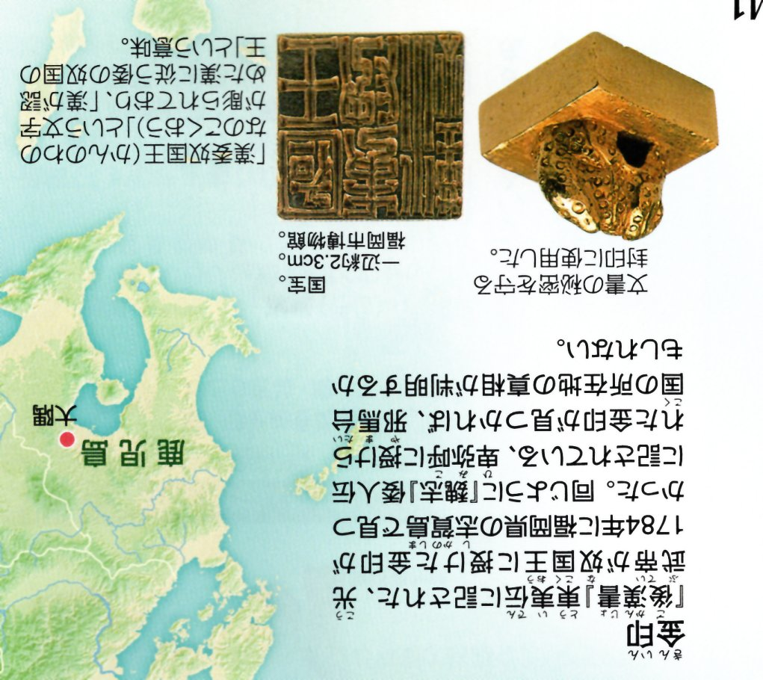
藤田
前771 中国春秋時代始まる
前期
前473年
呉の滅亡
前453 中国戦国時代始まる
前400
双環柄頭短剣の鋳型出土
高島市安曇川町三尾里の上御殿遺跡（弥生時代から古墳時代）で、弥生時代中期から古墳時代前期（紀元前３５０～紀元後３００年ごろ）に作られた、柄の頭部にリング状の装飾（環（わ））が二つ施された青銅製の短剣「双環柄頭（そうかんつかがしら）短剣」の石製の鋳型が出土したと発表した。中国北方で見られる春秋戦国時代（前770～前221年）の「オルドス式短剣」に類似する。国内で見つかったのは初めてで、朝鮮半島でも確認されていない。日本海経由で直接到来か？（日経 2013.8.9)
前344年
越の滅亡
首長集団、九州北部に渡来
青銅器の本格的な流入と鉄器使用の開始
前221 秦の始皇帝中国を統一
弥 生 時 代
焚書坑儒
前219 徐福、不老不死の薬を求め出航
中期
前202 前漢の建国（～後８年）
前108 楽浪郡設置
紀元前２世紀、南韓に辰国が成立、その後三韓（馬韓、弁韓、辰韓）に分立 南韓には主に倭人が居住
前57年 新羅(辰韓）建国（赫居世居西干）
イザナギ？
日本の壱岐市の原の辻遺跡では楽浪郡の文物と一緒に弥生時代の出雲の土器が出土しており、これは、楽浪郡と壱岐、出雲の間の交流を示す。加茂岩倉遺跡や荒神谷遺跡のある出雲には、強大な国（大国主の国）があったと思われる。出雲が楽浪郡と深い関係を持ちながら、弁韓・辰韓・北九州・山陰・北近畿を覆う一大経済圏を構築していた可能性がある。（藤田）
前37年 高句麗建国（東明聖王、朱蒙）
前18年 高句麗の始祖である朱蒙の三子温祚が百済を建国
紀元前後 このころ、倭は百余国に分かれ、楽浪郡に朝献
4年~24年 新羅 南解次次雄（スサノオ？） 来倭
8年～23年、新
新（王莽）の時代の銅鏡（方格規矩四神獣）が、豊岡市の森尾古墳（3世紀後半～4世紀前半）から発掘、また貨泉(新のコイン）が丹後の久美浜町の函石浜で発見
25年 後漢の建国（～220）
44年 辰韓・廉斯国の蘇馬諟が楽浪郡に入貢
蘇は金に通じ、金氏や蘇我氏と関係？
50年
後期
57年 奴国王、後漢・光武帝に使いを送り、金印を賜る

Slide 5
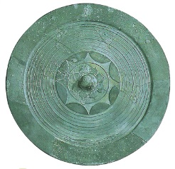
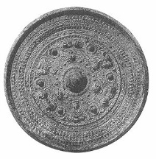
藤田
脱解王、脱解尼師今（だっかい にしきん）は、新羅の第4代の王（在位:57年 - 80年）であり、姓は昔（ソク）、名は脱解（タレ）。吐解尼師今（とかい にしきん、토해 이사금、トヘ・イサグム）とも記される。第2代の南解次次雄の娘の阿孝（アヒョ）夫人の婿。新羅の王族3姓（朴・昔・金）のうちの昔氏始祖。新羅初代王は朴赫居世で朴氏の祖。次次雄はスサングと発音され、スサノオに通じる。
天火明命（彦火明命、ホアカリ）はニニギの弟で、ホアカリとニニギの三世孫は、それぞれ倭宿祢命と神武天皇に当たる。神武天皇は崇神天皇にあたると考えていて、神武（崇神）東征は3世紀末の話と考える。（藤田）
倭宿禰命は丹（辰砂）を求めて大和に進出か。丹後から由良川－加古川ル－トから淡路島に出て、紀ノ川を遡ったと推測する「鉄の路の一つ」。イヒカは神武東征譚に現れる。
弥 生 時 代
脱解王は多婆那国（丹波国？）の王の子といわれ、脱解王の出身氏族である昔氏は倭国と交易していた倭人の氏族とされる。脱解王は天火明命に当たり、少彦名神ではないかと考えている！
後期
孫天村雲命（天火明命の孫）
丹生都姫
丹（辰砂）産地
伊加里姫
平原遺跡（伊都国）に内行花文八葉鏡出土、この頃伊都国が奴国を圧倒
八咫鏡（伊勢神宮皇大神宮）は平原遺跡（伊都国）出土のに行花文八葉鏡と同じサイズ
倭宿禰命
天忍人命
イヒカ
井光
107年 倭国王、師升（伊都国王か？）等、後漢・光武帝に使いを送る
146年 - 189年 この頃、倭国乱れる。卑弥呼を共立し、乱おさまる
倭国大乱
ニギハヤヒとアメノヒボコ協働して、吉備より大和に進出する。
和邇氏の巫女、卑弥呼を共立して、邪馬台国（虚空見倭国）建国。ニギハヤヒは孝霊天皇か！
倭国大乱は、気候が寒冷化したことによる高句麗（扶余）の南下が原因で引き起こされたと見られる。この頃から北関東以北で水稲栽培が見られなくなり、続縄文時代に先祖返りしたことと重なっている。（近江にいた弥生の大倭王、千城）
１57年 新羅第8代・阿達羅（あだるら）王の王子、
延烏郎（アメノヒボコか）、来倭
184-190年の後漢「中平」と紀年銘の鉄剣、和邇氏にわたる
189年以降、公孫氏（燕の後裔）有力化
画文帯神獣鏡は邪馬台国初期3世紀初め～中頃）の威信財として国内に配られたと思われる。239年魏王から贈られた銅鏡100枚は三角縁神獣鏡（時代区分4段階の最初のもの）と思われ、239年の魏・晋の交代期の製造でその後晋からの舶来に頼っていたが、晋が滅び（420年）その後倭国で製造するようになった。
中臣氏の祖
邪馬台国は任那・伊都国連合と邪馬台国（山陽・山陰・南海道と北近畿）とからなり、伊都国に一大率を置く （任那は対馬に興り、南韓の大半を勢力下に置いた）
邪 馬 台 国
3世紀初頭、公孫氏、楽浪郡を廃し、その南部に帯方群を置く
伊香津臣命
220年 中国、三国時代始まる
238年 魏により公孫氏、滅亡
都市牛利：丹波大縣主由碁理か
239年 卑弥呼、魏に使い（難升米・都市牛利ら）を送り、親魏倭王に任じられ銅鏡百枚などを賜る
梨迹臣
伊世理
三角縁神獣鏡
邪馬台国
難升米？
邪馬台国
伊聲耆？
（虚空見つ倭国ーニギハヤヒの国）
243年倭王再び魏に使い（伊聲耆ら）を送る
245年魏帝、難升米に黄幢を賜る
このころ、卑弥呼死す
男王が立つが収まらず、卑弥呼の宗女の臺（台）与を女王とする。台与、魏に使い、（掖邪狗ら）を送る
掖邪狗：和邇日子押人命？
266年倭、臺（台）与、西晋(晋）に使いを送る
288-297年、西晋の陳寿、『魏志倭人伝』を書く
晋（晉、しん、265年 - 420年）は、中国の王朝の一つ。司馬炎が魏最後の元帝から禅譲を受けて建国した。
『旧唐書』には、日本は倭国の別種であると記載され、もともと小国であった日本が倭国を併合したとも記述されている。『新唐書』でも、日本は、古くから交流のあった倭国とは別と捉えられており、日本の王の姓は阿毎氏であり、筑紫城にいた神武が大和を征服し天皇となり、600年頃に初めて中国と通じたと記述されている。
任那・伊都国連合の崇神（神武）の東征により邪馬台国が崩壊；任那は日本に通じる

Slide 6
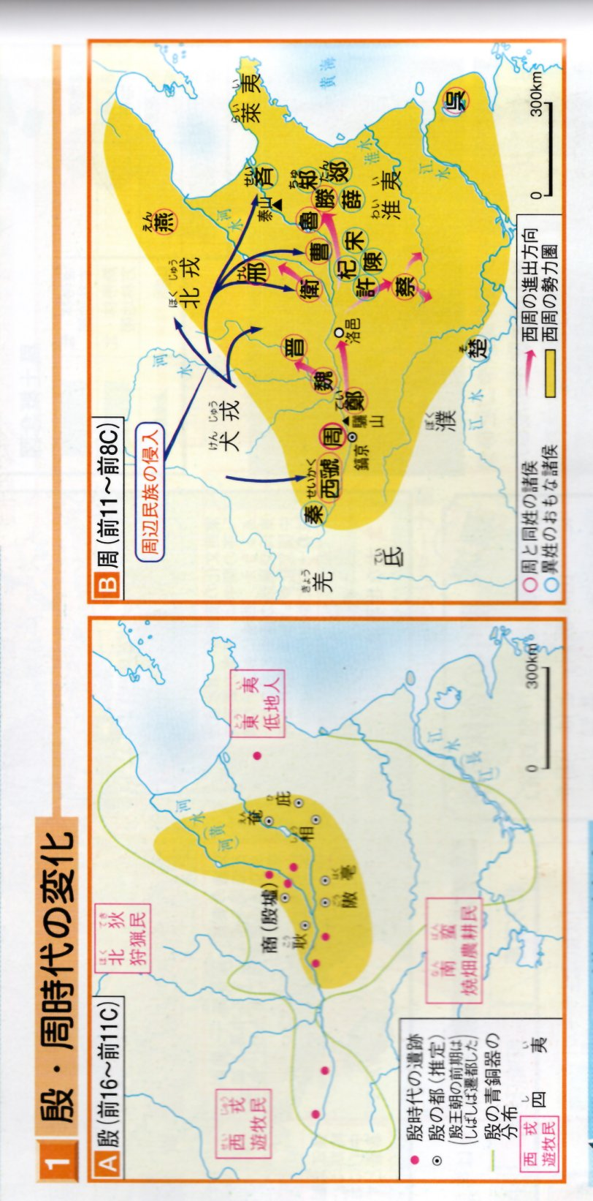
藤田
（最新世界史図説 タペストリー、帝国書林）

Slide 7
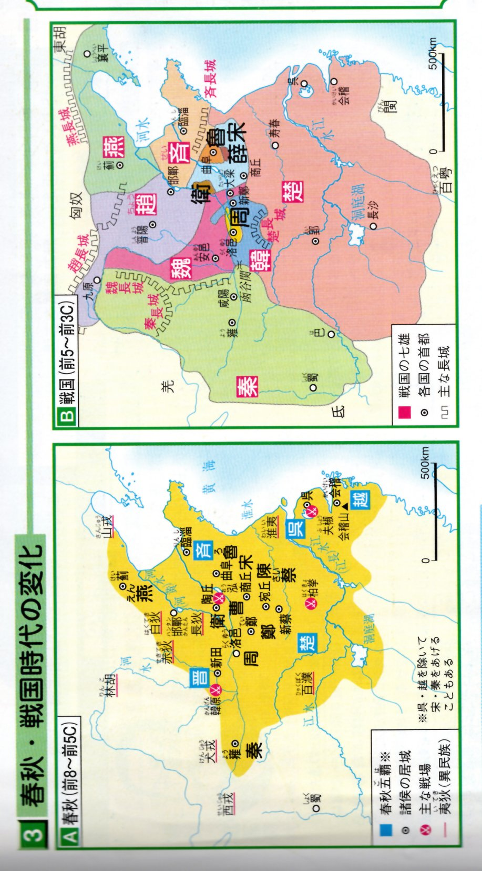
藤田
（最新世界史図説 タペストリー、帝国書林）

Slide 8
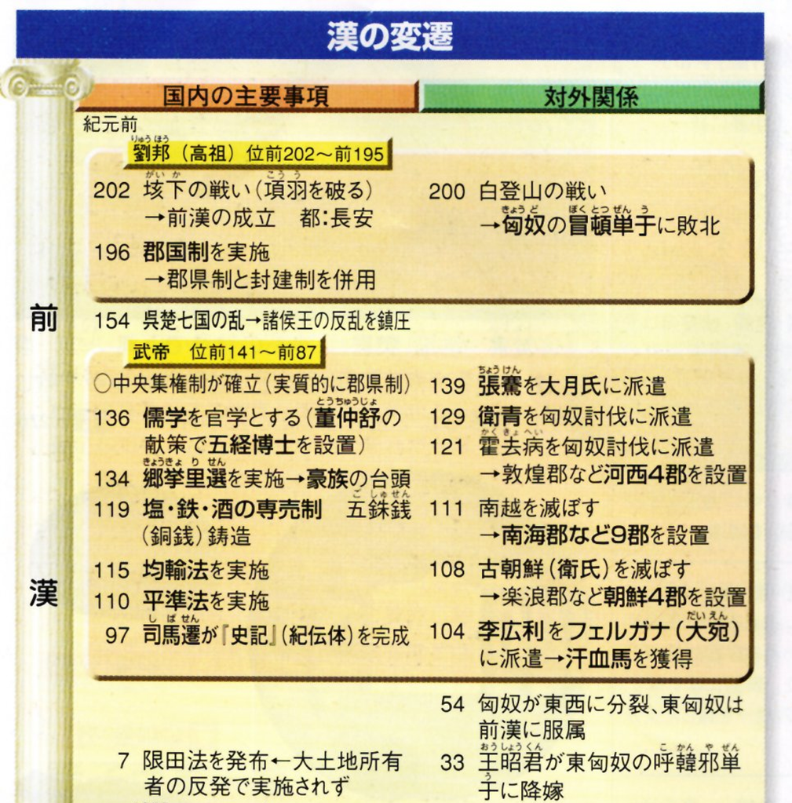
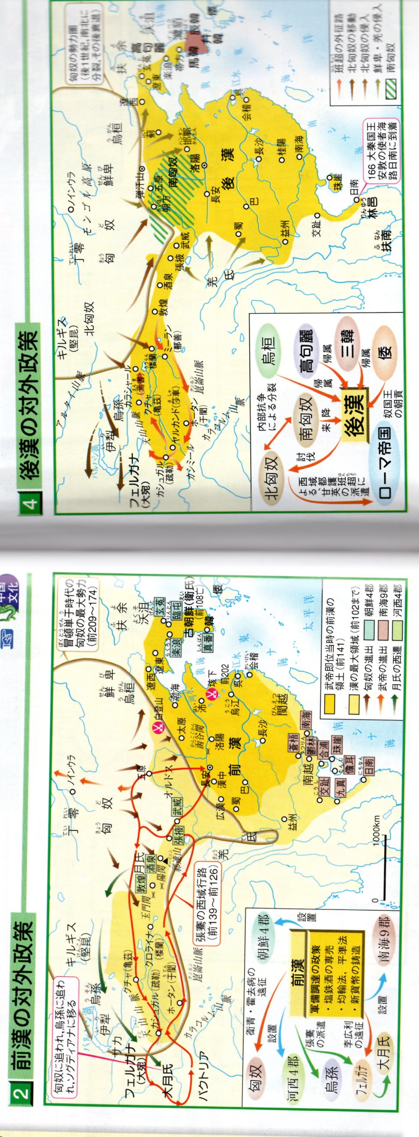
藤田
（最新世界史図説 タペストリー、帝国書林）

Slide 9
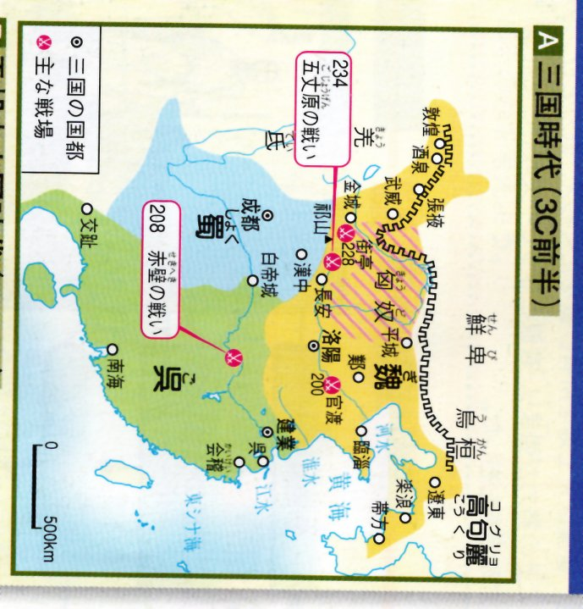
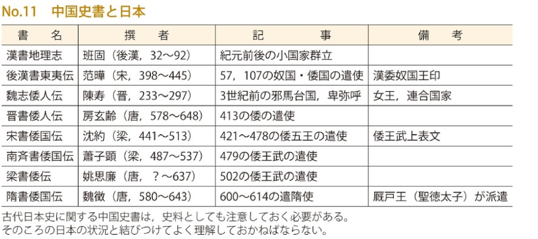
藤田
（最新世界史図説 タペストリー、帝国書林）
公孫氏
中国史書と倭
３韓
邪馬台国
（いっきに学び直す日本史 古代・中世・近世 教養編、安藤）

Slide 10
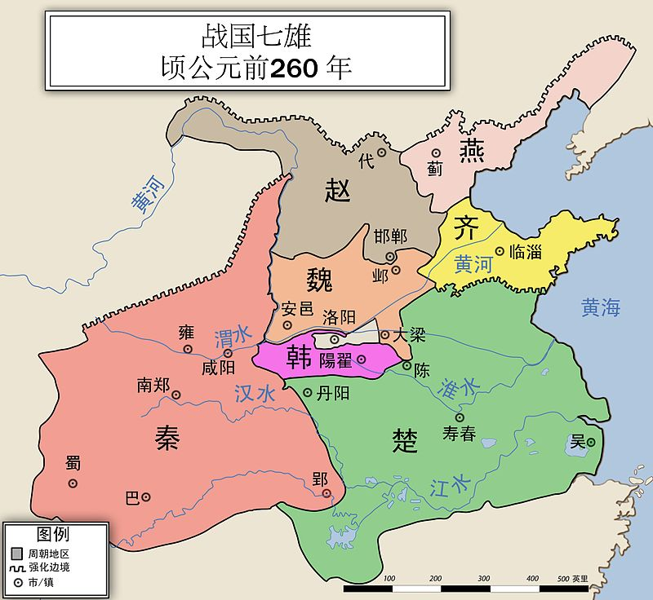
朝鮮史
燕
燕（えん、紀元前1100年頃 - 紀元前222年）は、中国に周代、春秋時代、戦国時代にわたって存在した国。春秋十二列国の一つ、また戦国七雄の一つ。河北省北部、現在の北京を中心とする土地を支配した。首都は薊（けい）で、現在の北京にあたる。燕都・薊城の遺蹟は北京市房山区に所在する。
燕の建国
燕の始祖は周建国の元勲である召公奭である。しかし周代初期の燕についてはわからないことが多い。召公の一族ははじめ、山東半島の「奄」に封じられたが、成王の時、現在の北京近辺に移った。このため国名を燕（えん）といった（奄＝燕、エンと読む）。またこの時、現地にあった韓侯国が入れ替わりに現在の陝西省に移った。燕に残った韓の旧住民は多く「韓氏」を名乗った。西周時代、燕の東方に「箕侯」という都市国家があり、燕の属国であったが、春秋時代を待たずに北方遊牧民に滅ぼされ、燕に亡命した住民が多かったらしい。春秋時代以降、燕の士大夫層に「韓」や「箕」を氏とする者がみられる。
春秋時代
春秋時代の燕については、史書に記述が極めて乏しい。北方の山戎に攻められた際、当時の君主・荘公は隣国の覇者・斉の桓公に援軍を乞い、山戎軍を撃退したことがあった（紀元前664年/紀元前663年）。この戦いの後、桓公は、一部自領を切り取って燕に授けたという。
戦国時代
戦国時代に入り、紀元前334年の段階で『史記』蘇秦列伝によると「東に朝鮮・遼東、北に林胡・楼煩、西に雲中・九原、南に呼沱・易水がある」といわれており、すでに広大な領域を支配していたことがわかる。紀元前323年に王（左飛）を名乗るようになった。第2代の王の噲は宰相の子之を盲信し、堯舜に倣うと言って禅譲を行い、これにより国内は騒乱状態となった（紀元前315年）。翌年ここに斉（田斉）が付けこみ、兵を出して侵攻し、全土を併合したため一時的に滅亡状態となった。紀元前313年、公子職が子之を倒して、斉軍も撤退したので、公子職は即位して昭王となった。
燕の勃興
昭王（前586年 - 574年）は、一時とはいえ燕を亡国に追い込んだ斉を深く憎み、いつか復讐したいと願っていた。しかし当時の斉は秦と並んで最強国であり、燕の国力では非常に難しい問題であった。昭王は人材を集めることを願い、どうしたら人材が来てくれるかを郭隗に尋ねた。郭隗は「死んだ馬の骨を買う」の故事を喩えとして話し「まず私を優遇してください。さすれば郭隗程度でもあのようにしてくれるのだから、もっと優れた人物はもっと優遇してくれるに違いないと思って人材が集まってきます。」と答えた。郭隗の言う通りに、燕には名将楽毅・蘇秦の弟蘇代など、続々と人材が集まってきた。また、時期は不明であるが、昭王は不老不死の仙人を求めて東方の海上に人を派遣したという。これらの人材を使い、昭王は燕の改革・再建を進めた。
この頃、将軍の秦開を派遣して、北方遊牧民族の東胡を討った。新領土に郡県制をしき、上谷、漁陽、右北平、遼西、遼東の5郡を設置し、『魏略』によると秦開に造陽から襄平までの東西二千里にわたる「燕の長城」を築かせたという。秦開はさらに満潘汗（平安北道博川）に至って朝鮮との境を定めた。考古学的にはこの5郡の地が燕に編入されたのは、これより約200年ほど前のことであることが判明しており、歴史書が語る年代はあくまで郡県制施行年代や長城建設年代であって、それを領土獲得年代と誤って記述してしまったものと考えられる。
燕の極盛
十分に力をつけた燕は、斉包囲網を形成し、紀元前285年/紀元前284年に楽毅率いる5ヶ国連合軍50万が斉軍20万を撃破し、更に楽毅は斉の首都臨淄を陥落させ、莒（きょ）と即墨を除く斉の都市を尽く占領した（この頃、燕は「朝鮮」を更に討って朝鮮半島北部も領有した。また、南部の「真番」を略属させ、所々に要塞を築き官吏を派遣して治めていた）。以後約5年間、燕は現在の河北省・遼寧省のみならず朝鮮半島と山東半島のほとんどを併合していたことになり、『山海経』の「鉅燕」（巨大なる燕）、『史記』の「全燕」（完全なる燕）とはこの時の燕の状態をさすとの説もある。一躍、表舞台に躍り出たと思われた燕だが、昭王が死に、子の恵王が即位すると楽毅を疑って趙に走らせてしまった。紀元前279年、占領していた斉は楽毅がいなくなると田単によって取り返され、山東半島の領土は失った（しかし昭王の置いた5郡と朝鮮半島はなお保持していた）。
燕の滅亡
その後は秦が圧倒的に強勢となるが、秦との国境を接していない燕はその圧力を感じることなく、むしろ隣接する斉や趙の圧力に対抗するために秦と結ぶこともあった。ところが、紀元前228年に燕と秦の間の緩衝国的な役割を果たしていた趙が秦によって滅ぼされると、燕は直接秦の圧力を感じることになった。この状況を覆そうと太子丹は、秦王政に対して荊軻という刺客を送ったが失敗した。激怒した秦王政に燕は攻められて、首都は陥落した（紀元前226年）。燕王喜は遼東に逃れたが、紀元前222年に秦の将軍の王賁に攻められて王が捕虜となり、燕は滅んだ。督亢の地（燕の本土）は秦の広陽郡となり、昭王が置いた5郡と合わせて秦の統治下では6郡となった。朝鮮半島の燕の諸要塞は「上鄣」と「下鄣」の2ヶ所にまとめられたが、遼東郡に属することになり、前代と同様、官吏を派遣して治められた。
（Wikipedia抜粋）
弥 生 時 代 前／中 期
(Wikipedia）

Slide 11
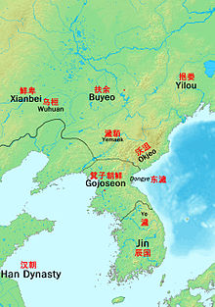
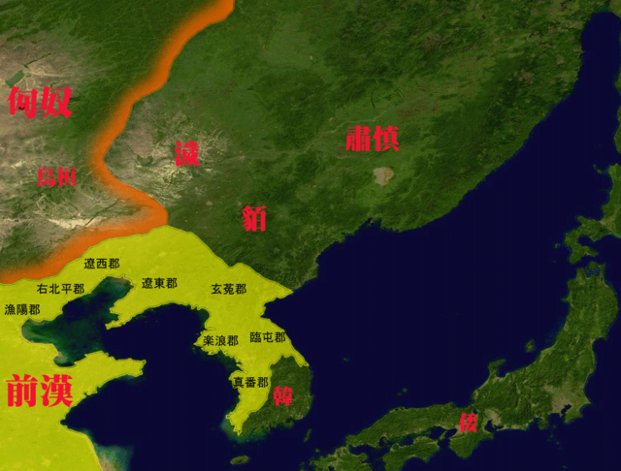
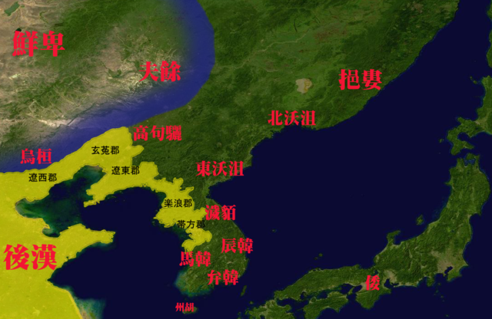
藤田
衛氏朝鮮（えいしちょうせん 紀元前195年？ - 紀元前108年）は、その実在について論争のない朝鮮半島の最初の国家である。中国の燕に出自を持つ中国人亡命者である衛満（『史記』及び『漢書』には名のみ「満」と記す。姓を姓を「衛」と記すのは『三国志』以降）が今の朝鮮半島北部に立てたとされる。
前史 朝鮮半島では、中国から朝鮮半島西岸を経由して日本列島へ到る交易路沿いに、華僑商人の寄港地が都市へと成長していく現象がみられた。（戦国時代）、紀元前334年の段階で燕はすでに「朝鮮」（朝鮮半島北部）に隣接していた。紀元前284年、燕は自国内に郡制を設け上谷から遼東までを5郡とし、東胡を防ぐためその北に東西二千里の長城を築いたが、『史記』によれば、この頃（燕の全盛期）、朝鮮は燕の配下に入っていた（朝鮮と真番（朝鮮半島南部）を「略属」させ、要地には砦を築き官吏を駐在させた）。また、中国商人の権益を保護していた。秦代（燕が秦に滅ぼされて後）は秦の属領となり、燕の時代に築かれた朝鮮・真番の砦は二つだけ残して廃されたが、遼東郡の保護下にあった。秦末（紀元前209年）、陳勝呉広の乱が起こると中国全土は大混乱となり、燕国は韓広を王として再び独立を成し遂げた。紀元前206年、秦が滅ぶと、天下の覇権を握った項羽によって臧荼が燕王に立てられ韓広は遼東王に左遷された。ここで燕は遼河を挟んで東西二つの国に分かれたことになる。その年の内に臧荼は韓広を攻め遼東を併合して燕全体の王となった。
建国 『史記』によれば、前漢の高祖の時代の紀元前202年、燕王臧荼は反乱を起こして処刑され、代わって盧綰を燕王に封じたが、紀元前197年に盧綰が漢に背いて匈奴に亡命すると、劉建を形式的な燕王に封じたが実態は遼東郡を含む燕の旧領を直轄化した。その際、燕人の衛満（『史記』及び『漢書』には名のみ「満」と記す。姓を「衛」と記すのは2世紀頃に書かれた王符の『潜夫論』以降）も亡命し、清川江を南にこえ、千人余りの徒党と共に朝鮮に入り、中国人（燕・斉の亡命者）と原住民の連合政権を樹立、王険城（平壌）を首都として王位に就いた。
全盛 漢の遼東大守は皇帝の裁可を得てこの政権を承認したため、衛満は自分の支配地域と漢との交易を独占することになり、財物と兵器を蓄えて強大化した。その勢力圏は平安北道を除く朝鮮半島のほぼ全域と中国東北地方を含み、数千里四方に及んだ。
滅亡 三伝して孫の衛右渠に至る。右渠は漢の意のままにはならなかったため武帝は朝鮮を帰服させようとし（実は匈奴を牽制するためともいう）、紀元前109年-紀元前108年、遠征を行い、衛氏朝鮮は滅ぼされた。その故地には楽浪郡、真番郡、臨屯郡、玄菟郡の漢四郡が置かれ漢の領土となった。
(Wikipedia抜粋)
朝鮮の歴史
櫛目文土器時代 無文土器時代
韓 | 辰国 三韓 |  |  | 古朝鮮 | 檀君朝鮮 箕子朝鮮 衛氏朝鮮
原三国 | 辰韓 | 弁韓 | 馬韓 | 濊 貊 | 沃 沮 | 漢四郡
三国 |  | 任那 | 百済 | 高句麗
 | 新羅
弥 生 時 代 中 期
北 朝 鮮
Ja.Wikipedia抜粋
Ja.Wikipedia抜粋

Slide 12
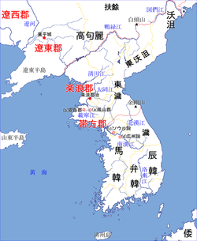
楽浪郡（らくろうぐん）は、漢朝によって設置され、紀元前108年から西暦313年まで存在した、朝鮮半島北部の郡（地方行政機構、植民地との見方も存在する。真番郡、臨屯郡、玄菟郡と共に漢四郡と称される。東方における中華文明の出先機関であり、朝鮮や日本の中華文明受容に大きな役割を果たした。楽浪郡の住民は王氏が多く韓氏これに次ぎ、この二氏でかなりの率を占めていた。
成立 前108年（元封3年）、朝鮮半島西部にあった衛氏朝鮮を滅ぼした漢朝により設置されたのが始まりである。郡治所は朝鮮県（衛氏朝鮮の王険城、今の平壌）に置かれ、郡の南部には南部都尉が置かれていた。
拡大 前82年（始元5年）には真番・臨屯が廃止され、臨屯郡北部の6県と玄菟郡の1県が楽浪郡に編入された。これを嶺東七県（日本海側）といい嶺東7県を管轄する軍事組織として東部都尉が置かれた。玄菟郡はその後段階的に縮小移転している。この結果、楽浪郡は25県を抱え、この拡大した楽浪郡を創業期の楽浪郡に対して歴史学では「大楽浪郡」ともいう。『漢書』地理志によるとその戸数は6万2,812戸、口数は40万6,748人あった。平壌郊外の貞柏洞364号墳で発見された「楽浪郡初元四年県別戸口簿」によると、25県の初元4年（紀元前45年）の戸数は4万3251戸、人口は28万0361人であった。
混乱 王莽による新朝が成立すると楽浪郡は楽鮮郡と改称され、諸県も名称変更された。その後の新末後漢初の混乱期に、土着漢人の王朝が反乱を起こして一時的な独立国家を樹立したこともあったが、後漢光武帝が中国統一事業の過程で30年には楽浪郡を接収している。その年（30年）のうちに後漢は嶺東7県を廃止して、原住民の穢人を県侯に任命して独立させている。
帯方郡の分割 後漢末期の混乱期になると、遼東地方で台頭した公孫氏が楽浪郡にも勢力を伸ばしその支配下に収めた。3世紀初頭には公孫氏の2代目、公孫康が郡南部の荒地を分離して再開発し、帯方郡を設置している。ただし、名目上は楽浪郡から帯方郡を分置したといっても、実際には帯方郡のほうが大きく楽浪郡はそれに比べて主役の座を譲った格好になった。
末期 三国時代には魏が238年に楽浪・帯方郡を接収し、翌年（一説には同年）倭女王卑弥呼も帯方郡を通じて魏と通交した。265年魏に代わった晋が引き続き支配したが、八王の乱以後は衰退の一途を辿り、313年には高句麗に滅ぼされ、後に高句麗は楽浪郡の跡地に遷都した。楽浪・帯方の土着漢人達は高句麗・百済の支配下に入り、これらの王国に中華文明を伝える役割を果たした。
楽浪郡の考古 楽浪郡治は衛氏朝鮮国の都「王険」改め「朝鮮県」を郡治とし、現在の平壌市付近の大同江北岸（現在の平壌市街）に郡治が所在したと考えられている。平壌市街一帯には楽浪漢墓と呼ばれる当時の墳墓が残り、その数は2,000以上と言われる。 楽浪漢墓の多くは郡の下級役人たちのもので、墓制は前期の木槨墓から後期の塼室墓に移行している。その多くは植民地時代に日本の考古学者によって発掘された。腐朽消滅していない漢代の木槨墓が初めて学術的に発掘され、大型の木馬など、大量の木製品、漆器が出土した。特に年号・製造部署が刻された漆器が重要で、前漢始元2年から後漢永平14年に至る長期間の遺品が出土している。殆どが四川省で制作された漆器である。その中で、南井里第116号古墳から出土した「漆絵人物画像文筺」は特に有名である。他にも銅鏡や官印、玉器、土器、漢銭などが出土した。
日本の壱岐市の原の辻遺跡では楽浪郡の文物と一緒に弥生時代の出雲の土器が出土しており、これは、楽浪郡と壱岐、出雲の間の交流を示す。姫原西遺跡や西谷墳墓群がある出雲平野には、強大な国があったと思われ、出雲が楽浪郡と深い関係を持ちながら、山陰を支配していた可能性がある。
(Wikipedia抜粋)
藤田
弥 生 時 代 中／後 期
Zh.Wikipedia抜粋
北 朝 鮮 ・ 南 韓
真番郡
沿革
前108年（元封3年）、衛氏朝鮮を滅ぼした漢朝により幽州刺史部の下に設置され、15県からなり、郡治が置かれた霅県の位置は長安を去ること7,640里という。管轄する領域の範囲は諸説があって確定していない。前82年（始元5年）に真番郡は廃止された。
所在地論争
在北説・在南説・非在説があり、在北説はのちの玄莵郡に該当するという説。この3つの中ではすでに在南説に軍配が上がっているが、在南説の中でも細かく分かれ、慶尚道とする説、忠清道を中心とする韓国西部という説、慶尚道と全羅道を含む韓国南部とする説などがある。
韓国西部説
楊守敬、内藤湖南、稲葉岩吉などが唱えた、今の忠清道方面にあったとの説。古くは、上記の在北説と対立する「在南説」といえばこれをさした。市村瓚次郎は「真＝辰で、番の発音は邦に近いので真番とは辰邦であり、辰邦すなわち「辰国」のことである」と考えた。これを踏まえた今西龍は「シン」（新・真など）のつく古地名を拾って今の錦江流域に「辰国」があったと推測、真番郡は忠清道・全羅道の範囲に相当し、「霅県」も錦江流域に置かれたとした。この説は高校の世界史の歴史地図帳でも長年にわたって採用されていたことから、日本における通説となっていると見られる。この説では、上述の東南説と反対に、慶尚道方面は漢帝国の郡に併合されなかったことになる。
(Wikipedia抜粋)

Slide 13
帯方郡
公孫氏による創設 後漢の末、中平6年（189年）に中国東北部の遼東太守となった公孫度は、勢力を拡大して自立を強め、後漢の放棄した朝鮮半島へ進出、現在の平壌付近から漢城北方にかけての一帯にあった楽浪郡を支配下に置いた。その後を継いだ嫡子・公孫康は、建安9年（204年）楽浪郡18城の南半、屯有県（現・黄海北道黄州か）以南を割くとともに南方の土着勢力韓・濊族を討ち、併せて帯方郡として「是より後、倭・韓遂に帯方に属す」]という朝鮮半島南半の統治体制を築く。郡治とは、その周囲の数十県（城）の軍事・政治・経済を束ねる一大機構であり、個々の県治よりもひときわ大きな城塞都市であった。公孫康はほどなく魏の曹操に恭順し、その推薦によって後漢の献帝から左将軍・襄平侯に任ぜられ、帯方郡も後漢の郡として追認された。
公孫康の死後、その子・が幼いために公孫康の実弟・公孫恭が後を継ぎ、後漢の献帝から禅譲を受けた魏朝の文帝（曹操の子・曹丕）により、車騎将軍・襄平侯に封じられた。しかし、太和2年（228年）成長した公孫康の子の公孫淵は叔父・恭の位を奪い取り、魏の曹叡（明帝）からの承認も取りつけて揚烈将軍・遼東太守に任ぜられる。公孫淵は、祖父以上に自立志向が強く、魏朝の仇敵である呉の孫権との同盟を画策し、最終的には、魏から受けた大司馬・楽浪公の地位を不足とし、景初元年（237年）反旗を翻して独立を宣言。遼東の襄平城で燕王を自称するにいたる。帯方郡も楽浪郡もそのまま燕に属した。
翌年（238年）魏の太尉・司馬懿の率いる四万の兵によって襄平城を囲まれ、長期の兵糧責めにあって公孫淵とその子・修は滅びる。これまで帯方郡は「後漢─魏─燕」と、形式的にはその所属に変遷があったが、実質的は一貫して公孫氏の領有下にあり、韓や倭といった東夷からの朝貢は公孫氏が受け取っていたと思われる。
魏の直轄経営 襄平城の攻城戦の最中であろうか、魏は劉昕と鮮于嗣をそれぞれ帯方太守、楽浪太守に任じ、両者を密かに海路で、山東半島から黄海を越えて朝鮮半島に派遣。帯方郡と楽浪郡の2郡を掌握させた。帯方郡はこれにより魏の直轄地となる。太守・劉昕は、周辺の東濊・韓族の首長に邑君あるいは邑長の印綬を賜与し、魏との冊封関係を改めて結び直した。邪馬台国・卑弥呼も、景初2年（238年。『魏志倭人伝』の記述は誤りで、景初3年が正しいとする説もある）6月に、この新生・帯方郡の地へ、朝貢使の難升米を派遣したわけである。このとき太守は劉夏であったが、彼は郡の官吏を付けて後漢の都・洛陽まで難升米の一行を送らせた。
正始元年（240年）にさらに異動があり、新太守となった弓遵は、魏の詔書・金印紫綬を配下の梯雋に持たせて卑弥呼のもとへ送った。ところがこの弓遵は、同6年（245年）に嶺東へ遠征して東濊を討った後、それまで帯方郡が所管していた辰韓八国を楽浪郡へ編入することになり、その決定を現地に伝えた際、通訳が誤訳を犯して臣智激韓を激怒させ郡内の韓族が帯方郡の崎離営を襲った。これを弓遵と楽浪太守の劉茂が兵を興して討ち、魏軍は韓族を滅亡させたが弓遵は戦死した。
同8年（247年）弓遵から引き継いだ太守・王頎は、倭の使者から邪馬台国と狗奴国との交戦の報告を受け、自ら上洛して官の決裁を仰ぐが、魏朝から邪馬台国へ援軍が送られることはなく、魏の少帝の詔書と黄幢を携えた塞曹掾史（外交官、軍使、軍司令副官など諸説あり）の張政が派遣されるに留まった。
ここまでの帯方郡の動きは『三国志』からつぶさに知れる。歴代太守の記録を見ると、戦死した弓遵の例を除き、外交官としての非軍事的活動が主であることに気づく。また、その頻繁な人事異動には（8年間で4人の太守）、帯方郡の軍閥化を防ぎ第2の公孫氏を生まぬようにするための魏の基本方針と推測される
帯方郡の滅亡 泰始元年（265年）に魏の重臣であった司馬炎（懿の孫、後の晋の武帝）が魏の曹奐（元帝）から禅譲を受けて晋朝（西晋）を興すが、その新しい王朝の繁栄も長くは続かず、永康元年（300年）身内の八王の乱ですっかり混迷状態に陥った。この時代、帯方郡に属する県は、帯方・列口・南新・長岑、提奚、含資、海冥の7県であった（『晋書地理志』）。
建興元年（313年）遼東へ進出した高句麗が南下して楽浪郡を占領すると、朝鮮半島南半に孤立した帯方郡は晋の手を離れ情報も途絶した。元の帯方郡や楽浪郡南部に残された漢人の政権や都市は、東晋を奉じて5世紀初頭までの存続が確認されているが、5世紀前半には百済によって征服され、5世紀後半に入ると南下した高句麗が百済を駆逐して支配下へ置いた。
(Wikipedia抜粋)
藤田
邪 馬 台 国
北 朝 鮮 ・ 南 韓

Slide 14
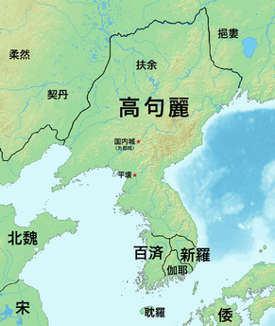
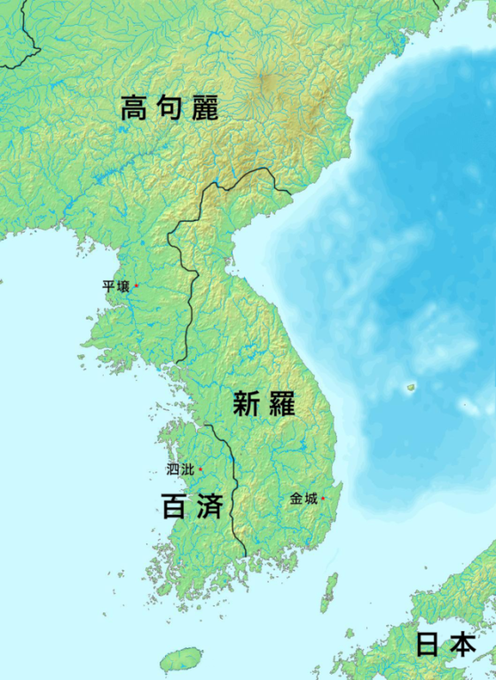
高句麗
高句麗（こうくり、紀元前37年 - 668年。高句麗語：高句麗）は、いまの中国東北部南部から朝鮮北中部にあったツングース系民族の国家であり、最盛期は満洲南部から朝鮮半島の大部分を領土とした。隋、唐を始めとする中国からの侵攻を度々撃退したが、最終的には唐・新羅の遠征軍により滅ぼされた。後述の王氏高麗との区別による理由から「こうくり」と読むが、百済・新羅の「くだら」・「しらぎ」に対応する日本語での古名は「こま」である。
国名 高句麗という固有名詞の起源は、漢帝国が設置した玄菟郡の高句驪県に由来する。高句麗は別名を貊（はく）と言う。小河に住んでいるために小水貊と呼ばれる別種が居る。良い弓を産出する。いわゆる「貊弓」である。3世紀における「高句麗・夫余」の2国と沃沮・東濊の2部族は、すべて前漢代の「濊貊」の後裔である。日本では「高麗」と書いても「貊（狛）」と書いても「こま」と読む。
歴史 紀元前1世紀中頃から漢の玄菟郡・高句麗県に付属していた支配地域は出費が嵩むため放棄され始め、替わって濊貊系に属する濊族の夫余や貊族の高句麗などを冊封する間接支配へ切り替えられた。高句麗を形成した濊貊系民族とは、中朝国境をはさむ山岳地帯で農耕を主とし、その他に狩猟・牧畜を生業としていた民族とみられる。 『魏書』と『三国史記』によれば、高句麗は紀元前37年に夫余の王族である朱蒙（チュモン）により建てられたという。
卒本城時代 朱蒙が建国したという卒本の地は、現在の遼寧省本渓市桓仁満族自治県（吉林省との省境近くの鴨緑江の少し北）であり、都城の卒本城は五女山山城に比定されている。紀元2年、後漢の光武帝の下へ使者を送って朝貢した際、それまでの高句麗候から王へ冊封されている。しかし、3年には、第2代の瑠璃明王が隣国に在った夫余の兵を避けるため鴨緑江岸の丸都城（丸都山城、尉那巌城。現在の中国吉林省集安市近郊。かつての玄菟郡配下の高句麗県）の山城へ遷都したと伝えられる。高句麗の本拠地が実質的に丸都城へ移った時期は、2世紀末から3世紀初めと見られている。
丸都城時代 その後、山を下りて平地の国内城に王宮を構えたが、山城の丸都城と平城の国内城とは一体のものである。高句麗は次第に四方に勢力を伸ばし特に東南方面へ拡張したが、第8代の伯固（新大王）の時代には遼東へも数度寇掠を働いている。しかし、それにより遼東で割拠していた公孫氏の不興を買い侵攻を招くことになる。197年に第9代の故国川王が死んだ後、王位継承をめぐって発岐と延優（後の10代山上王）との間に争いが起こり、卒本に拠った発岐は公孫度を頼って延優と対立したが、丸都城に拠った延優が王となって発岐の勢力を併呑した。219年、高句麗の政情不安に付け込んだ遼東太守の公孫康が高句麗へ侵攻し、高句麗は敗退して村々が焼かれた。
高句麗は以前から魏に朝貢を行って臣属しており、司馬懿による公孫氏の平定にも兵数千人を遣わしていたが、魏が公孫氏を平定して国境を接すると、242年に西安平で寇掠を働き魏の将軍毌丘倹による侵攻を招いた。244年に1回目の侵攻が行われ、東川王（位宮）は2万の兵を率いて迎え撃ったが連戦連敗し、丸都城を落とされ千人が斬首された。毌は将兵の墳墓破壊を禁じ捕虜と首都を返還したが高句麗は服属せず、翌245年に再び魏軍の侵攻を招いた。魏軍は南北の2方向から侵攻して高句麗を大いに打ち破り全土の村々を落とすと、東川王は南沃租へ逃げたが更に追撃を受け北方にある粛慎との境いまで逃れた。この戦いにより3千人が捕えられて斬首され、従属させていた東濊も高句麗を離れ魏に服属した。その後も遼東半島への進出を目指し、西晋の八王の乱・五胡の進入などの混乱に乗じて312年に楽浪郡を占拠し、この地にいた漢人を登用することで技術的、制度的な発展も遂げた。しかし、遼西に前燕を建国した鮮卑慕容部の慕容皝に都を落され、臣従した。355年には前燕から〈征東将軍・営州刺史・楽浪公・高句麗王〉に冊封されている。前燕が前秦に滅ぼされると引き続いて前秦に臣従し、372年には僧侶・仏典・仏像などが伝わった。この間、371年には百済の攻撃に王が戦死する危機に直面する。391年に即位した19代好太王は後燕と戦って遼東に勢力を伸ばし、南に百済を討って一時は首都漢城（現ソウル特別市）のすぐ傍まで迫り、百済王を臣従させた。4世紀末になると倭が朝鮮半島へ進出を始め、391年に倭が百済□□新羅を破り臣民とした。393年に倭が新羅の都を包囲したのをはじめ、たびたび倭が新羅に攻め込む様子が記録されている。百済はいったん高句麗に従属したが、397年、阿シン王の王子腆支を人質として倭に送って国交を結び、399年に倭に服属した。倭の攻撃を受けた新羅は高句麗に救援を求めると、好太王は新羅救援軍の派遣を決定、400年に高句麗軍が新羅へ軍を進めると新羅の都にいた倭軍は任那・加羅へ退き、高句麗軍はこれを追撃した。これにより新羅は朝貢国となった。402年、新羅もまた倭に奈忽王の子未斯欣を人質に送って属国となった。404年、高句麗領帯方界まで攻め込んだ倭軍を高句麗軍が撃退した。405年、倭の人質となっていた百済王子の腆支が、倭の護衛により帰国し百済王に即位した。5世紀、長寿王の時代には朝鮮半島の大部分から遼河以東まで勢力圏を拡大し、当初高句麗系の高雲を天王に戴く北燕と親善関係を結んだ。この時代には領域を南方にも拡げ、平壌城に遷都した。
平壌城時代 遷都直後は大城山城を拠点としたが、後に平壌城に居城を構えた。長寿王は西へ進出して遼河以東を勢力下に収め、475年には百済の首都を陥落させて百済王を殺害、百済は南に遷都した。この時期は満洲南部、遼東半島、朝鮮半島の大部分を支配するに至った。しかし5世紀末になると百済と新羅が強くなり、百済と新羅の連合により南部の領土を奪われている。危機感を覚えた高句麗は百済に接近し、中国には南北朝の両方に朝貢を行って友好を保ち、新羅との対立を深めていく。
唐の第一次高句麗侵攻（645年） 中国で北朝系の隋が陳を滅ぼして全土を平定すると、高句麗は隋に対抗するため突厥と結ぶ。このため隋から4次にわたる侵攻を受けたが、乙支文徳の活躍もあってこれらすべて撃退した。 隋が滅びて唐が興ると、今度は唐が高句麗遠征を行った。これに備えて淵蓋蘇文はクーデターを起こして宝蔵王を擁立し、軍事政権によって唐の進出に対抗した。高句麗は緒戦で善戦し、唐の太宗が親征した第1次侵攻を撃退、百済と結んで新羅を攻めた。新羅の宗主国である唐はこれを受けて新羅を全面支援した結果、660年には百済が滅亡、663年の白村江の戦いで百済の残存勢力も一掃されたため、高句麗は孤立した。さらに高宗の時代になって唐が戦略を持久戦に転換した結果、高句麗の国力消耗は著しくなり、その上に淵蓋蘇文の死後子の間で内紛が生じると、これを機に唐・新羅連合軍は第3次侵攻を起こして王都平壌を攻め、668年に宝蔵王は投降。ここに高句麗は滅亡した。(Wikipedia抜粋)
藤田
弥 生 時 代 ・ 古 墳 時 代
版図が最大に達した476年頃の高句麗と周辺諸国
Jiten.biglobe.ne.jp
三国時代後半の576年頃の半島
(Wikipedia抜粋)

Slide 15
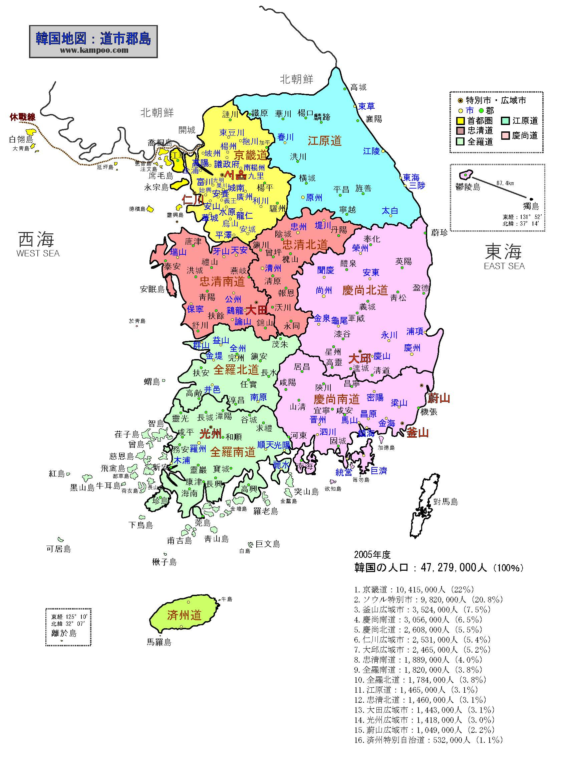
藤田
南韓（ほぼ大韓民国）
弥 生 時 代 ・ 古 墳 時 代
伊西国（慶尚北道清道郡）
（イザナギ・イザナミの故地？）
清道郡（チョンドぐん）は大韓民国慶尚北道の南部にある郡である。郡の南部は慶尚南道と境界を接している。
~ 297年 - 伊西国
297年 - 伊西国、斯蘆(後年、新羅に発展)により滅亡。
南 韓
慶州市（キョンジュし）は、大韓民国慶尚北道の歴史文化都市。東は日本海に面し、西は永川市と清道郡、南は蔚山広域市、北は浦項市に接する。新羅王国の都・金城（クムソン）の地である。

Slide 16
藤田
韓-Uyopedia
「韓」は半島の南半分だけをさす言葉としては正式には後漢書記載のAD44年からである。
韓の起源
三韓の”韓”と戦国の七雄の”韓”はルーツが同じだが、どっちかが起源ということではなく、西周の初期に今のペキンのすぐ南（現在の地名では「固安」）に「韓」という都市国家があって、それが「ふたつの韓」の共通の起源にあたる。（周の武王の弟が侯爵として封建されたもの） 周の成王の時、今のペキンには燕が建国されて入れ替わりに韓侯は山西省の西南（韓原）に国替えになった。 その時に都市国家の市民は移動せず取り残され「韓」を姓として河北省方面に散らばった。 だから後世まで河北省には韓という姓が多かった。一方、戦国七雄の「韓」というのは、山西省の西南（韓原）に移転した後、晋に滅ぼされてしまう。 その跡地は、晋の公室のひとり、「萬」なる者に封領として与えられた。 これが戦国時代の「韓」のはじまり。この人が韓武子（韓萬）で、戦国の七雄の”韓”の初代にあたる。（韓萬＝韓武子）
前漢代になって楽浪郡に移民した中国人について。 楽浪郡の遺跡研究は戦前にすでにかなりのレベルに達しており、楽浪郡の住民はほとんど王氏と韓氏の2氏で大部分を占められていたことがわかっている。 このうち王氏というのは山東半島の名族で、王氏を称したのは山東系の移民と思われ、後漢時代に謀叛をおこし6年間にわたって楽浪郡で独立政権を維持した「王調」、日本に漢字（と儒教思想）を伝えた「王仁」はともに山東系楽浪王氏と考えられる。 王氏についで多いのが「韓氏」で、韓氏はすでに説明したように今の河北省に多く、これは西周初期にペキンのすぐ南、今の固安に建国された「韓」が、後に河南省に移転した時にとり残された住民が称した姓だとされ、項羽と劉邦の時代に燕王を称した「韓広」なる人物もこの韓氏と思われる。 つまり王氏は山東系、韓氏は河北系の移民ということ。
楽浪郡のみならずそのさらに南の真番郡でも類似の事態、つまり移民の多くは王氏か韓氏だったろうと考えられる。 真番郡はAD82年に廃止され、住民と土地は漢帝国から放置されてしまった。 早ければ王莽の頃（紀元前後のあたり）遅くてもAD44年には半島に「韓」を名乗る勢力がいた。住民はその頃までに自立して王を立て国名を称したと思われる。 その王の姓は十中八九「韓」であろうから、国名を韓と称したのであろう。
箕子説話
魏略が拾ってきた伝承では箕準（箕子の子孫）が馬韓に入ってきて王になるわけだがなぜか子姓でも箕氏でもなく（すでにそこは韓だったから）韓氏を称したということになっている。 （箕子到来伝説には史実性はまったく無い）これは中国系の人々が箕子にこじつけた頃にはすでに「韓」の名は自明で韓の由来を説明できなくなっていたということだろう。 箕準とされた人物は実はもとから韓氏を名乗る中国系の人物で、真番郡廃止後、一時的にせよ現地をとりまとめて王となったのだろう。 でなければいくら中国系の人々が有力でも韓が真番にかわって地名になることは考えにくいし。
三韓
三韓（さんかん）は、1世紀から5世紀にかけての朝鮮半島南部に存在した種族とその地域。朝鮮半島南部に居住していた種族を韓と言い、言語や風俗がそれぞれに特徴の異なる馬韓・弁韓・辰韓の3つに分かれていたことから「三韓」といった。馬韓の言語は辰韓や弁韓とは異なっていた。4世紀中ごろには、言語は辰韓や弁韓とは異なっていた。馬韓の北部の国々は百済の支配下に置かれていたと思われるが、馬韓南部への百済の膨張は百済が高句麗に壊滅的大敗を喫し北部を失った後に、宗主国である倭国の領域を段階的に侵略・割譲などによって蚕食する事で進み、最終的には5世紀後半の所謂「任那四県の百済への割譲によって終わった。辰韓は「辰王に属していて、辰王は新羅が台頭するまで馬韓人や倭人などであった。辰韓の諸国も西晋に朝貢していたが3世紀末最後に途絶える。
弁韓は「卞韓」・「牟韓」ともかかれる。「弁辰」ともいう。弁韓という名は、半跛国を中心とする韓の諸国の意味である。三世紀には12カ国に分かれていて「十二国また王あり」という。その12国の中で狗邪国・安邪国・半跛国が強国だった。のち、金官国（駕洛国）がこの地域の盟主となり、それぞれの国家の連合をつくった。尚、弁韓の一国が辰韓の基となった（古代日本異族伝説の謎、田中勝也）。
大雑把にのちの任那・伽耶、現在の慶尚北道・慶尚南道のうち、ほぼ洛東江より西・南の地域である。辰韓と弁韓とは居住地が混在していたとされ、辰韓12国と弁韓12国は国々の所在地が入り混じっていたと解釈しているが、各国の比定地は洛東江を境にしてほぼ二つに分かれている。『三國志』弁辰伝によれば、言語は馬韓と異なり辰韓と類同していた。『後漢書』弁辰伝によれば辰韓とは城郭や衣服などは同じだが、言語と風俗は異なっていた。土地は肥沃で、五穀や稲の栽培に適していた。蚕を飼い、縑布を作った。大鳥の羽根を用いて死者を送るがそれは、死者を天空に飛揚させるという意味であった。鉄の産地であり、韓、濊、倭などが採掘していた。市場での売買では鉄が交換されており、それは中国での金銭使用のようであった。
（Wikipedia抜粋)
弥 生 時 代 中／後 期
南 韓
弥生時代の朝鮮半島南部（南韓）の西側には、気候の寒冷化のため華北人さらに江南人の移民や流民が流れ込み、なかでも韓氏と名乗る河北省から移民が多かった。そのため、漢人が紀元前後に半島南部を韓と呼称するようになった。従って、半島南部に韓人がいたのではなく、半島南部の住民の総称が韓人である。ツングース系の濊人も縄文時代後期の気候の寒冷化のため半島の東側を南下してきたもので、これも本来の半島の住民ではない。
これに対して倭人（鬼界カルデラ噴火の避難民、東日本縄文人）が、縄文時代前期に列島からほとんど無人の半島南部に移住したと思われ、倭人こそが半島南部の原住民と言える。（藤田）

Slide 17
藤田
辰国
（三韓の前身）]
『史記』よりもはるか後世に書かれた『三国志』には「辰韓者古之辰国也」とあり、3世紀の辰韓は辰国の後身とされている。これに対し、『三国志』よりもさらに新しい『後漢書』では「韓有三種一曰馬韓二曰辰韓三曰弁辰（略）凡七十八国（略）皆古之辰国也」とあり、三韓の地すべてが昔の辰国であるとしていて『三国志』とは異説となっている。いずれにしろ辰国は辰韓または三韓の前身であるとされている。
辰韓（しんかん）
辰韓（紀元前2世紀~ 356年）は、朝鮮半島南部にあった三韓の一つ。帯方郡の南、日本海に接し、後の新羅と重なる場所にあった地域である。その境は、南にある弁韓と接しており、入り組んでいた。もともと6国であったが、後に分かれて12国になった。そのうちの斯蘆が後の新羅になった。辰韓人は穀物と稲を育て、養蚕を生業としていた。
辰韓と中国人との関係
『後漢書』辰韓伝、『三国志』魏書辰韓伝、『晋書』辰韓伝によると、秦の始皇帝の労役から逃亡してきた秦人がおり、馬韓はその東の地を割いて、与え住まわせ辰韓人と名づけたという。そのため、その地の言葉には秦語（陝西方言。長安に都があった頃の標準語で、この亡民が秦代〜前漢代に渡来したことを物語る）が混じり、秦韓とも書いた。秦人は王にはならず、王族は馬韓人であった。水谷千秋は、辰韓の民の話す言語は秦の人に似ており、辰韓は秦韓とも呼ばれていたため、実際に中国からの移民と考えて間違いない、と述べている。上田篤は、「秦の始皇帝が天下を握った紀元前221年ごろには、秦以外のすべての国々は消滅した。すると、大陸内には、もはや亡命する国さえない。そこで、何万、何十万というかつての権力者とそれにつながる人たちの多くは、海外、あるいは漢民族の支配圏以外の国々への亡命の道を選んだのではないか。（中略）東アジアでも、「陳勝などの蜂起、天下の叛秦、燕・斉・趙の民が数万口で、朝鮮に逃避した。『魏志東夷伝』」と記されている。陳勝の農民一揆は、紀元前209年のことである。さらに、「辰韓は馬韓の東において、その耆老の伝世では、古くの亡人が秦を避ける時、馬韓がその東界の地を割いたと自言していた。『魏志東夷伝』」朝鮮では、国を割いてまで秦の亡民の建国を許している」と記している。また、『三国志』（魏書弁辰伝）によると、馬韓人とは言語が異なっていたが、弁韓人とは互いに雑居し、風俗や言語は似通っていたという。『後漢書』弁辰伝によれば辰韓とは城郭や衣服などは同じだが、言語と風俗は異なっていたという。また、『北史』新羅伝には、「新羅者、其先本辰韓種也。地在高麗東南、居漢時樂浪地。辰韓亦曰秦韓。相傳言秦世亡人避役來適、馬韓割其東界居之、以秦人、故名之曰秦韓。其言語名物、有似中國人。（新羅とは、その先はもとは辰韓の苗裔なり。領地は高麗の東南に在り、前漢時代の楽浪郡の故地に居を置く。辰韓または秦韓ともいう。相伝では、秦時代に苦役を避けて到来した逃亡者であり、馬韓が東界を割譲し、ここに秦人を居住させた故に名を秦韓と言う。その言語や名称は中国人に似ている。）」との記述がある。
中国政府のシンクタンクである中国社会科学院は、公式研究書で新羅に対して、「中国の秦の亡命者が樹立した政権」であり、「中国の藩属国として唐が管轄権を持っていた」と記述している。また、中国の歴史学者の李大龍は、新羅の前身である辰韓は秦韓とも呼ばれ、中国の秦の人が建てた国だから、新羅は中国民族が建てた国だと主張している。チャン・セユン成均館大学教授は「中国の教科書には古朝鮮の歴史についての言及がなく、馬韓，辰韓，弁韓に代表される三韓時代に関しては、中国が自国の影響を多く受けたと主張する辰韓を中心に叙述している」と指摘している。
(Wikipedia抜粋)
弥 生 時 代 中／後 期
馬韓（ばかん）
馬韓は、紀元前2世紀末から4世紀中葉に、朝鮮半島南部に存在した部族集団である三韓の一つ。帯方郡の南、黄海に接し、東方は辰韓（後の新羅）、南方は倭に接していた。後の百済と重なる場所にあった地域である。馬韓人は定住民であり、穀物を植え、養蚕を行っていた。それぞれの部族には酋長がおり、大きな部族の酋長を臣智（しんち）と言い、それに次ぐものを邑借（ゆうしゃく）と呼び、集落に城郭は無く、五十余国が存在した。その内の伯済国が百済になったとする説もある。
『後漢書』辰韓伝、『三国志』魏書辰韓伝によると、秦の始皇帝の労役から逃亡してきた秦の遺民がおり、馬韓人はその東の地を割いて、彼らに与え住まわせ辰韓人と名づけたという。また、『三国志』魏書弁辰伝によると、馬韓人と辰韓人は言語が異なっていたという。
『後漢書』には「初、朝鮮王準為衛滿所破、乃將其餘衆數千人走入海、攻馬韓、破之、自立為韓王。（初め、朝鮮王準が衛満に滅ぼされ、数千人の残党を連れて海に入り、馬韓を攻めて、これを撃ち破り、韓王として自立した。）」と記されており、衛満が箕子朝鮮を滅ぼした際に箕子朝鮮の最後の王、準王は数千人を率いて逃亡し、馬韓を攻め落として韓王となって馬韓を支配したという。
(Wikipedia抜粋)
南 韓

Slide 18
藤田
弁韓 （べんかん）は、紀元前2世紀末から4世紀にかけて朝鮮半島南部に存在した三韓の一つ。弁辰とも言う。
領域
馬韓の東、辰韓の南、日本海に接し、後の任那・加羅と重なる場所にあった地域である。その境は、辰韓と接しており、入り組んでいた。のち、金官国（駕洛国）がこの地域の盟主となり、それぞれの国家の連合をつくった。
社会・風俗
『三国志』魏書弁辰伝によると、辰韓と弁辰（弁韓）は、風俗や言語が似通っていたという。土地は肥沃で、五穀や稲の栽培に適していた。蚕を飼い、縑布を作った。大鳥の羽根を用いて死者を送るがそれは、死者を天空に飛揚させるという意味であった。鉄の産地であり、韓、濊、倭などが採掘していた。市場での売買では鉄が交換されており、それは中国での金銭使用のようであった。また倭人とも習俗が似ており、男女とも入れ墨をしていたとある。武器は馬韓と同じであった。礼儀がよく、道ですれ違うと、すすんで相手に道を譲った。
歴史
三韓時代
朝鮮半島南部の洛東江下流地域には、紀元前5世紀から紀元前4世紀にかけて無紋土器（無文土器）を用いる住民が定着しはじめた。彼らは農耕生活をしながら支石墓を築造し、青銅器を用いた。 紀元前1世紀頃に青銅器と鉄器文化を背景に社会統合が進み、慶尚北道の大邱・慶州地域に辰韓諸国が現われた。紀元前後にこれらの製鉄技術が慶尚南道海岸地帯に普及したことで、この地域は豊かな鉄産地の保有と海運の良好な条件によって相当な富と技術を蓄積するようになった。それによって社会統合が進み、弁韓諸国が登場してくる。
駕洛国（金官伽耶）
2世紀から3世紀、政治的には辰韓と弁韓に大きく分けられていた。弁韓地域の中で一番優勢な勢力は金海市付近の駕洛国（金官伽耶）であった。金官伽耶は、自身を盟主として前期伽耶連盟を形成し、対外的に周辺地域と交易を行い、斯盧（新羅）を中心とする辰韓と勢力を争った。
4世紀初に至り高句麗は楽浪郡・帯方郡を消滅させて新羅にまで勢力を及ぼすようになった。
倭国と高句麗の戦争
4世紀末から5世紀前半にかけては広開土王碑文によれば、391年、倭が百済と新羅を破り臣民とする。393年には倭が新羅の王都を包囲する。397年、百済が倭国に阿シン王の王子腆支を人質に送り国交を結んだ。いったん高句麗に従属した百済が、399年高句麗を裏切り倭と通じる。400年には倭が新羅の王都を占領していた。高句麗の広開土王が新羅の要請に応じて軍を派遣し、倭軍を任那・加羅に退かせ、高句麗軍はこれを追撃した。402年、新羅も倭国に奈忽王の子未斯欣を人質に送り国交を結ぶ。404年には高句麗領帯方界にまで倭が攻め込んでいる。
日本書紀神功皇后49年3月条に神功皇后が新羅へ親征し服属させた三韓征伐の記事に、将軍荒田別（あらたわけ）及び鹿我別（かがわけ）を派遣し、七カ国を平定した。さら西方に軍を進めて、四つの邑を降伏させた記事がある。
(Wikipedia抜粋)
弥 生 時 代 中／後 期
南 韓

Slide 19
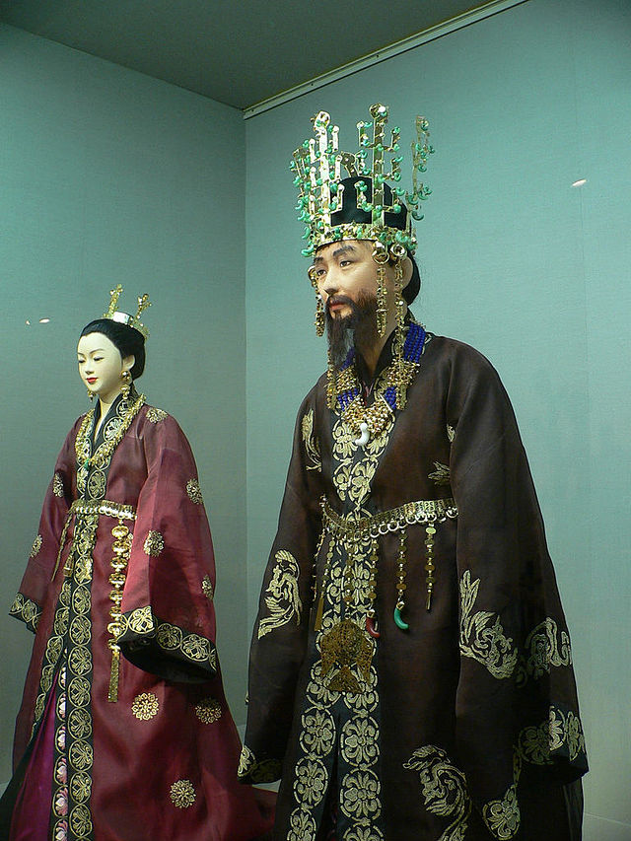
新羅１
新羅（しらぎ/しんら、紀元356年- 935年）は、古代の朝鮮半島南東部にあった国家。「新羅」という国号は、503年に正式の国号となった。新羅、半島北部の高句麗、半島南西部の百済の3か国が鼎立した7世紀中盤までの時代を朝鮮半島における三国時代という。7世紀中ごろに朝鮮半島をほぼ統一し、高麗、朝鮮と続くその後の半島国家の祖形となった。内乱や飢饉で国力を弱体化させ、高麗に降伏して滅亡した。
概要 『三国史記』の新羅本紀は「辰韓の斯蘆国」の時代から含めて一貫した新羅の歴史としているが、史実性があるのは4世紀の第17代奈勿王以後である。6世紀中頃に半島中南部の加羅諸国を滅ぼして配下に組み入れた。唐が660年に百済を、668年に高句麗を滅ぼした時には、新羅は唐軍指揮下で参軍した。その後、唐が吐蕃と戦争を始めると、反乱を起こして旧百済領全土と旧高句麗の南半分を統治する唐の役所を襲撃して官員を殺戮し（唐・新羅戦争）朝鮮半島の中南部を統一した。首都はほぼ金城（現在の慶尚北道慶州市）にあった。9世紀末には新羅の国力は衰え、百済・高句麗の再興を図る勢力が出て後百済・後高句麗との鼎立による後三国時代となり、最終的には後高句麗から起こった高麗に帰順して新羅は滅亡した。
新羅の歴史は、『三国史記』新羅本紀・敬順王紀に記されるように、始祖から第28代真徳女王末年（654年）までを上代、第29代武烈王（金春秋）即位から第36代恵恭王末年（780年）までを中代、第37代宣徳王から滅亡までを下代と分類する。
呼称 当初の「斯蘆」という文字の発音は現代日本語では「しろ」現代韓国語では「サロ」だが、漢字の上古音では「シラ」である。日本では習慣的に「新羅」を「しらぎ」と読むが、奈良時代までは「しらき」と清音だった。
前史 斯蘆国の時代 3世紀ごろ、半島南東部には辰韓十二国があり、その中に斯蘆国があった。辰韓の「辰」は斯蘆の頭音で、辰韓とは斯蘆国を中心とする韓の国々の意味と考えられている。当時の新羅の領域は北九州と同程度で、百済も新羅の二倍程であった。また、新羅にとって、自国と同程度の広さの北九州と中国・四国・近畿地方を領土とする大和朝廷は脅威であった。
奈勿尼師今の即位（356年）が新羅の実質上の建国年とも考えられている。また、広開土王碑や中原高句麗碑により、時期によって倭（ここで言う倭をヤマト、九州の倭人を指すなど諸説あり。定説はヤマト）や高句麗によって支配を受けていたことも明らかとなっている。2011年に新しく見つかった『梁職貢図』模本に、新羅が韓や倭の属国であるという一節があった。また、『梁書』新羅伝には「新羅者、其先本辰韓種也。其人雜有華夏、高麗、百濟之屬（新羅、その先祖は元の辰韓（秦の逃亡者）の苗裔である。そこの人々は華夏（漢族）、高句麗、百済に属す人々が雑居している）」という事から、雑多な系統の移民の聚落が散在する国家であったと考えられる。
『三国史記』新羅本紀によれば、朴氏・昔氏・金氏の3姓の王系があること、そしてそれぞれに始祖説話を持っていることが伺える。新羅はこの3王統により何度か王朝交代が起きており、それぞれの王統が王位を主にしめていた時代を朴氏新羅(初代赫居世居西干～)・昔氏新羅(57年・第4代脱解尼師今～）・金氏新羅(356年・第17代奈勿尼師今～)と呼ぶ。なお、昔氏新羅時代に初代金氏の王である第13代味鄒尼師今が、また金氏新羅時代には第53代神徳王から3代だけ朴氏から王が出ている。
藤田
日本での伝承
－稲飯命伝承とアメノヒボコ伝承－
稲飯命（『古事記』では「稲氷命」と書く）については、『新撰姓氏録』が新羅の祖は鵜草葺不合命の子の稲飯命（神武天皇の兄）だとしているが詳細不明である。
天之日矛（日本書紀では天日槍と書く）については、『記紀』や『風土記』などに伝承がある。天之日矛は新羅の王子だったが王位を弟の「知古」に譲って自分は継がず、日本に帰化したという。彼は最終的に但馬（兵庫県豊岡周辺）に土着し、三宅連氏の祖先となった。天之日矛の渡来は『古事記』は応神朝、日本書紀は垂仁朝、風土記は神代のこととし、伴信友は天之日矛から多遅麻毛理までの世代数から計算して天之日矛の渡来は孝霊天皇の時代のことと推定している。
天之日矛のルーツについては、日本側の伝承によれば日本から渡った稲飯命の開いた新羅王朝家の子孫である。 また半島側の資料からも、昔氏の始祖脱解の出生については倭国東北1千里という。昔脱解は船で渡った倭人と見られ、その出生地は諸説あって現在の日本の但馬、丹波、肥後のいずれかの地域とされるが、但馬（兵庫県北部）と推定する向きが多く、天之日矛が祭られる豊岡と一致する。 豊岡等の地域を基点に倭から半島へ、そして半島から倭へと倭人の移動があった可能性が比定される。
(Wikipedia抜粋)
弥 生 時 代 ・ 古 墳 時 代
南 韓
翡翠の勾玉を配した新羅の王冠
(Wikipedia抜粋)

Slide 20
藤田
新羅２
1145年に完成した『三国史記』の「新羅本紀」では、始祖から真徳女王までを上代、武烈王から恵恭王までを中代、宣徳王から敬順王までを下代と呼んでいる。一方日本の朝鮮史研究においては、新羅が半島を統一した時期を統一新羅時代と呼んでいる。
上代 新羅は長く高句麗に従属していたが、5世紀中頃からその支配下を脱却しようとしてこれと争うようになった。その傍らでは辰韓諸国に対する支配力を高め、加羅諸国の領有をめぐっては百済とも対抗する姿勢を明らかにし、ここに三国が相競う様相を顕われ始めた。さらには広開土王碑の銘文や日本の「三韓征伐」伝承にも垣間見られるように、新羅は倭国による断続的な侵攻にさらされ、その結果として何らかのかたちで倭国の支配下にあった期間もあったと考えられている。
「新羅本紀」による新羅の建国は前57年だが、実際の建国は356年と考えられている。以下は『三国史記』や『日本書紀』が記すそれぞれの王の治世における事績である。
新羅初代王赫居世居西干の時代 倭人が侵攻してくるが、赫居世王の説得に応じて倭軍は撤退する。また重臣に、もとは倭人の瓠公がいた。二代王南解次次雄の時代 倭人が兵船100艘余りで攻め寄せ、海岸の民家を略奪した。これに対して六部の精兵を派遣したところ、手薄になった首都を楽浪軍に攻められた。しかし、流星が楽浪軍の陣に落ちたため、彼らは恐れて引き上げたという。
第四代新羅王の脱解王の時代 脱解王は倭国から東北一千里の多婆那国の王の子といわれ、この多婆那国は竜神信仰を持っていたことや交易関係などから、日本列島の丹波国にも比定され、脱解王の出身氏族である昔氏は倭人とされる。 百済の多婁王と蛙山城（忠清北道報恩郡）をめぐって度々戦争があった。
倭国が木出島(慶尚南道蔚山広域市の目島)に進入してきた。加羅と戦って大勝した阿飡（6等官）の吉門を波珍飡（4等官）に引き上げた。
第五代新羅王の婆娑尼師今の時代 日本書紀で倭国に服したという新羅王波沙寐錦（はさむきむ）のことを指すともいわれる。6世紀初頭当時の新羅が絶対的な「王」による一元的な王権の支配下にあったわけではなく、寐錦王と葛文王という二つの権力の並存であったとも考えられている。なお、法興王の前代の智証麻立干の時代に国号を新羅として君主号を王に定めている。
第6代新羅王の祇摩尼師今の時代 大甑山城（釜山広域市東莱区）を築いた。同年4月に倭人が東部海岸に侵入した。翌年に倭国と講和した。
第8代新羅王の阿達羅尼師今の時代 158年、倭人が来訪する。
第9代新羅王の伐休尼師今の時代 倭人が飢饉に見舞われ、食を求めて1千余人が新羅に流入した。
第10代王奈解尼師今の時代 倭人が国境を犯す。奈解王は将軍利音に反撃させた。倭人が東部国境に侵入。同7月、将軍の昔于老が沙道で倭軍を撃退、倭人の兵船を焼き払う。
第12代王沾解尼師今の時代 倭人が于老を殺害。
第14代の王儒礼尼師今の時代 天皇は平群木菟宿禰（へぐりのつくのすくね）、的戸田宿禰（いくはのとだのすくね）を加羅に遣わした。天皇は精兵を授けて、「襲津彦が帰らないのは、きっと新羅が邪魔をしているからだ。お前達は速やかに赴いて新羅を撃ちその道を開け。」と命じた。木菟宿禰らは精兵を進めて新羅の国境に臨んだ。新羅王は恐れて、その罪に服した。倭人が一礼部に来たり、集落に放火し、1千人を捕虜にして立ち去った。倭兵が沙道城（慶尚北道浦項市）を陥落させようとしたので一吉飡の大谷に命じて救援させたが、倭軍が攻略した。倭兵が長峯城を攻略した。伊西国に攻められ首都金城（慶州市）を包囲されるが、竹葉軍の助力で防衛に成功した。なお、この伊西国と日本のイツツヒコ王国との間に関係があったともされる。
第15代の王基臨尼師今の時代 倭国と使者を交わし、3月には楽浪･帯方の2国が帰服してきた。国号を新羅に戻した。
第16代の王訖解尼師今 倭国王から王子の通婚を要求。王子ではないが、阿飡（6等官）の急利の娘を嫁として送った。なお、新羅は百済に使者を送って国交を開こうとしている。倭国は再び通婚を要求。しかし、新羅側は娘は嫁に行ったとして断った。翌年、倭国は国書を送ってきて国交断絶。倭国は風島を襲撃し、さらに進撃して首都金城を包囲攻撃した。6世紀になると智証麻立干・法興王らが国制の整備によって国力を高め、6世紀中頃には真興王による急激な領域拡大が可能となった。高句麗を攻撃し北に領土を広げ、百済・日本の連合軍を退け、562年には加羅地方の大加羅を滅ぼして占領し、文字通りの三国時代となった。中国に対しては564年に北斉に朝貢して翌年に冊封を受け、その一方で568年に南朝の陳にも朝貢した。このように中国大陸の南北王朝との関係を深めたことは、半島北部の高句麗に大きな脅威を与えた。隋、唐に対しても建国後まもなく使者を派遣して冊封を受けた。
唐の中国統一の後に危機感を募らせた高句麗は淵蓋蘇文が実権を握って緊急軍事態勢を敷き、新羅と激しく対立するようになっていた百済の義慈王と連携（麗済同盟）したため、新羅は国際的に孤立することとなった。新羅は643年に善徳女王が唐に救援を求めたが、このときに唐からの救援は得られず、逆に女王を退けて唐の皇族を新羅王に据えることを求めてきた。このことが契機となって、新羅国内では親唐派と反唐派の対立を生じ、上大等の毗曇が女王の廃位を求めて反乱を起こした。乱を治めた金春秋（後の武烈王）と金庾信とは真徳女王を立てて親唐路線を継承していった。金春秋は中国の律令制度を取り入れる改革を始め、650年にはそれまで新羅独自で用いていた年号（太和）を廃止し、唐の年号を用いるなどして、唐との連携を強めていった。
日本との関係 新羅建国の王族の昔氏が倭人とされる。また、新羅の重鎮には倭人も登用されていたと考えられ、三国史記には新羅への数千人規模の倭人渡来、また倭国による新羅への軍事的な侵攻が度々記述されている。多くの場合日本側が勝利を収め、新羅側は食料・金銭・一部領土等を日本に割譲した。広開土王碑によれば、「新羅は高句麗の属民であったが、倭が391年に百残・加羅・新羅を臣民となした」とあり、上代の時期に日本の属国になっていたことが窺える。
また、倭の五王のうち珍王と済王が、南朝宋の文帝から「使持節都督、倭・新羅・任那・加羅・秦韓・慕韓・六国諸軍事安東大将軍」という称号をもらっており、日本列島と朝鮮半島南部の支配者として公式に認知されていた時期もあった。
三韓征伐（新羅征伐・遠征）においては神功皇后の存在の有無はともかく、倭国から新羅（朝鮮半島）への大規模な軍事侵攻があっただろうことは、朝鮮や中国の資料に残る新羅が倭に従属した経緯から窺える。
中代（654〜780年） 武烈王の即位した654年から、その直系の王統が途絶える780年までの時代を中代と呼び、新羅の国力が最も充実していた時代であった。 新羅は金庾信が援軍を率いて、唐軍に付き随い百済へ進軍。660年に百済を滅ぼし、663年に唐軍が白村江にて倭国の水軍を破ると（白村江の戦い）、668年に唐軍が高句麗を滅亡させた戦いにも従軍した。
新羅の半島統一 その後、唐が西方で吐蕃と戦争している隙に反乱を起こして、676年に唐の行政府に駐留する役人や警備部隊を奇襲して殺害、旧百済領と旧高句麗領の南半分を合わせて朝鮮半島をほぼ統一することに成功した。これ以後を日本では統一新羅時代と呼んでいる。
唐・渤海との関係 半島統一後、唐に対して謝罪外交をする一方、引き続き唐との小競り合いが続いたので関係は緊張し続け、北境に長城を築くなどして唐に対抗した。しかし、696年に唐と渤海との間に戦端が開かれると渤海により唐と新羅は国境線を接しなくなった。これ以後を今日の韓国や北朝鮮では南北国時代と呼んでいる。南北国時代とは、南の新羅と北の渤海を一組にした時代認識である。
(Wikipedia抜粋)
弥 生 時 代 ・ 古 墳 時 代
南 韓

Slide 21
藤田
百済
百済（くだら / ひゃくさい）は、古代の朝鮮半島南西部にあったツングース系夫余＝徐族による国家（346年? - 660年）。朝鮮史の枠組みでは、半島北部から満州地方にかけての高句麗、半島南東部の新羅、半島南部の伽耶諸国とあわせて百済の存在した時代を朝鮮半島における、三国時代という。新羅を支援した唐によって滅ぼされ、故地は最終的に新羅に組み入れられた。
歴史 百済は4世紀中頃に国際舞台に登場する（『晋書』「慕容載記」）。それ以前の歴史は同時代資料では明らかでない。建国時期が書かれている『三国史記』（1143年執筆）では紀元前18年建国になっており、韓国・北朝鮮の国定教科書ではこれを引用している。通説では『三国志』に見える馬韓諸国のなかの伯済国が前身だと考えられているが詳細は不明である。
民族と言語 民族については、百済王・高句麗王（夫余）等に代表されるツングース系夫余族＝徐族の国家だったとする説と、ツングース系夫余族の支配層（王族・臣・一部土民）と韓族の被支配層（土民中心）からなっていたとする説の2説がある。百済の支配層は扶余族＝徐族だったと見られている。百済の建国神話は系譜の上で扶余＝徐とつながりがあり、26代聖王が538年に泗沘に遷都した後に国号を「南扶余」としたこともそれは窺える。『隋書』百済伝には「百濟之先、出自高麗國。其人雜有新羅、高麗、倭等、亦有中國人。（百済の先祖は高句麗国より出る。そこには新羅人、高句麗人、倭人などが混在しており、また中国人もいる）」ということから、雑多な系統の移民の集落が散在する国家だったと考えられる。
建国神話 前漢の鴻嘉3年（前18年）、高句麗の始祖・朱蒙の三子温祚が百済を建国した。その国は百姓を受け容れたので国号は「百済」になったという。また初め百家で海を渡ってきた（百家済家）ので「百済」とした、ともいう。
歴史 === 前期：漢城時代（ –475年） === 中国の史料で百済という国号が明らかになるのは4世紀の近肖古王からである。日本の『古事記』では、応神天皇の治世に照古王の名が記されている。その頃の百済の都は現在のソウルの漢江南岸にあり、漢城と呼ばれた。
高句麗と百済の戦争 漢城時代の百済は拡大を続ける北方の大国・高句麗との死闘を繰り返した。369年には、倭国へ七支刀を献上している。浜田耕策は倭国と友好関係を構築するためだったとしている。近肖古王は371年に楽浪郡の故地である平壌を攻めて高句麗の故国原王を戦死させたこともある。しかし、その後は高句麗の好太王や長寿王のために押され気味となり、高句麗に対抗するために倭国と結ぶようになった。この間の事情は好太王碑文に記されている。高句麗の長寿王は平壌に遷都し、華北の北魏との関係が安定するとますます百済に対する圧力を加えた。これに対して百済は、この頃に高句麗の支配から逃れた新羅と同盟（羅済同盟）を結び、北魏にも高句麗攻撃を要請したが、475年にはかえって都・漢城を落とされ、蓋鹵王が戦死した。
中期：熊津時代（475–538年） 王都漢城を失った475年当時、新羅に滞在していて難を逃れた文周王は都を熊津（現・忠清南道公州市）に遷したが、百済は漢城失陥の衝撃からなかなか回復できなかった。
南朝・倭国との外交関係 東城王の時代になって中国・南朝や倭国との外交関係を強化するとともに、国内では王権の伸張を図り南方へ領土を拡大して、武寧王の時代にかけて一応の回復を見せた。
新羅の台頭と遷都 しかし6世紀に入ると、新羅が大きく国力を伸張させ、高句麗南部へ領土を拡大させた。このような中で百済の聖王は538年都を熊津から泗沘（現・忠清南道扶余郡）に遷した。この南遷は百済の領土が南方（全羅道方面）に拡大したためでもあると考えられる。
後期：泗沘時代（538–660年）
新羅との対立 聖王によって泗沘に都が遷されると同時に、国号も南扶余と改められたが、この国号が国際的に定着することはなかった。この頃、かつての百済の都だった漢江流域も新羅の支配下に入り、高句麗からの脅威はなくなったものの、これまで同盟関係にあった新羅との対立関係が生じた。
倭国・高句麗との同盟 聖王は倭国との同盟を強固にすべく諸博士や仏像・経典などを送り、倭国への先進文物の伝来に貢献したが、554年には新羅との戦いで戦死する。ここにおいて朝鮮半島の歴史は高句麗と百済の対立から百済と新羅の対立へ大きく旋回した。百済は次第に高句麗との同盟に傾き、共同して新羅を攻撃するようになった。
新羅の女王はしきりに唐へ使節を送って救援を求め、高句麗と争っていた唐は日本からの遣唐使を黄海に面した領土を獲得した新羅経由で帰国させるようにして新羅の要請に応え、朝鮮半島は遠交近攻による「百済-高句麗」（麗済同盟）と「新羅-唐」（唐羅同盟）の対立となり、どちらのブロックに与するかが倭国の古代東アジア外交の焦点となった。
百済滅亡 660年、唐の蘇定方将軍の軍が山東半島から海を渡って百済に上陸し、百済王都を占領した。義慈王は熊津に逃れたが間もなく降伏して百済人は新羅および渤海や靺鞨へ逃げ、百済は滅亡した。
百済復興運動 唐は百済の領域に都督府を設置して直接支配を図るが、唐軍の主力が帰国すると鬼室福信や黒歯常之、僧道琛（どうちん）などの百済遺臣の反乱を抑え切れなかった。また百済滅亡を知った倭国でも、百済復興を全面的に支援することを決定し、倭国に人質として滞在していた百済王子・扶余豊璋を急遽帰国させるとともに阿倍比羅夫らからなる救援軍を派遣し、斉明天皇は筑紫国朝倉橘広庭宮に遷った。
白村江の戦い 帰国した豊璋は百済王に推戴されたが、実権を握る鬼室福信と対立し、遂にこれを殺害するという内紛が起きた。やがて唐本国から劉仁軌の率いる唐の増援軍が到着し、663年倭国の水軍と白村江（白馬江）で決戦に及んだ（白村江の戦い）。これに大敗した倭国は、各地を転戦する軍を集結させ、亡命を希望する百済貴族を伴って帰国させた。豊璋は密かに高句麗に逃れた。しかし、高句麗もまた668年に唐の軍門に降ることになる。
新羅と唐の対立 唐の支配に反発した新羅は百済・高句麗を名目的に復興させて反唐戦争（唐・新羅戦争）に動員し、倭国とも友好関係を結んだ。西方で国力をつけた吐蕃の侵入で都長安までもが危険に曝される状態となった唐は、物理的に遥かなる遠方に位置する上に、紛争続きで経営が困難だった朝鮮半島を放棄せざるを得なくなり、これで百済の故地は新羅の支配下に入った。新羅は百済故地に残留した百済の支配層を新羅の貴族階層へ取りこんでいくことで新羅支配の実効性を確保していった。ただし、前述のように扶余隆の子孫への帯方郡王任命は継続されており、唐は表向きは百済への支配権を主張する体裁を採っていた。
倭国との関係 倭国との外交関係としては、百済の中期に高句麗の軍事的圧力に対抗するために和通したことが記録されている。『日本書紀』には、隣国に攻められ窮地に陥った百済に対して日本が援軍を派兵した記録や、領土を奪われた百済に任那の一部を割いて与えた記録、さらには百済が日本に朝貢したり、王族を人質として差し出した記録などが数多く記されている。その一方で『日本書紀』には「百済は是多反覆しき国なり。道路の間すらも尚詐く」と記されており、結局すべては対新羅、そして任那の権益をめぐっての戦略外交だったことが窺える。
百済遼西経略説 百済が中国の遼西地方に進出したという、いわゆる「百済遼西経略説」は、『宋書』『梁書』などの南朝系史書から始まったものである。それによれば、『晋（265年 - 420年）の時に高句麗が遼東を占領した後（404年以降）[24]に、『宋書』によれば百済もまた遼西地方を征服して晋平郡を設置した（『梁書』では、晋平郡遼西郡の2郡を併合して百済郡を置いた）』という。実際に遼西地方を支配していた北朝系史書には関連記録が全く見られず、韓国・北朝鮮以外の学界では主要な学説とは認められていない。韓国の学界においても一般的には百済の遼西進出については否定的な見方が大勢だが、近年もなお百済の遼西進出を事実とする説は提起されている。
(Wikipedia抜粋)
弥 生 時 代 ・ 古 墳 時 代
南 韓

Slide 22
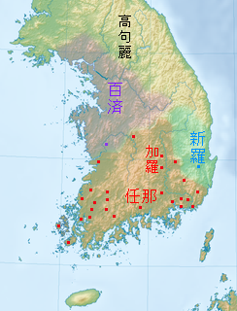
藤田
任那（みまな、にんな、369年（～400年） - 562年）は古代に存在した朝鮮半島南部の地域。
概要
朝鮮半島における倭国の北端である『三国志』魏書東夷伝倭人条の項目における狗邪韓国（くやかんこく）の後継にあたる金官国を中心とする地域、三韓の弁辰、弁韓および辰韓の一部、馬韓の一部（現在の全羅南道を含む地域）を含むと看做すのが通説である。任那諸国の中の金官国（現在の慶尚南道金海市）を指すものと主張する説もある。後に狗邪韓国（金官国）そして任那となる地域は、弥生時代中期（前4、3世紀）に入り従来の土器とは様式の全く異なる弥生式土器が急増し始めるが、これは後の任那に繋がる地域へ倭人が進出した結果と見られる。
第二次世界大戦後、次第に政治的な理由により任那問題を避けることが多くなっていたが、倭が新羅や百済を臣民とした等と書かれている、広開土王碑日本軍改竄説が否定され、史料価値が明確になったこと、またいくつもの日本固有の前方後円墳が朝鮮半島南部で発見され始めたことなどから、近年ヤマト朝廷そのもの或いは深い関連を持つ集団による統治権、軍事統括権および徴税権の存在について認める様々な見解が発表されている。
領域
任那のさす領域については、相異なった二つの見方＝広義と狭義とがある。
広義と狭義の任那
広義の任那は、任那諸国の汎称である。日本史料では任那と加羅は区別して用いられ、任那を任那諸国の汎称として用いている。中国及び朝鮮史料の解釈でも、広義では任那諸国全域の総称とする説がある。百済にも新羅にも属さなかった領域＝広義の任那の具体的な範囲は、例えば478年の倭王武の上表文にみられる「任那・加羅・秦韓・慕韓」にて推測できる。ここにでてくる四者のうち、任那は上記の「狭義の任那」＝金官国（及び金官国を中心とする諸国）。同じく加羅は「狭義の加羅」＝大加羅（及び大加羅を中心とする諸国）。秦韓はかつての辰韓12国のうちいまだ新羅に併合されず残存していた諸国、例えば卓淳国や非自本国、啄国など。慕韓はかつての馬韓52国のうちいまだ百済に併合されず残存していた諸国、例えば百済に割譲された任那四県など、にそれぞれ該当する。『日本書紀』ではこれらの総称として任那という地名を使っているが、これらはこの後、徐々に新羅と百済に侵食されていったため、時期によって任那の範囲は段階的に狭まっており、領域が一定しているわけではないので注意が必要である。
（続き）
任那日本府
1960年代頃から朝鮮半島では民族主義史観が広がり、実証主義への反動から、『記紀』に記されているヤマト王権の直接的な任那支配は誇張されたものだとの主張がなされた。しかしながら、1983年に慶尚南道の松鶴洞一号墳（墳丘長66メートル）が前方後円墳であると紹介（ただし後の調査により、松鶴洞一号墳は、築成時期の異なる3基の円墳が偶然重なり合ったもので前方後円墳ではないと判明）されて以来、朝鮮半島南西部で前方後円墳の発見が相次ぎ、これまでのところ全羅南道に11基、全羅北道に2基の前方後円墳があることが確認されている。また朝鮮半島の前方後円墳は、いずれも5世紀後半から6世紀中葉という極めて限られた時期に成立したもので、百済が南遷して併呑を進める以前に存在した任那地域の西部や半島の南端部に存在し、円筒埴輪や南島産貝製品、内部をベンガラで塗った石室といった倭系遺物を伴うことが知られている。
ヤマト王権の勢力を示す他の傍証としては、新羅・百済・任那の勢力圏内で大量に出土（高句麗の旧領では稀）しているヒスイ製勾玉などがある。戦前の日本の考古学者はこれをヤマト王権の勢力範囲を示す物と解釈していたが、戦後に朝鮮から日本へ伝来したものとする新解釈が提唱されたこともあった。しかし、朝鮮半島にはヒスイの原産地がなく、古代においては東アジア全体でも日本の糸魚川周辺以外にヒスイ工房が発見されないことに加えて、最新の化学組成の検査により朝鮮半島出土の勾玉が糸魚川周辺遺跡のものと同じことが判明し、日本からの輸出品であることがわかった。
そのため、任那や加羅地域とその西隣の地域において支配権、軍事動員権および徴税権を有していた集団が、ヤマト王権と深い関連を持つ者達だった。ただしそれらは、ヤマト王権に臣従した在地豪族であって、ヤマト王権から派遣された官吏や軍人ではないという意見が有力である。ともあれ少なくとも軍事や外交を主とする倭国の機関があり、倭国は任那地域に権限と権益（おそらく製鉄の重要な産地があった）を有していたであろう。
(Wikipedia抜粋)
邪 馬 台 国 ・ 古 墳 時 代
南 韓
「三国志」（魏志弁辰（弁韓）伝）（弁韓はほぼ任那の地にあたる）
１．弁辰は１２国（大国）を数えるが、多くの小国がある。
２．大国は4000~5000家、小国は600~700家、総計4,5万戸。
３．国々から鉄を算出する。韓・濊・倭が皆鉄を取っている。どの市場の売買でも、みな鉄を用いていて（それは）中国で銭を用いているのと同じである。そしてまた（鉄を楽浪・帯方）2郡にも供給している。
４．弁辰（弁韓）は、辰韓（後の新羅）と入り混じって生活している。また、弁辰（弁韓）には織部があり、衣服や住居は辰韓と同じである。言語や法俗もともに似ている。
Wikipedia

Slide 23
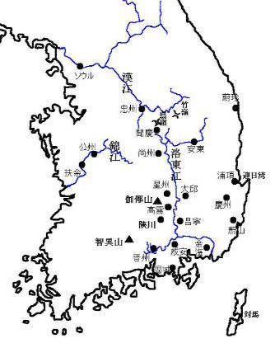
藤田
大伽耶、金官国
金官国（任那の中心国、大加羅）
1世紀中葉に倭人の国で最も北に位置する狗邪（伽耶・加羅）韓国（慶尚南道金海市）とその北に位置する弁韓諸国と呼ばれる小国家群が出現している。この狗邪（伽耶・加羅）韓国、金官国の王家の系図が残されている。このうち、伝説の首露王、南斉に朝貢した荷知王、最後の仇衡王である。この系図は｛三国遺事」の「駕洛國記」にある。これらから、任那は邪馬台国の時代に成立したと思われる。
（知っていますか、任那日本府、大平 裕）
弥 生 時 代 後 期
狗邪韓国（金官国）
1世紀中葉に倭人の国で最も北に位置する狗邪韓国（慶尚南道金海市）とその北に位置する弁韓諸国と呼ばれる小国家群が出現している。後に狗邪韓国（金官国）となる地域は、弥生時代中期（前4、3世紀）以後になると従来の土器とは様式の全く異なる弥生式土器が急増し始めるが、これは後の狗邪韓国（金官国）に繋がる倭人が進出した結果と見られる。（Wikipedia抜粋）
南 韓
『魏志倭人伝』によれば、「倭にいたるには・・・・・・（中略）その北岸、狗邪韓国に到着するまで７千余里」という記述があるが、これは倭人伝なので「その」は明らかに「倭の」という意味である。倭人伝の記述を素直に読めば狗邪韓国は朝鮮半島の南部にあったはずであるから、つまり当時の倭国の北端は狗邪韓国だったということになる。また『魏志韓伝』にも倭の北端が朝鮮半島の南部にあったことを示す記述がある。
（別冊宝島 2283 日朝古代史 嘘の起源、室谷充実）
【韓国飲料水崩壊】韓国人、Net

Slide 24
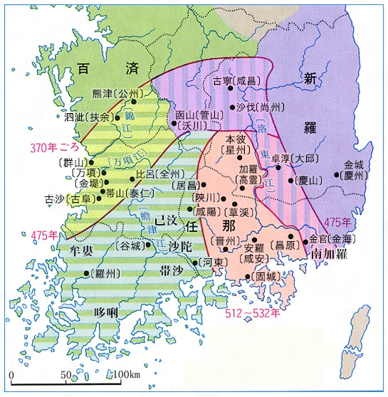
藤田
任那は対馬に興った！ 任那と日本は同義語！
『桓壇古記』によれば、任那とは対馬に興り、九州をも含んだ国と考えられる。
任那・連政（広義の任那）は、南韓（伽耶諸国）から九州北中部にかけて成立した国家連合である。（邪馬台国時代の伊都国がこの国家連合の中核か）。任那は国力の隆盛のおもむくまま、勢力を日本列島東部に向かって拡張したのである。これが史実としては、崇神王権による畿内倭王権の樹立であった。この事態が任那の主力王権の東漸であったか、あるいは、その分権王国（＝分国）の成立であったかについては、なお検討すべき点である。著者（田中）は崇神とは任那分国の王であり、畿内大和に侵入して新王権を立てた人格であったと考える。
九州の任那から東遷した勢力は、大和の地に入ってからも、自らを「任那」と号したのではないか。「日本」の国号が初めてあらわれるのが１０世紀成立の『旧唐書』、11世紀成立の『新唐書』にみられる「倭国伝」らである。したがって、倭王権が倭から日本に国号を変えたのは、唐代に入ってからと考えられる。朝鮮の古地名では、‘本’は‘那’で国邑を表す。また‘日’は（nit) であり、‘任’(nin)に音韻上重なるものである。大和王権は任那滅亡にともなう新しい時代に対応して、国家的自立と自負を表明するため、「任那」の栄光の記憶を復活し、しかも「日の御子」の治める国にふさわしく「日本」という国号を立てたのではあるまいか。このように考えると『旧唐書』にある「日本はもと小国であったが、倭国の地を併合した」という記述がよく理解できる。（古代日本異族伝説の謎、田中勝也）
本著では「任那・連政」を「任那・伊都国連合」と呼称する。（藤田）
弥 生 時 代 後 期 ・ 古 墳 時 代
南 韓
洛東江
朝鮮半島南東部の大河。太白山脈中の太白山に発し，甘川，琴湖江，黄江，南江等の支流を集めながらゆるやかに南下し，釜山市西方で朝鮮海峡に注ぐ。全長525km，流域面積は2.4万km2に達し，嶺南(慶尚道)地方のほぼ全体に及ぶ。雨量の豊富な南朝鮮を流れるため水量はゆたかで，流域には安東，金泉，大邱，晋州，金海など多数の盆地･平野が発達し，古くから加羅，新羅などの文化が形成され，今日も韓国の主要な農業地帯となっている。
（洛東江とはーコトバンク、Net)
神功皇后記には、倭に攻められた新羅王が、太陽が西に昇ったり、阿利那禮（アリナレ）河逆流でもしないかぎり、永久に倭王権に臣従するすると誓ったと記しているが、このアリナレ河とは阿羅（アリ）河（ナレ）で、洛東江のことである。神功記には倭の軍船が洛東江を遡ったとしている。
（古代日本異族伝説の謎、田中勝也）
阿羅国（安羅国）はアメノヒボコやツノガアラヒトの故地と思われるが、安羅国は、洛東江流域の慶尚南道咸安郡にあったと思われている。（Wikipedia、伽耶）
任那の滅亡©Shogakukankotobank.jp
「倭王 武を使持節都督倭・新羅・任那・加羅・秦韓・慕韓六国諸軍事安東大将軍倭王」とする。（『宋書』順帝紀）「宋」は百済を除く南韓のほぼ全領域への軍事権を認めている。（百済には宋の軍事権が及ぶと考えたか） このようにヤマト王権は古来から南韓に支配権が及ぶと考えていたと捉える。尚、4世紀末（370年頃）の広義の任那の領域は、上図のように百済と新羅の南の領域を含んでいた。（藤田）
ソナカシチとツノガアラシト
『日本書記』は垂仁紀で任那人・ソナカシチの来朝を告げている。また、崇神の時代、大加羅の王子でツヌガアラシトが到来した。ツヌガアラヒトは穴門に船でやってきたが、イツツヒコという名のその国の王に道を妨げられたため、日本海を迂回して、出雲を経て、越国・笥飯浦（敦賀）に到着した。ツヌガアラヒトが帰国に当たって、倭王権から送られた品物を新羅に奪われたため、新羅と加羅が相争うに至ったと語っている。ツヌガアラヒトの国は加羅で、ソナカシチは任那の王族とある。すなわち。ソナカシチとツヌガアラヒトは同一人物の可能性が高い。（古代日本異族伝説の謎、田中勝也）

Slide 25
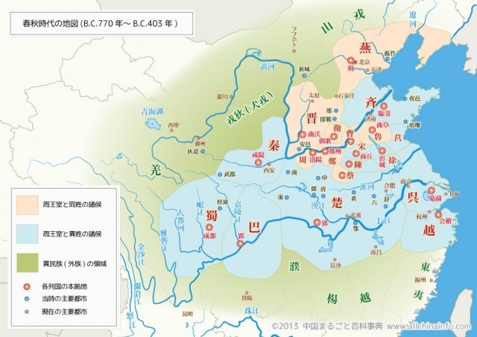
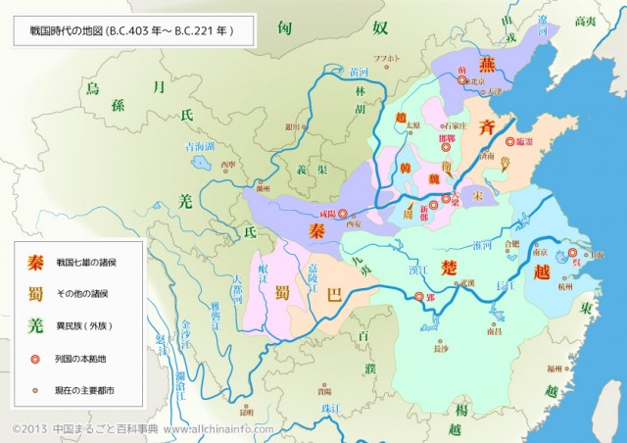
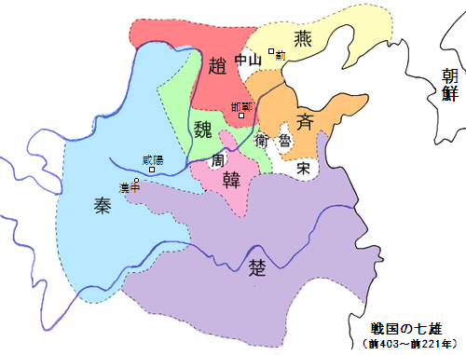
藤田
呉・越の滅亡と倭族（江南の民）の南韓（南朝鮮）・倭（列島）への避難
●縄文時代から弥生時代前期にかけて、照葉樹林文化の江南から散発的に日本に稲作や青銅器文化などが流入していたと考えられる。さらに呉・越の滅亡を契機として、その後の秦や前漢の侵攻により、呉・越の遺民だけでなく、呉・越の領民となっていた東夷諸国の民たちも、稲作文化を携えて、朝鮮半島の中・南部に亡命し、辰国を築く。朝鮮半島の北部ではなく中・南部に入ったのは呉・越の敵対国であった燕が渤海湾、遼東半島さらに現在の平壌の近くまで勢力を伸ばしていたからである。その後、辰国から辰韓・弁韓が分立する。その後母体の辰国も馬韓となる。また、倭族（江南の民）の一部は倭国に達し、渡来系弥生人になった。この渡来系弥生人が水稲と金属器（とくに銅）、ならびに神道体系を持ち込んだと思われる。呉からの渡来者は、北九州、山口、四国、近畿に向かった模様で、越からの渡来者は北陸に向かい越国と呼ばれるようになった？
●国津神は紀元前に呉・越から直接日本に移住した集団である。天津神は、南韓の倭人あるいは南韓に移住した江南の民が紀元前後から紀元後に日本に向かった集団と考えられる。（主たる国津神：大国主、猿田彦、大山津見神、熊野大神、アラハバキ神など）
●最近の稲のDNAの研究によって、中国中南部から直接渡来したという考えが提唱されている。(b遺伝子は中国と日本に特有)
●土笛：弥生時代前期の日本海側遺跡（北九州～丹後）で見つかる。中国由来の農耕用祭祀。
●山口県土井ヶ浜遺跡は弥生時代前期から中期の墓地遺跡であり、山東半島からの直接の渡来人か。
●銅鐸の由来：中国南部・ベトナムの葬式では銅鼓が大地のうなりのように、連続して音を発する。大型の銅鐸は銅鼓に由来か？
●環壕集落は半島経由で環濠集落は江南から直接到来。甕棺、高床式倉庫および大型石包丁も江南からと思われる。
●著名な江南系渡来人：
隼人 隼人は犬祖民族の吐蕃やヤオ族を基層としてと思われるが直接的には江南あるいは海南島から沖縄を経て南九州に達したと思われる。ちなみに、鹿児島神社には呉太伯伝説と犬の面が伝わっている。熊襲は隼人の古名。
サルタヒコとウズメ 二人の結婚は猿と岩の女との結合を意味し、猿楽の猿女氏始祖となる。この結合はチベットや羌族の猿と岩の女との結婚というモチーフと一致する。江南から直接渡来か朝鮮半島経由かは不明。
久米 久米は熊襲に通じ、クメールを源とする？久米部は瓊杵尊を先導して天降ったと記されており、久米部は大伴氏の配下にあって軍事的役割を有していたと考えられている。
弥 生 時 代
東 ア ジ ア
海人族（海神族）
海人族（かいじんぞく、あまぞく）、海神族は縄文時代から弥生時代以降にかけて海上において活動し、のちには海上輸送で力をつけることとなった集団である。
系統と分布
海人族には1.インド・チャイニーズ系と2.インドネシア系の2系統がある。
1．は安曇系やその傍系の集団で、中国南部（江南地方）から東シナ海を北上、対馬海流に乗り山東半島、遼東半島、朝鮮半島西海岸、玄界灘、九州北部に達した集団と推定され、日本に水稲栽培がもたらされたルートと一致しており、倭族とほぼ同義であろうと考えられる。
兵庫県の淡路島には海人族に関わる逸話が古くからあり、北部九州から瀬戸内海を小舟で渡り淡路島に至るルート、または紀伊水道より上がるルートがあったとする説があり、青銅や鉄などが大陸からもたらされた。 海人族研究で知られる甲元真之氏や系譜学者、宝賀寿男氏は瀬戸内海は岩礁や島々が多く外洋の船では航行できないとし、九州東岸から小舟に乗り換えたとする。淡路島は海人族の営みの地として「日本遺産」に認定されている。
2．は黒潮に乗って縄文時代に日本にやってきた南島系種族（隼人、久米）の可能性がある。
氏族
海人族に属す氏族には安曇氏、和邇氏、宗像氏などが有名である。ほかに海部氏（籠神社宮司家）や津守氏も元は海人族であったとする説がある。大国主ももとは海神族と考える者もいる。
（Wikipedia抜粋 ＋ 藤田）

Slide 26
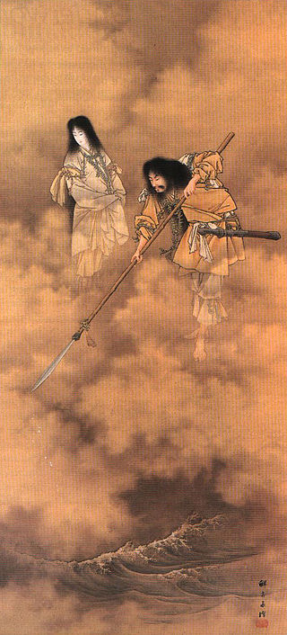
藤田
イザナミ・イザナミ 国産み（Wikipedia抜粋)
国産み（くにうみ）とは、日本の国土創世譚を伝える神話である。イザナギとイザナミの二柱の神は天の橋にたち矛で混沌をかき混ぜ島をつくる。そして、『古事記』などではその後2神で島を産んだのである。なお、国生みの話の後には神産み（かみうみ）が続く。『古事記』によれば、大八島は次のように生まれた。
伊邪那岐（イザナギ）・伊邪那美（イザナミ）の二柱の神は、別天津神（ことあまつがみ）たちに漂っていた大地を完成させるよう命じられる。別天津神たちは天沼矛（あめのぬぼこ）を二神に与えた。伊邪那岐・伊邪那美は天浮橋（あめのうきはし）に立ち、天沼矛で渾沌とした大地をかき混ぜる。このとき、矛から滴り落ちたものが積もって淤能碁呂島（おのごろじま）となった。二神は淤能碁呂島に降り、結婚する。まず淤能碁呂島に「天の御柱（みはしら）」と「八尋殿（やひろどの、広大な殿舎）」を建てた。ここで、（伊耶那岐命が）妹の伊耶那美命に「あなたの身体は、どのようにできていますか」と問うと、伊耶那美命は「私の身体には、成長して、成長していないところ（女陰のことを示す）が1ヶ所あります」と答えました。そこで、伊邪那岐命は「私の体には、成長して、成長し過ぎたところ（男根のことを示す）が1ヶ所あります。そこで、この私の成長し過ぎたところで、あなたの成長していないところを刺して塞いで、国土を生みたいと思います。生むのはどうですか。」と述べました。伊耶那美命は「それはよいことでしょう」と申しました。
伊邪那岐は左回りに、伊邪那美は右回りに天の御柱を巡り、出会った所で伊邪那美が「あなにやし、えをとこを」と伊邪那岐を褒め、伊耶那岐が「あなにやし、え娘子（をとめ）を」と伊邪那美を褒め、二神は性交する。しかし、女性である伊邪那美の方から男性の伊邪那岐を誘ったために、ちゃんとした子供が生まれなかった。二神は、最初に産まれた子供である水蛭子（ひるこ）を葦舟に乗せて流してしまい、次にアハシマが産まれた。水蛭子とアハシマは、伊邪那岐・伊邪那美の子供の内に数えない。二神は別天津神のもとに赴き、なぜちゃんとした子供が生まれないのかを聞いた。すると、占いによって、女から誘うのがよくなかったとされた。そのため、二神は淤能碁呂島に戻り、今度は男性の伊邪那岐から誘って再び性交する。
ここからこの二神は、大八島を構成する島々を生み出していった。産んだ島を順に記すと下のとおり。
1.淡道之穂之狭別島（あはぢのほのさわけのしま）：淡路島
2.伊予之二名島（いよのふたなのしま）：四国 胴体が1つで、顔が4つある。顔のそれぞれの名は以下の通り。
愛比売（えひめ）：伊予国、飯依比古（いひよりひこ）：讃岐国、大宜都比売（おほげつひめ）：阿波国（後に食物神としても登場する）、建依別（たけよりわけ）：土佐国
3.隠伎之三子島（おきのみつごのしま）：隠岐島 別名は天之忍許呂別（あめのおしころわけ）
4.筑紫島（つくしのしま）：九州 胴体が1つで、顔が4つある。顔のそれぞれの名は以下の通り。
白日別（しらひわけ）：筑紫国、豊日別（とよひわけ）：豊国、建日向日豊久士比泥別（たけひむかひとよじひねわけ）：
肥国、建日別（たけひわけ）：熊曽国
5.伊伎島（いきのしま）：壱岐島 別名は天比登都柱（あめひとつばしら）
6.津島（つしま）：対馬 別名は天之狭手依比売（あめのさでよりひめ）
7.佐度島（さどのしま）：佐渡島
8.大倭豊秋津島（おほやまととよあきつしま）：本州 別名は天御虚空豊秋津根別（あまつみそらとよあきつねわけ）
以上の八島が最初に生成されたため、日本を大八島国（おおやしまのくに）という。二神は続けて6島を産む。
1.吉備児島（きびのこじま）：児島半島 別名は建日方別（たけひかたわけ）、2.小豆島（あづきじま）：小豆島 別名は大野手比売（おほのでひめ）、3.大島（おほしま）：周防大島 別名は大多麻流別（おほたまるわけ）、4.女島（ひめじま）：姫島 別名は天一根（あめひとつね）、5.知訶島（ちかのしま）：五島列島 別名は天之忍男（あめのおしを）、6.両児島（ふたごのしま）：男女群島 別名は天両屋（あめふたや）。
弥 生 時 代 中／後 期
記 紀 （国産み）
天瓊を以て滄海を探るの図（小林永濯・画、明治時代）

Slide 27
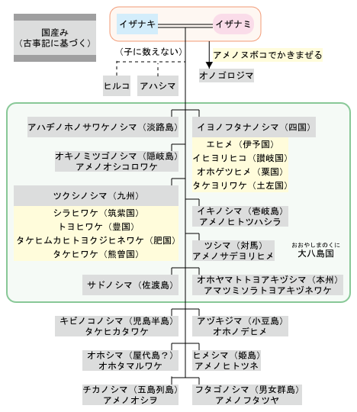
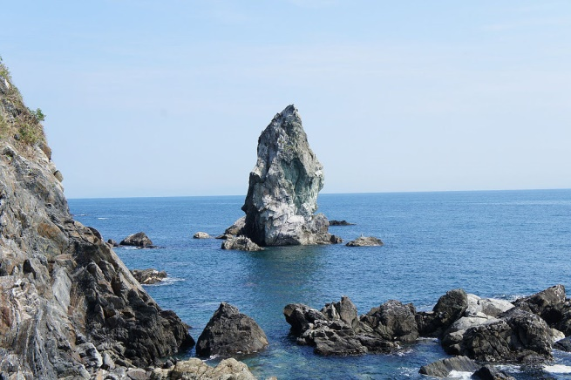
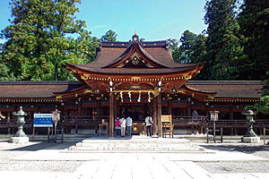
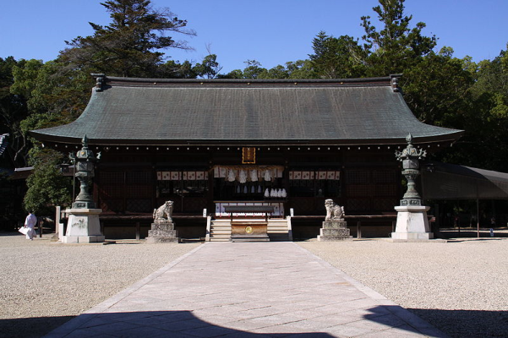
国産み
藤田
オノゴロ島の所在地
１．淡路島南海上の沼島。沼島は空から見ると勾玉のような神秘的な形をした離島で、 淡路島の南海上4.6km先に位置している。沼島の海岸線には奇岩や岩礁が多く見られ、東南海岸には、矛先のような形をした高さ約30mの屹立する巨岩「上立神岩（かみたてがみいわ）」がそびえ立ち、国生みの舞台を思わせる象徴的な存在となっている。この上立神岩は、神話に登場する「天の御柱」とも言われ、イザナギノミコトとイザナミノミコトの2神が降り立ったと伝わっている。(Wikipedia抜粋)
２．オノゴロ島は隠岐。『古事記』で隠岐島の別名は天之忍許呂別（あめのおしころわけ）で、「あめの」と「わけ」を取ると「おしころ」となり、「オノゴロ」に通じる。「おしころ」や「オノゴロ」の清音である「オノコロ」は、「お」であるところの「ころ」となり、慶尚道方言を考えると、「遠い島」となる。（スサノオの来た道、朴炳植）
この説は伊西国出自のイザナギ・イザナミは日本海（隠岐）経由で丹後に入り、さらに近江にいたったと考える私見を支持するものである。（藤田）
弥 生 時 代 中／後 期
記 紀 （国産み）
国生み-Wikipedia
沼島の上立神岩（Wikipedia)
イザナギ・イザナミは弁韓の伊西国から、隠岐―丹後－近江のルートで渡来したと考えている。伊弉諾神宮は淡路島からの国生み神話の故に創建されたのか。（藤田）
国産みは、中国南部、沖縄から東南アジアに広く分布する「洪水説話」に似た点が多いとされる。 この説話は宗像や和邇などの海神族によって持ち込まれたものと考える。とはいえ、淡路島からの国産みは、河内王朝が建てられ、河内に中臣氏と物部氏が拠点を置いていたことと関係している。すなわち、『記紀』の編纂は、藤原氏（中臣氏出自）の藤原不比等と物部氏の石上朝臣麻呂が主導したことと関連あると思う。
（藤田）
多賀大社（たがたいしゃ）は、滋賀県犬上郡多賀町多賀にある神社である。 伊邪那岐命（イザナギ）・伊邪那美命（イザナミ）の2柱を祀り、古くから「お多賀さん」として親しまれた。『古事記』の写本のうち真福寺本には「伊邪那岐大神は淡海の多賀に坐すなり」との記述がある。（Wikipedia抜粋）
伊弉諾神宮（いざなぎじんぐう）は、兵庫県淡路市多賀にある神社。祭神は、伊弉諾尊と伊弉冉尊の２柱。
『日本書紀』・『古事記』には、国産み・神産みを終えた伊弉諾尊が、最初に生んだ淡路島多賀の地の幽宮（かくりのみや、終焉の御住居）に鎮まったとあり、当社の起源とされる。（Wikipedia抜粋）

Slide 28
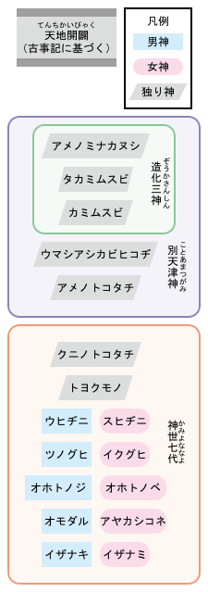
神産み
藤田
紀元前一世紀に半島から列島に渡来したイザナキとイザナミが生んだ神々は、彼らが渡来する前にすでに列島にいた神々であろう。（藤田）
別天津神（Wikipedia抜粋)
別天津神（ことあまつかみ）は、『古事記』において、天地開闢の時にあらわれた五柱の神々を云う。『古事記』上巻の冒頭では、天地開闢の際、高天原に以下の三柱の神（造化の三神という）が、いずれも「独神（ひとりがみ）」（男女の性別が無い神）として成って、そのまま身を隠したという。
天之御中主神（あめのみなかぬしのかみ） - 至高の神
高御産巣日神（たかみむすひのかみ） - 征服や統治の神
神産巣日神（かみむすひのかみ） - 生産の神
その次に、国土が形成されて海に浮かぶくらげのようになった時に以下の二柱の神が現われた。この二柱の神もまた独神として身を隠した。
宇摩志阿斯訶備比古遅神（うましあしかびひこぢのかみ）
天之常立神（あめのとこたちのかみ）
これら五柱の神を、天津神の中でも特別な存在として「別天津神」と呼ぶ。別天津神の次に神世七代の神が現れた。
弥 生 時 代 中／後 期
記 紀 （神産み）
神世七代（Wikipedia抜粋)
神世七代（かみのよななよ）とは、日本神話で天地開闢のとき生成した七代の神の総称。またはその時代をいう。神代七代とも書き、天神七代ともいう。陽神（男神）と陰神（女神）がある。
初めは抽象的だった神々が、次第に男女に別れ異性を感じるようになり、最終的には愛を見つけ出し夫婦となる過程をもって、男女の体や性が整っていくことを表す部分だと言われている。
『古事記』では、別天津神の次に現れた十二柱七代の神を神世七代としている。最初の二代は一柱で一代、その後は二柱で一代と数えて七代とする。
1.国之常立神（くにのとこたちのかみ）
2.豊雲野神（とよぐもぬのかみ）
3.宇比邇神（うひぢにのかみ）・須比智邇神（すひぢにのかみ）
4.角杙神（つぬぐいのかみ）・活杙神（いくぐいのかみ）
5.意富斗能地神（おおとのじのかみ）・ 大斗乃弁神（おおとのべのかみ）
6.淤母陀琉神（おもだるのかみ） ・阿夜訶志古泥神（あやかしこねのかみ）
7.伊邪那岐神（いざなぎのかみ）・伊邪那美神（いざなみのかみ）
（左側が男神、右側が女神）

Slide 29
藤田
神産み（Wikipedia抜粋)
黄泉の国
イザナミの病と死によって生まれた神々
イザナギはイザナミを取り戻そうと黄泉国へ赴いた。黄泉に着いたイザナギは、戸越しにイザナミに「あなたと一緒に創った国土はまだ完成していません。帰りましょう」と言ったが、イザナミは「黄泉の国の食べ物を食べてしまったので、生き返ることはできません」と答えた（注：黄泉の国のものを食べると、黄泉の住人になるとされていた。これを「黄泉竈食ひ（よもつへぐい）」という）。さらに、イザナミは「黄泉神と相談しましょう。お願いですから、私の姿は見ないで下さいね。」といい、家の奥に入った。イザナギは、イザナミがなかなか戻ってこないため、自分の左の角髪（みずら）につけていた湯津津間櫛（ゆつつなくし）という櫛の端の歯を折って、火をともして中をのぞき込んだ。するとイザナミは、体は腐って蛆がたかり、声はむせびふさがっており、蛇の姿をした8柱の雷神（八雷神）がまとわりついていた。雷神の名は以下の通り。
大雷（おほいかづち、イザナミの頭にある）、火雷（ほのいかづち、イザナミの胸にある）、黒雷（くろいかづち、イザナミの腹にある）、折雷（さくいかづち、イザナミの陰部にある）、若雷（わかいかづち、イザナミの左手にある）、土雷（つちいかづち、イザナミの右手にある）、鳴雷（なるいかづち、イザナミの左足にある）、伏雷（ふすいかづち、イザナミの右足にある）
おののいたイザナギは逃げようとしたが、イザナミは自分の醜い姿を見られたことを恥じて、黄泉醜女（よもつしこめ）にイザナギを追わせた。イザナギは蔓草（つるくさ）を輪にして頭に載せていたものを投げ捨てた。すると葡萄の実がなり、黄泉醜女がそれを食べている間、逃げた。しかしまだ追ってくるので、右の角髪（みずら）につけていた湯津津間櫛（ゆつつなくし）という竹の櫛を投げた。するとタケノコが生え、黄泉醜女がそれを食べている間、逃げた。イザナミはさらに、8柱の雷神と黄泉軍にイザナギを追わせた。イザナギは十拳剣で振り払いながら逃げ、ようやく黄泉の国と地上の境である黄泉比良坂（よもつひらさか）の坂本に着いたとき、坂本にあった桃の実を3つ投げたところ、追ってきた黄泉の国の悪霊たちは逃げ帰っていった。ここでイザナギは、桃に「人々が困っているときに助けてくれ」と言って、意富加牟豆美命（おほかむずみのみこと）と名づけた。最後にイザナミ本人が追いかけてきたので、イザナギは千人がかりでなければと動かないような大岩で黄泉比良坂をふさぎ、悪霊が出ないようにした。その岩をはさんで対面してこの夫婦は別れることとなる。このときイザナミは、「私はこれから毎日、一日に千人ずつ殺そう」と言い、これに対しイザナギは、「それなら私は人間が決して滅びないよう、一日に千五百人生ませよう」と言った。これは人間の生死の由来を表している。このときから、イザナミを黄泉津大神（よもつおほかみ）・道敷大神（ちしきのおほかみ）とも呼び、黄泉比良坂をふさいだ大岩を道返之大神（ちかへしのおほかみ）・黄泉戸大神（よみとのおほかみ）ともいう。なお、『古事記』では、黄泉比良坂は出雲国の伊賦夜坂（いふやのさか；現在の島根県松江市の旧東出雲町地区）としている。
禊祓と三貴子の誕生
イザナギの禊ぎによって生まれた神々（古事記に基づく）
イザナギは黄泉の穢れから身を清めるために、竺紫（つくし）の日向（ひむか）の橘の小門（をど）の阿波岐原（あはきはら；現在の宮崎県宮崎市阿波岐原町）で禊を行った。衣を脱ぐと十二神が生まれた。衝立船戸神（つきたつふなとのかみ、杖から生まれる）、道之長乳歯神（みちのながちはのかみ、帯から生まれる）
時量師神（ときはかしのかみ、袋から生まれる）、和豆良比能宇斯能神（わづらひのうしのかみ、衣から生まれる）、道俣神（ちまたのかみ、袴から生まれる）、飽咋之宇斯能神（あきぐひのうしのかみ、冠から生まれる）、奥疎神（おきざかるのかみ、左手の腕輪から生まれる）、奥津那芸佐毘古神（おくつなぎさびこのかみ、同上）、奥津甲斐弁羅神（おきつかひべらのかみ、同上）、辺疎神（へざかるのかみ、右手の腕輪から生まれる）、辺津那芸佐毘古神（へつなぎさびこのかみ、同上）、辺津甲斐弁羅神（へつかひべらのかみ、同上）
「上流は流れが速い。下流は流れが弱い」といって、最初に中流に潜って身を清めたとき、二神が生まれた。この二神は黄泉の穢れから生まれた神である。八十禍津日神（やそまがつひのかみ）、大禍津日神（おほまがつひのかみ）次に、その禍（まが）を直そうとすると三神が生まれた。神直毘神（かむなおびのかみ）
大直毘神（おほなおびのかみ）、伊豆能売（いづのめ）、水の底で身を清めると二神が生まれた。底津綿津見神（そこつわたつみのかみ）、底筒之男神（そこつつのをのかみ） 水の中程で身を清めると二神が生まれた。中津綿津見神（なかつわたつみのかみ）、中筒之男神（なかつつのをのかみ）水の表面で身を清めると二神が生まれた。上津綿津見神（うはつわたつみのかみ）、上筒之男神（うはつつのをのかみ） 底津綿津見神・中津綿津見神・上津綿津見神は、これら三神の子の宇都志日金析命（うつしひかなさくのみこと）の子孫である阿曇連らに信仰されている。底筒之男神・中筒之男神・上筒之男神は墨江（住吉大社）の三柱の大神（住吉三神）である。
左の目を洗うと天照大御神（あまてらすおほみかみ）が生まれた。右の目を洗うと月読命（つくよみのみこと）が生まれた。鼻を洗うと建速須佐之男命（たけはやすさのをのみこと）が生まれた。イザナギは最後に三柱の貴い子を得たと喜び、天照大御神に首飾りの玉の緒を渡して高天原を委任した。その首飾りの玉を御倉板挙之神（みくらたなののかみ）という。月読命には夜の食国（をすくに）を、建速須佐之男命には海原を委任した。
神産み
大八洲国やその他の小さな島々を産んだイザナギ・イザナミは次に神々を産んだ。ここで産まれた神は家宅を表す神および風の神・木の神・野の神といった自然にまつわる神々である。
大事忍男神（おほことおしをのかみ）、石土毘古神（いはつちびこのかみ）、石巣比売神（いはすひめのかみ）、大戸日別神（おほとひわけのかみ）、天之吹男神（あめのふきおのかみ）、
大屋毘古神（おほやびこのかみ）、風木津別之忍男神（かざもつわけのおしをのかみ）、
大綿津見神（おほわたつみのかみ）、速秋津日子神（はやあきつひこのかみ）、速秋津比売神（はやあきつひめのかみ）
速秋津日子神と速秋津比売神は以下の神々を産んだ。沫那藝神（あはなぎのかみ）、沫那美神（あはなみのかみ）、頬那藝神（つらなぎのかみ）、頬那美神（つらなみのかみ）、天之水分神（あめのみくまりのかみ）、国之水分神（くにのみくまりのかみ）、天之久比奢母智神（あめのくひざもちのかみ）、国之久比奢母智神（くにのくひざもちのかみ）、志那都比古神（しなつひこのかみ）、久久能智神（くくのちのかみ）、大山津見神（おほやまつみのかみ）、鹿屋野比売神（かやのひめのかみ） 別名は野椎神（のづちのかみ）
大山津見神と野椎神は以下の神々を産んだ。 天之狭土神（あめのさづちのかみ）、国之狭土神（くにのさづちのかみ）、天之狭霧神（あめのさぎりのかみ）、国之狭霧神（くにのさぎりのかみ）、天之闇戸神（あめのくらどのかみ）、国之闇戸神（くにのくらどのかみ）、大戸惑子神（おほとまとひこのかみ）、大戸惑女神（おほとまとひめのかみ）、鳥之石楠船神（とりのいはくすぶねのかみ） 別名は天鳥船（あめのとりふね）、大宜都比売神（おほげつひめのかみ）、火之夜藝速男神（ひのやぎはやをのかみ） 別名は火之炫毘古神（ひのかがびこのかみ）別名は火之迦具土神（ひのかぐつちのかみ）
火の神・迦具土神を出産したとき女陰が焼け、イザナミは病気になった。病に苦しむイザナミの吐瀉物などから次々と神が生まれた。 金山毘古神（かなやまびこのかみ イザナミの吐瀉物から生まれる）、金山毘売神（かなやまびめのかみ イザナミの吐瀉物から生まれる）、波邇夜須毘古神（はにやすびこのかみ、イザナミの大便から生まれる）、波邇夜須毘売神（はにやすびめのかみ、イザナミの大便から生まれる）、彌都波能売神（みつはのめのかみ、イザナミの尿から生まれる）、和久産巣日神（わくむすひのかみ、イザナミの尿から生まれる） 和久産巣日神には以下の一柱の子がいる。 豊宇気毘売神（とようけびめのかみ）
イザナギはイザナミの死に涕泣したが、この涙から神がまた生まれた。泣沢女神（なきさわめのかみ）、イザナギはイザナミを出雲国と伯伎（伯耆）国の境にある比婆（ひば）の山(現在の島根県安来市)に葬った。妻を失った怒りからイザナギは迦具土（加具土）神を十拳剣で切り殺した。この剣に付着した血からまた神々が生まれる。なお、この十拳剣の名前を「天之尾羽張」（あめのをはばり） 別名を伊都之尾羽張（いつのをはばり）、石折神（いはさくのかみ）
根折神（ねさくのかみ）、石筒之男神（いはつつのをのかみ） 以上、三柱の神は十拳剣の先端からの血が岩石に落ちて生成された神々である。
甕速日神（みかはやひのかみ）、樋速日神（ひはやひのかみ）、建御雷之男神（たけみかづちのをのかみ） 別名は建布都神（たけふつのかみ）別名は豊布都神（とよふつのかみ）
以上、三柱の神は十拳剣の刀身の根本からの血が岩石に落ちて生成された神々である。
闇淤加美神（くらおかみのかみ）、闇御津羽神（くらみつはのかみ） 以上、二柱の神は十拳剣の柄からの血より生成された神々である。
また、殺された迦具土神の体からも神々が生まれた。正鹿山津見神（まさかやまつみのかみ、迦具土神の頭から生まれる）、淤縢山津見神（おどやまつみのかみ、迦具土神の胸から生まれる）、奥山津見神（おくやまつみのかみ、迦具土神の腹から生まれる）、闇山津見神（くらやまつみのかみ、迦具土神の性器から生まれる）、志藝山津見神（しぎやまつみのかみ、迦具土神の左手から生まれる）、羽山津見神（はやまつみのかみ、迦具土神の右手から生まれる）、原山津見神（はらやまつみのかみ、迦具土神の左足から生まれる）、戸山津見神（とやまつみのかみ、迦具土神の右足から生まれる）
弥 生 時 代 中／後 期
記 紀 （神産み）

Slide 30
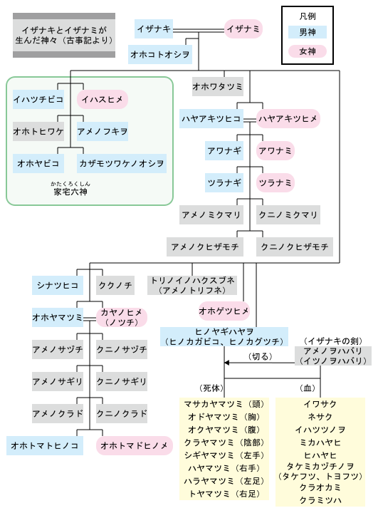
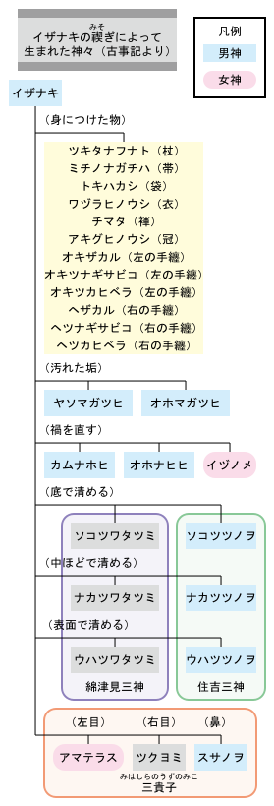
倭国の神々１
藤田
大綿津見（おおわたつみ）―海神族の王
綿津見―住吉三神
神産み－ワタツミ（Wikipedia抜粋)
オオワタツミ
日本神話で最初に登場するワタツミの神は、オオワタツミ（大綿津見神・大海神）である。神産みの段で伊弉諾尊 （伊邪那岐命・いざなぎ）・伊弉冉尊 （伊邪那美命・いざなみ）二神の間に生まれた。神名から海の主宰神と考えられている。
ワタツミ
イザナギが黄泉から帰って禊をした時に、ソコツワタツミ（底津綿津見神）、ナカツワタツミ（中津綿津見神）、ウワツワタツミ（上津綿津見神）の三神が生まれ、この三神を総称して綿津見神と呼んでいる。この三神はオオワタツミとは別神である。この時、ソコツツノオノミコト（底筒男命）、ナカツツノオノミコト（中筒男命）、ウワツツノオノミコト（表筒男命）の住吉三神（住吉大神）も一緒に生まれている。
弥 生 時 代 中／後 期
記 紀 （神産み）
大山祇神
＝カグツチ
ワタツミ（住吉三神）
おおわたつみのかみ【大綿津見神】
日本神話にみえる神の名。ワタは海，ワタツミとは海の霊を意味する。ワタの語源はさだかではないが，うみ，うなばらなどが自然としての海を想起させるのに対し，霊的なもののすみかとしての海を意味するようである。ワタツミノカミをまつる神社はいくつかあるが，とくにオオワタツミノカミとは，海底の宮殿に住み，海の幸また農の水を支配する神格として『記紀』の海幸･山幸の話に登場する神を指す。兄の海幸彦に借りた釣針を失った山幸彦(瓊瓊杵尊（ににぎのみこと）の子)が，針を求めて訪れたのが綿津見の宮であった。
（ことバンク）

Slide 31
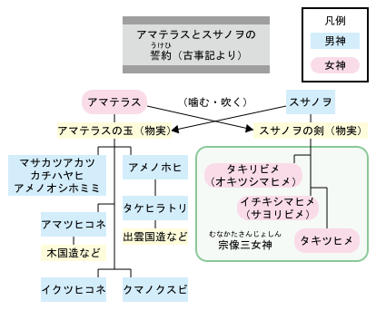
倭国の神々２
藤田
アマテラスとスサノオの誓約（アマテラスとスサノオのうけい）
『古事記』や『日本書紀』に記される天照大神（アマテラス）と建速須佐之男命（スサノオ、日本書紀では素戔嗚尊）が行った誓約（占い）のこと。
『古事記』
伊邪那岐命（イザナギ）が建速須佐之男命（スサノオ）に海原の支配を命じたところ、建速須佐之男命は伊邪那美命（イザナミ）がいる根の国（黄泉の国）へ行きたいと泣き叫び、天地に甚大な被害を与えた。イザナギは怒って「それならばこの国に住んではいけない」と彼を追放した。
スサノオは、姉のアマテラスに会ってから根の国へ行こうと思い、アマテラスが治める高天原へ昇る。すると山川が響動し国土が皆震動したので、アマテラスはスサノオが高天原を奪いに来たと思い、武具を携えて彼を迎えた。
スサノオはアマテラスの疑いを解くために、宇気比（誓約）をしようといった。二神は天の安河を挟んで誓約を行った。まず、アマテラスがスサノオの持っている十拳剣（とつかのつるぎ）を受け取って噛み砕き、吹き出した息の霧から以下の三柱の女神（宗像三女神）が生まれた。この三姉妹の女神は、アマテラスの神勅により海北道中（玄界灘）に降臨し、宗像大社の沖津宮、中津宮、辺津宮、それぞれに祀られている。
多紀理毘売命 - 別名：奥津島比売命（おきつしまひめ）。沖津宮に祀られる。
多岐都比売命 - 中津宮に祀られる。
市寸島比売命 - 別名：狭依毘売命（さよりびめ）。辺津宮に祀られる。
次に、スサノオが、アマテラスの「八尺の勾玉の五百箇のみすまるの珠」を受け取って噛み砕き、吹き出した息の霧から以下の五柱の男神が生まれた。
左のみづらに巻いている玉から 正勝吾勝勝速日天之忍穂耳命
右のみづらに巻いている玉から天之菩卑能命
かづらに巻いている玉から天津日子根命
左手に巻いている玉から活津日子根命
右手に巻いている玉から熊野久須毘命
これによりスサノオは「我が心清く明し。故れ、我が生める子は、手弱女を得つ。」と勝利を宣言した。
『日本書紀』（第一の一書）
『日本書紀』第六段の本文では、古事記と同様に天照大神が素戔嗚尊（スサノヲ）を待ち構えるが、天の安河を挟んではいない。また素戔嗚尊が「私は今、命令を受けて根國に向かおうとしており、一度高天原を訪れ姉上と会った後に去ろうと思う」と言うと（伊弉諾尊が）「許す」といった、とあるので古事記の様に追われたのでも無い。
誓約では、天照大神が素戔嗚尊の十握劒（とつかのつるぎ）を貰い受け、打ち折って三つに分断し、天真名井（あめのまない）の水で濯ぎ噛みに噛んで吹き出した、とある。その息の霧から生まれた神が以下の宗像三女神である。
田心姫（たこりひめ）
湍津姫（たぎつひめ）
市杵嶋姫（いちきしまひめ）
そして素戔嗚尊が天照大神の頭髪と腕に巻いていた八坂瓊之五百箇御統（やさかにのいおつみすまる）を貰い受け、天眞名井の水で濯ぎ噛みに噛んで吹き出した、とある。その息の霧から生まれた神が以下の五柱の神である。
天忍穂耳命
天穂日命：出雲臣（いづものおみ）、土師連（はじのむらじ）等の祖神。
天津彦根命：凡川内直（おおしかふちのあたひ）、山代直（やましろのあたい）等の祖神。
活津彦根命
熊野櫲樟日命
これにより彼の心が清いと証明している。
（Wikipedia抜粋）
弥 生 時 代 中／後 期
記 紀 （神産み）
アマテラスとスサノオの誓約（解説）
『古事記』では天照大神（アマテラス）は、後に生まれた男神は自分の物から生まれたから自分の子として引き取り、先に生まれた女神は建速須佐之男命（スサノオ）の物から生まれたから彼の子だと宣言した。建速須佐之男命は自分の心が潔白だから私の子は優しい女神だったといい、天照大神は彼を許した。
『日本書紀』第一の一書では男神なら勝ちとし、物実を交換せずに子を生んでいる。すなわち、天照大神は十拳剣から女神を生み、素戔嗚尊（スサノオ）は自分の勾玉から男神を生んで彼が勝ったとする。『古事記』と同様に物実の持ち主の子とするならば天照大神の勝ちとなる。また、日本全国にある天真名井神社、八王子神社などでは、宗像三女神と、王子五柱の男神を五男三女神として祀る。
（Wikipedia抜粋）

Slide 32
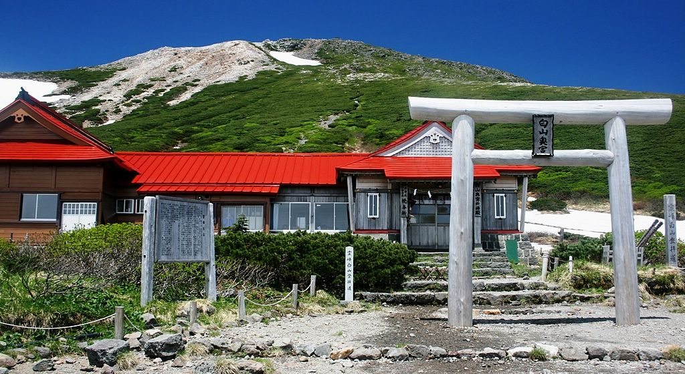
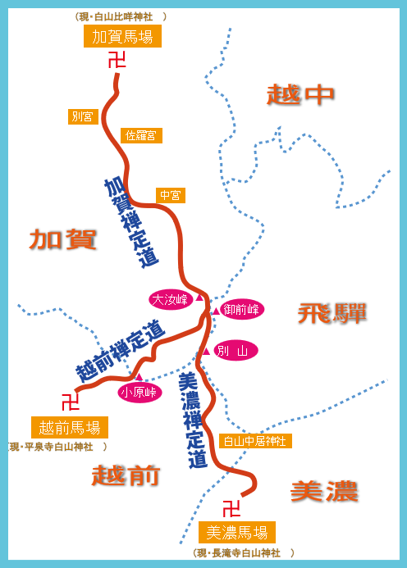
藤田
倭国の神々３
菊理媛＝瀬織律姫＝豊受大神
白山信仰
白山神社の本社は加賀国石川郡の白山比咩神社で、加賀一の宮であった。奥宮は白山最高峰の御前峰山頂にある。
崇神天皇7年に、白山を仰ぎみる遥拝所が創建されたと伝えられる。祭神は菊理媛尊（白山比咩大神）、伊邪那岐尊（伊弉諾命）、伊邪那美尊（伊弉冉命）の三柱であった。その後、717年（養老元年）に、修験者泰澄が加賀国（当時は越前国）白山の主峰、御前峰（ごぜんがみね）に登って瞑想していた時に、緑碧池（翠ヶ池）から十一面観音の垂迹である九頭龍王（くずりゅうおう）が出現して、自らを伊弉冊尊の化身で白山明神・妙理大菩薩と名乗って顕現したのが白山修験場開創の由来と伝えられ、以後の白山信仰の基となった。翌718年（養老2年）に、泰澄は御前峰に社を築き、白山妙理大権現を奉祀した。平安時代には、加賀・越前・美濃の3国に禅定道が設けられ、「三箇の馬場（ばんば）は、加賀の馬場、越前の馬場、美乃の馬場也」（三馬場）と呼ばれた。そして、神仏習合により、820年（天長9年）には、それぞれの馬場に、白山寺、平泉寺、長滝寺の神宮寺が建立された。
室堂から望む白山奥宮と御前峰 (Wikipedia)
弥 生 時 代
瀬 織 律 姫
白山比咩神社の主祭神「白山比咩神」の実体は菊理媛（くくり媛）とされる。久保田氏は「日本の宗教とは何か」の中で白山から流れでる手取川が曲流する淵にある船岡山に白山信仰の源流がありとする。その根拠は、船岡山には縄文遺跡があり、白山比咩が最初に鎮座したのはこの地であった。聖地の船（舟）岡山という地名には北陸と丹後・但馬との共通性が見られる。丹後の大江山の南麓にある「元伊勢」のうち、豊受大神を祭る外宮は舟岡山という小丘に鎮座する。白山主神の菊理媛神は、『記紀』にわずかに見えるのみで、冥界という異境訪問をしたイザナギとその妻神イザナミの仲を取り持つ役割を果たすが、その実体は明確ではない。白山神が広く分布する北東日本海沿岸地域には、なぜか海神系の石部（磯部）神社が古社として多く分布する。これらの諸問題の検討から「菊理媛＝瀬織律姫」と所見が得られ、同時にこれが豊受大神ではないかとの推論にいたった。東北地方に見られる「おシラさま」も瀬織律姫に通じる。
（越と出雲の夜明け、宝賀寿男）
白山奥宮
瀬織津姫尊
「祓戸の大神四神」は、個人や社会の禍事【まがごと】と罪【つみ】、穢れ【けがれ】を祓ってくださる祓いと禊ぎ【みそぎ】をつかさどる神々です。瀬織津姫は、大神四神の一神で川の神である。「祓戸の大神四神」の名前は『古事記』や『日本書紀』には直接登場しませんが、いくつかの古い文献にはその名が見られ、なぞの多い神々とされています。
神道の最高祝詞である『大祓詞』には「高山の末短山の末より、さくなだりに落ちたぎつ速川の瀬に坐す瀬織津比売という神、大海原に持ち出でなむ」とあります。勢いよく流れ下る川の力によって人々や社会の罪穢れを大海原に押し流してしまう、川に宿る大自然神であることがわかります。
（佐久奈度神社由緒記、Net）
瀬織津姫尊は、紀元前後のイザナギ・イザナミが列島に帰来する前の原始神道の時代（縄文時代か）の神であると思う。（藤田）
白山の三馬場と禅定道 （Wikipedia改）

Slide 33
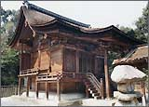
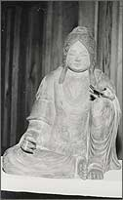
豊受大神
藤田
ウカノミタマ－Wikipedia抜粋
ウカノミタマは、日本神話に登場する神（女神）。『古事記』では宇迦之御魂神、『日本書紀』では倉稲魂命と表記する。名前の「ウカ」は穀物・食物の意味で、穀物の神である。また、伏見稲荷大社の主祭神であり、稲荷神（お稲荷さん）として広く信仰されている。ただし、稲荷主神としてウカノミタマの名前が文献に登場するのは室町時代以降のことである。伊勢神宮ではそれより早くから、御倉神（みくらのかみ）として祀られた。
『古事記』では、スサノオの系譜において登場し、スサノオがクシナダヒメの次に娶ったカムオオイチヒメとの間に生まれている。同母の兄に大年神（おおとしのかみ）がいる。『日本書紀』では、神産みの第六の一書において、イザナギとイザナミが飢えて気力がないときに産まれたとしている。飢えた時に食を要することから、穀物の神が生じたと考えられている。
平安時代の『延喜式』（大殿祭祝詞）には、トヨウケビメの別名ともされる屋船豊宇気姫命（やふねとようけひめのみこと）が登場するが、この女神について祝詞の注記では「これ稲の霊（みたま）なり。世にウカノミタマという。」と説明している。
伊勢神宮の外宮は、豊受大御神（ウカノミタマと同神）をお祀りしています。豊受大御神は内宮の天照大御神のお食事を司る御饌都神みけつかみであり、衣食住、産業の守り神としても崇敬されています。この外宮ではウカノミタマを倉稲魂命と表記し、御倉神として祀られている。
ウカノミタマは、伏見稲荷大社（京都市）などの全国の稲荷神社で祀られているほか、ウカノミタマを祀る神社として、以下のような例がある。
・小津神社（滋賀県守山市） 平安後期に制作された、ウカノミタマの神像（重要文化財）を祀る。垂髪（たれがみ）の女神の座像で、片膝を立て、手に宝珠を持つ。木製で像高50cm。
・小俣神社（三重県伊勢市）伊勢外宮の境外摂社。神道五部書の『御鎮座本紀』では、トヨウケ大神に随行してきた「ウカノミタマ稲女神」を祀ると記される。
・上社（三重県伊勢市）合祀により、4座の宇迦之御魂神を祀る。
奥宮 真名井神社
丹後一宮 元伊勢 籠神社(このじんじゃ)奥宮 真名井神社は、 豊受大神を主祭神として、天照大神・伊射奈岐大神（いざなぎおおかみ）・伊射奈美大神（いざなみおおかみ）・罔象女命（みづはのめのみこと）・彦火火出見尊（ひこほほでみのみこと）・神代五代神（かみよいつつよのかみ）をお祀りしています。豊受大神は別名を天御中主神（あめのみなかぬしのかみ）・国常立尊（くにとこたちのみこと）・御饌津神（みけつかみ）とも云い、倉稲魂命（うかのみたま）・宇迦之御魂（うかのみたま）・保食神（うけもちのかみ）・大宜津比売命（おおげつひめのみこと）なども同神と考えられています。
（奥宮 真名井神社 - 丹後一宮 元伊勢 籠神社(このじんじゃ) 京都、Net)
伊勢神宮外宮の主祭神の豊受大神は、元伊勢籠神社から遷ったと見なされている。豊受大伸の別名と考えられるウカノミタマを祀る小津神社が滋賀県守山市にあり、同市に弥生時代後期の伊勢遺跡があることとの関連性が注目される。
（藤田）
式内社 近江國野洲郡 小津神社
御祭神
宇迦之御魂命
滋賀県守山市にある。守山駅の北西５Ｋｍほどの杉江町に鎮座。 広い参道を北西に数十ｍ進むと左手に当社の三之宮の本殿がポツンと鎮座。参道を右手（北東）に曲がって、さらに進むと砂利の広い境内。 境内の中央部に拝殿があり、拝殿の後方、垣の中に国指定重要文化財の流造桧皮葺三間社の美しい本殿がある。
（小津神社 (守山市）、Net)
弥 生 時 代
豊 受 大 抻
小津神社本殿
浜街道に面した大きな鳥居をくぐって馬場を進むと、本殿があります。この本殿は、三間社流造（さんげんしゃながれづくり）になっています。約500年前に焼けた後、約450年前に再建されています。丸や四角い柱が使われています。
（国重要文化財）
(ふるさと守山デジタル資料集、Net)
木造宇迦乃御魂命坐像（もくぞううかのみたまのみことざぞう）
小津神社の大切な御神像で、わが国の3大神像の一つと言われるほど、すぐれた彫刻で、約50cmの大きさです。平安時代の作。
（国重要文化財）
(ふるさと守山デジタル資料集、Net)

Slide 34
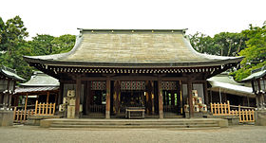
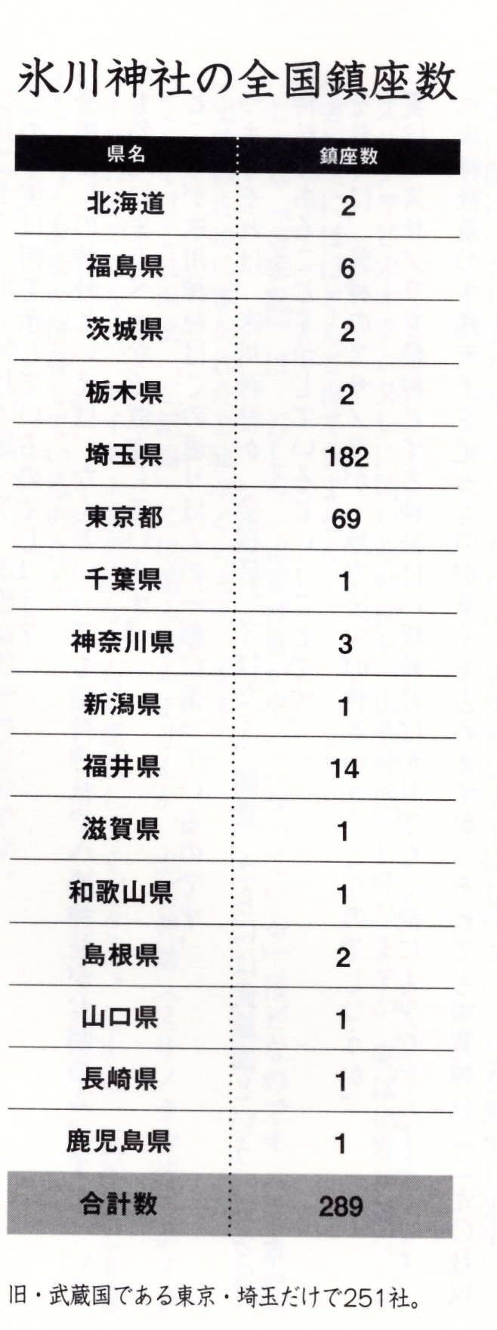
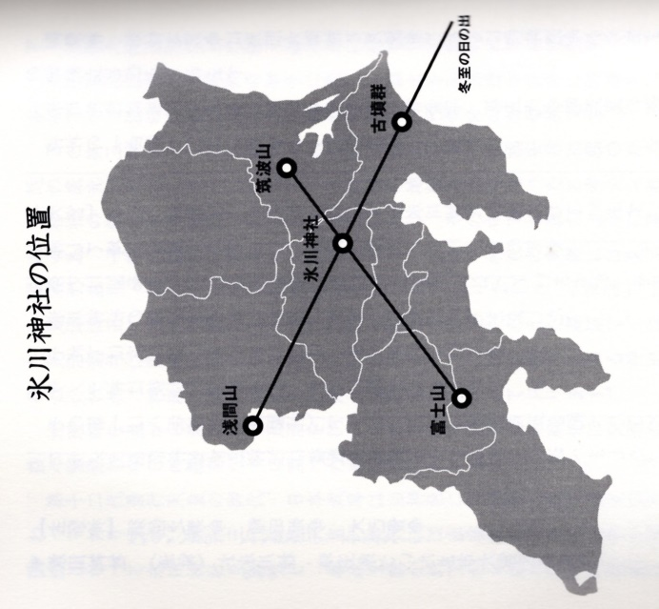
アラハバキ神
藤田
氷川神社（武蔵国一宮）
・主祭神：須佐之男命、稲田姫命、大己貴命
・神社の境内は見沼（江戸時代中期まで存在した広大な沼）の畔に立ち、もとは見沼の水神を祀っていたと考えられている。この一帯は出雲族が開拓した地であり、武蔵国造は出雲国造と同族とされる。社名の「氷川」も出雲の「簸川」（ひかわ、現在の斐伊川（ひいかわ））に由来するという説がある。
・大宮の氷川神社・中川の中氷川神社（現 中山神社）・三室の氷川女体神社は冬至の日の出の線上に並んでいる。
・氷川神社の摂社に「門客人神社」があり、元々は「荒脛巾（あらはばき）神社」と呼ばれていたもので、アラハバキが「客人神」として祀られている。このアラハバキ社は氷川神社の地主神であり、先住の神がアラハバキとみられる。
（Wikipedia抜粋）
（氷川神社拝殿、Wikipedia）
アラハバキ神
「荒脛巾神」という文字から、脛(はぎ)に佩く「脛巾(はばき)」の神と捉えられ、神像に草で編んだ脛巾が取り付けられる信仰がある。多賀城市の荒脛巾神社で祀られる「おきゃくさん」は足の神として、旅人から崇拝され、脚絆等を奉げられていたが、後に「下半身全般」を癒すとされ、男根をかたどった物も奉げられた。神仏分離以降は「脛」の字から長脛彦を祀るとされた。
（Wikipedia抜粋）
弥 生 時 代
アラハバキ抻
氷川神社
・縄文時代の貝塚は、日本列島全体で約２５００か所発見されているが、その４分の１は東京湾岸一帯に集中している。そして弥生時代も彼らの子孫の多くが代々この地に暮らしていたと推測できる。この地にはアイヌ系のアラハバキ神を祀る古社があったと伝えられている。
・富士山は日本一の神奈備です。富士山を神奈備とする国とは氷川神社を一宮とする武蔵の國ではないか。紀元前２世紀、秦の徐福は蓬莱山と見なされる富士山を目指し、富士山の山麓の史記の言う「平原広沢の地」である武蔵の国に辿り着いたのではないか。そして、徐福は方術（風水術の原型・天文地理）を駆使して「都」を定め、関東の中心の武蔵の国を治めたのではないか。「徐福が富士山の山麓に国をたてたという伝承は偽書とされる宮下文書にもみられる（謎の宮下文書、佐治芳彦）」
・紀元前後、新羅のスサノオが北九州に侵攻し、さらには出雲を侵し、八岐大蛇を殺したが、その際大国主勢力（大己貴命）は日本海側を北に逃れたと考える。当時の出雲勢力は越から北信濃、関東北部さらに関東平野へと進み、徐福の立てた武蔵国を勢力下に治め、大国主国ネットワークの一支国とした。
・３世紀後半の邪馬台国終焉の頃、スサノオを崇める崇神朝の四道将軍の一人大彦命が関東に至り、武蔵国を勢力圏においた。そのため、スサノオを氷川神社の祭神にしたのではないか。大彦の子孫（ヲワケ）が葬られているのが、雄略天皇（ワカタケル）の時代に造られた、氷川神社の北30kmの稲荷山古墳（前方後円墳）であり、そこから金錯銘鉄剣が出土した。そこには始祖大彦から雄略天皇の時代のヲワケまでの系図が記されていた。（富士山2200年の秘密、戸矢学＋藤田私見）
（富士山2200年の秘密、戸矢学）

Slide 35
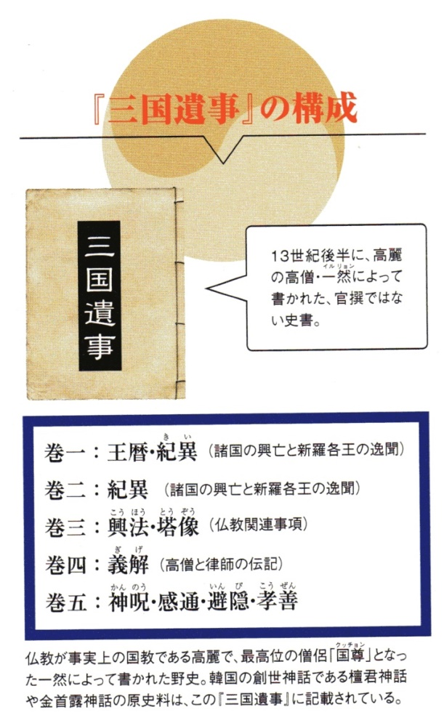
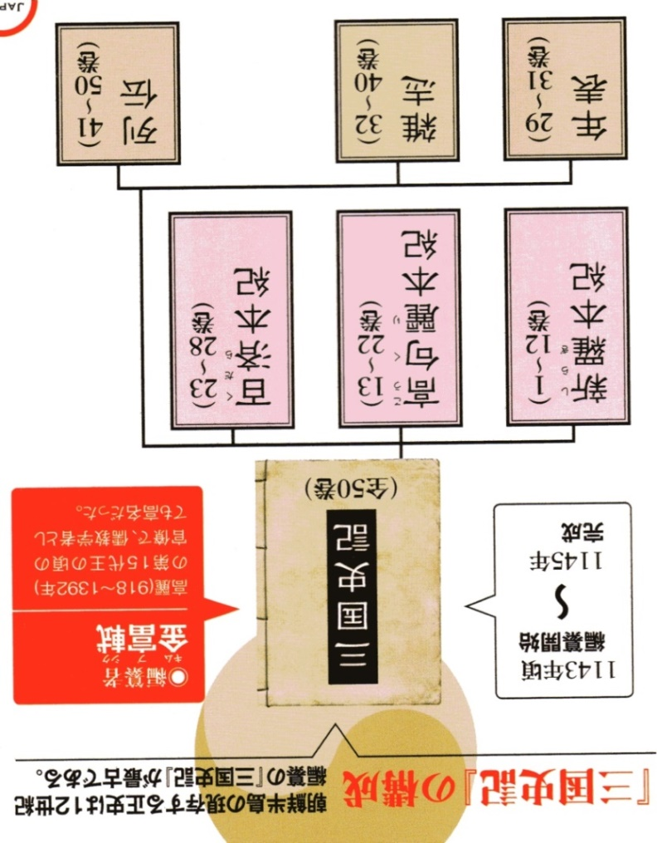
新羅建国と南韓（南朝鮮）の倭人
藤田
『三国史記』と『三国遺事』
新羅本紀
『三国史記』は高麗が編纂した正史で、朝鮮半島の三国時代、統一新羅時代さらに後三国時代を扱い、日本の正史である『日本書記』に相当するものである。『三国遺事』は『古事記』に相当する。その中の「新羅本紀」には次の記述がある。
１．『三国史記』第１巻（新羅本記）には、日本列島の多婆那国（倭国の北西千里に位置する）から渡来してきた賢者が新羅２代目の長女を娶り、義理の兄弟となった３代目の死後に、４代目の王として即位する説話がある。この王が脱解王で、新羅の３王室の一つの昔氏の始祖となる。脱解王と倭人の大輔（総理大臣に相当する）の瓠公が政権を掌握して善政を行い、のちに高麗王朝にまで通じる金王朝の始祖となる赤子（脱解の実子との説がある）を王族として養育した。
２．『三国遺事』には、脱解が、現在の慶州中心部にあった瓢公の土地を手に入れようとするくだりで、「この家（瓢公の家）がある場所は元々私（脱解）の土地だ。私の祖先は鍛冶屋だったから、掘れば砥石や炭が見つかるだろう」と述べている。
（別冊宝島２２８３ 日朝古代史 嘘の起源、室谷克実 監修）
弥 生 時 代
南韓の倭人（西日本縄文人）
縄文時代前期の5000年前の朝鮮半島南部（南韓）と西北九州に広がる漁撈文化が起る頃から後期の4,000年前頃の世界の冷涼化の開始までは、南韓には専ら西日本縄文人のみが居住していた。冷涼化に伴い、漢人やツングース系の濊・貊人（朝鮮民族）が半島北部へ南下を開始した。また、弥生時代前期の南韓へは漢人に追われた江南人が向かった。したがって、紀元前後の南韓は縄文人がなお多数であったが、漢人や江南人との混血も進んだ。この南韓と西日本の縄文人が倭人と称されるようになった。さらに弥生中期・後期のなるとさらに漢人や河北人の南韓への侵入が多くなり、河北人、漢人や江南人、および彼らとの混血の進んだ倭人が、韓人と称されるようになった。弥生時代の列島への渡来人は主に南韓の倭人であり、次いで韓人さらには少数の漢族およびツングース系の朝鮮族であろう。とくに、弁韓、辰韓ではとくに倭人が優勢であったと思われる。（藤田）
倭国の多婆那国とは丹波国（丹後を含む）と思われる。紀元前後の丹後は製鉄業が進んでいた。脱解の時代の新羅は辰韓と呼ばれ12ケ国から成り立っていたが、そのうちの斯盧（しろ）が発展して新羅となった。当時の倭国は多くの国に分かれていたが、南韓にも倭人の国が多く、特に弁韓と辰韓の国の多くは倭人が支配していた。従って、南韓、北西九州および西日本の日本海沿岸の諸国には、鉄、銅、玉を商う巨大な経済圏が形成されていた。この経済圏の中核には製鉄の中心である楽浪郡の存在がある。尚、脱解とは、丹後に降臨した天（彦）火明命（ホアカリ）と思われ、少彦名に当たるのではないかとの思いがある。
（藤田）

Slide 36
『三国史記』「新羅本記」
藤田
瓠公（ここう、生没年不詳）は、新羅の建国時（紀元前後）に諸王に仕えた重臣。また金氏王統の始祖となる金閼智を発見する。もとは倭人とされる。新羅の3王統（朴氏、昔氏と金氏）の始祖の全てに関わる、新羅の建国時代の重要人物である。瓠（ひさご）を腰に下げて海を渡ってきたことからその名がついたと『三国史記』は伝えている。
初代新羅王の赫居世居西干の朴姓も同じ瓠から取られているため、同一人物を指しているのではないかという説がある。
また、脱解尼師今が新羅に着した時に瓠公の家を謀略で奪ったと言う。この瓠公の屋敷が後の月城（歴代新羅王の王城）となった。
（Wikipedia抜粋）
建国時代の新羅王室の系図と倭人の瓠公
『記紀』の紀元前後からの崇神（神武）東征までの古代史は、新羅と出雲、丹波、但馬や近江の日本海側との密接な関係を示している。かくて『記紀』の神世は、『三国史記』の「新羅本記」の初代から4代を基にしているのではないか。というのは、スサノオが「新羅本記」の第2代南海次次雄にあたるのならば、その親イザナギとイザナミは初代の赫居世居西千夫婦にあたる。さらに、スサノオの2世孫の第4代脱解尼師今が丹後のホアカリに当たり、ホアカリを初代神武天皇に当てていると思われる。さらに、アメノヒボコが第8代阿達羅尼師今の皇子の延烏郎である。来倭の時期はちょうど倭国大乱の真最中である。
（藤田）
『三国史記』新羅本紀
弥 生 時 代
金氏始祖の金閼智（第13代味鄒尼師今の7世祖）
脱解王
南解次次雄（なんかい じじゆう、新羅の第2代の王（在位:4年 - 24年）） 姓は朴次次雄はスサングと発音され、スサノオに通じる（新羅の神々と古代日本、出羽弘明）。
賢者の昔脱解（後の第4代王の脱解尼師今）の噂を聞きつけて取立て、王の長女を嫁がせ、軍事及び政治を任せた。
脱解王（脱解尼師今、倭国多婆那国（丹波国か）ホアカリか
現在の韓国人の直接の祖先である新羅の王が倭人であったことが、朝鮮半島の正史『三国史記』に記されています。それは、新羅の第四代の王である脱解王 (在位：西暦57-80年)です。 脱解王が重用したのも倭人の瓠公（ここう）であり、『三国遺事』（さんごくいじ）は脱解王を「鍛冶（かじ）」だったと記録しており、素戔男尊や天日槍は、脱解王の一族であると考えられます。また、比売語曽（ひめこそ）が天日槍（＝天之日矛）の下を去るとき、「親の国に帰る」と告げているように、南韓は倭国の管轄下にあり、多くの倭人が住み着いていた証拠でしょう。
（邪馬台国と卑弥呼-23 日本人新羅王 脱解王）
延烏郎はアメノヒボコか
「迎日」という地名は高麗時代の延日県に由来し、『三国遺事』阿達羅王（在位154-184年）．四年（157年）の延烏郎と細烏女の説話に現れる。それによれば、日月の精である延烏郎細烏女夫婦が日本へ渡ったため日月が光を失い、王が使いを寄越したが、延烏郎は日本で王（新羅人が王になったという記録がないことから大王のことではなく地方を治める小王であるとみられる）として迎えられているのを天命として帰国を拒み、代わりに細烏女の織った綃（絹の織物）を与え、それで天を祭ったところ日月が元に戻った事から、天を祭った所を迎日県または都祈野と呼んだのだという。158年、皆既日蝕。
(迎日湾-Wikipedia抜粋)
延烏郎、１５７年倭国へ

Slide 37
藤田
伊西国はイザナギ・イザナミの故地
伊西国
伊西国は紀元前後から３世紀末まで、洛東江東岸の大邱近辺に存在した。この地域は弁韓（任那の前身）の東端に当たり、日本海側の慶州当たりに辰韓の斯蘆国（新羅の前身）があった。 297年、伊西国に攻められ首都金城（慶州市）を包囲されるが、竹葉軍の助力で防衛に成功した。なお、この伊西国と日本のイツツヒコ王国（伊都国か）との間に連携があったとされる（『三国史記』新羅本紀の儒礼尼師今紀）。（藤田 ＋ 日羅関係－Wikipedia抜粋）
韓国の言語学者・徐延範氏の著書によれば、≪韓国語のイルタ（言う・告げる）という言葉の語根「イル」の祖語形は、イッである。このイッは、もともと「言」の意であったことになるが、これはイザの祖語形イッと一致している。さらにイザの祖語形であるイッと、「巫女」の意のイチの祖語イッとは、同根語である。歌舞をしたり、予言をしたりするシャーマンの祭儀のことを、イル「巫儀」という。キは「男」の意であり、イザナギは、「巫男」の意であろう。また、イザナミのミは、「女」の意である。すなわち、イザナギ命とイザナミ命が、当時、大巫人であった。≫
「イザ」は地名としてもとらえることができる。弁韓の一国（伊西（イソ）国）のイソが訛ったのがイトである。『魏志倭人伝』に伊都国が記される。伊都国は、伊西国の後継国と考えられる。また、伊西（イソ）は、音韻上伊勢（イセ）に通じる。伊西国の「イソ、イセ」はイザナギ・イザナギのイザにも通じる。すなわち、イザナギ・イザナギは「伊西の男・女（人）」の意味を持つ。
国産み神話の主役であるイザナギ、イザナミ両神が、古代朝鮮の伊西国から渡ってきた人々だったとすれば、日本で定住した地（クニ）に、故郷にちなんで「イセ」と名づけたとしても、まったく不思議ではない。するとイザナギ、イザナミの子である天照大神（卑弥呼とも）が生まれ育ち、やがて女王となる土地（クニ）の名が、「イセ」国だった可能性は、十分ある。近江は、琵琶湖を中心に、湖北、湖東、湖南、湖西のいずれもが、渡来人の影がひときわ濃厚な土地柄である。その中には、大陸で流行していた初期道教の影響を受けた「鬼道」などを用いる、祭祀を司った人々もいたはずである。彼らの中に、卑弥呼の祖先がいた可能性も否定できない。事実、湖東地方北部の多賀町には、イザナギ、イザナミを祀った多賀大社がある。『古事記』にも、「イザナギの神は多賀に近い杉坂山に降臨し、多賀にお鎮まりになったと記されている。湖東から湖南にかけての弥生時代の遺構を時代順に見ると、北から次第に南下しているような印象を受ける。朝鮮半島から渡ってきた人々が、肥沃な琵琶湖沿岸に住み着き、多賀から守山（伊勢遺跡）まで数代、あるいは十数代かけてゆっくりと南下してきた。そして卑弥呼の代に、三十のクニグニからなる連合国家「邪馬台国」の女王に推されたと思われる。（邪馬台国近江説、後藤 ＋ Net ＋ 藤田）
弥 生 時 代 中／後 期
イザナギ・イザナミ 伊西国
イザナギとイザナミ
『古事記』に、「イザナギの神は多賀（近江湖東北部）に近い杉坂山に降臨し、多賀にお鎮まりになった（つまりここに移り住み、ここで亡くなった）」と記されてる。多賀にはイザナギ、イザナミを祀った多賀大社がある。
イザナギ、イザナミ両神が、古代朝鮮の伊西（イセ）国から渡ってきた人々だったとすれば、日本で定住した地（近江）に、故郷にちなんで「伊勢（イセ）」と名づけたとしても、まったく不思議ではない。また、イザナギはイセの男、イザナミはイセの女と解せられる（イザナギ、イザナミを韓国語で訳せば、徐延範）。ちなみに、多賀から少し南下した守山には弥生後期の巨大な環濠遺跡（伊勢遺跡）があり、玉牆の内国の中心かと思われる。付近からは大型銅鐸がたくさん出土している。（Net ＋ 藤田）

Slide 38
イソ（伊西）・イト（伊都）・イセ（伊勢）
藤田
倭人とされる瓠公は、新羅の建国時に諸王に仕えた重臣で、新羅の建国時代の重要人物である。瓠公は新羅の3王統（朴氏、昔氏と金氏）の始祖の全てに関わったとされる。新羅の始祖王である朴氏の赫居世居西干は、瓠公その人であるとの説もある。朴氏の起源地は弁韓の「伊西（ｲｾ）国」とされ、伊勢神宮がある「イセ」と同じ発音である。伊西は古来イソとも発音され、伊都イトとも訛る。従って、伊西国が衰退したので、紀元１世紀中頃に伊西国に因むスサノオによって筑紫に伊都国が建てられたのではないか。『筑前国風土記』逸文では、天皇の誰何に対して五十迹手（伊都国王か）が「高麗の国の意呂山［おろやま］（伊西国の領域の烏禮山［オレサン］か）から、天より降ってきたアメノヒボコの末裔、五十迹手であります」と自らの身元を明かしたとされる。アメノヒボコは、新羅王家の第8代王の皇子（延烏郎）であると考えている。邪馬台国時代、伊都国が、対馬に起こり南韓の大部分を制圧した任那と連合して、南韓と北西九州を支配する任那・伊都国連合を結んだ。
新羅王家第2代王南海次次雄がスサノオに当たると考えている。スサノオ本人あるいはその子はイソタケルと呼ばれる。イソタケルのイソは、伊西のイソから由来すると思われる。さらに、最古の神社の一つである石上神宮はイソノカミ神宮と呼ばれるが、これはスサノオの子、イソタケルのイソに起因するのではないか。従って、ヤマトタケル（日本武尊）が日本の英雄を指すようにイソタケルは伊西武尊で伊西の英雄と解される。興味深いことに、古来「神宮」と呼ばれるのは、伊勢神宮と石上神宮のみである。さらに、伊勢神宮の古名は「磯宮（いそのみや）」であり、イセとイソの繋がりを強く示す。
新羅王家の朴氏および昔氏は伊西国の倭人の末裔氏族であり、倭人のイザナミ、スサノオ、ホアカリ（脱解王）やアメノヒボコは、ツングース系の濊・貊（高句麗、朝鮮人）の南下により圧迫され、列島に帰来したのではないかと考えている。
（邪馬台国近江説、後藤 ＋ 天皇の誕生、Net ＋ 藤田）
伊西国・伊都国考
伊西（イセ、イソ）国は、洛東江東岸の大邱近辺に存在した。この地域は弁韓（任那の前身）の東端に当たり、日本海側の慶州近辺には辰韓の斯蘆国（新羅の前身）があった。紀元前１世紀半ばから始まる新羅王家の系図（『三国史記』「新羅本記」）の第８代までには、南韓の倭人が深く関与していることを伺わせる。すなわち、天津神のイザナギ、スサノオ、ニニギやアメノヒボコは、この系図上に位置づけることが可能である。
紀元前後の頃は、伊西国と斯蘆国とはお互い緊張関係にはなかったように思われる。しかし、濊（高句麗の前身）の南下が激しくなり、斯蘆国が濊族の影響下に置かれると、伊西国は斯蘆国に圧迫され、その王族の一部集団（スサノオらか）が九州北部へ移住し、伊都国（イトはイソの訛り）を建国した。２世紀終わりには、伊都国は奴国を圧倒した。伊西国は、伊都国と協働し斯蘆国を圧迫したこともあったが、結局３世紀末に伊西国は斯蘆国によって滅ぼされた。スサノオの傍流のニギハヤヒは東征して、邪馬台国を建てた。邪馬台国時代、伊都国は、対馬に起こり、弁韓を領した任那と連合（任那・伊都国連合）を組み、南韓と北九州に勢力を広げた。この連合の中心が崇神で、東征して邪馬台国を解体させた。（藤田）
弥 生 時 代 ・ 古 墳 時 代
イソ（伊西）・イト（伊都）・イセ（伊勢）
イソタケルはニギハヤヒか？
スサノオの子、イソタケルは高天原を追放されたスサノオとともに新羅曽尸茂梨に天降り、スサノオがこの地吾居ること欲さずと言ったので、一緒に埴土船で渡って出雲斐伊川上の鳥上峯に至ったとある。そこで、スサノオは八岐大蛇（ヤマタノオロチ）を天羽々斬剣（十握剣）で切り殺した。天羽々斬剣は、布都御魂（ふつのみたま）とされ岡山県赤磐市の石上布都魂神社（いそのかみふつみたま）に安置されていたが、崇神天皇の時代に石上（いそのかみ）神宮へ移されたとされている。石上神宮の祭神の布都御魂大神（ふつのみたまのおおかみ）は、布都御魂の霊とされる。 石上神宮は物部氏が祭祀し、ヤマト政権の武器庫としての役割も果たしてきた。
石上神宮（いそのかみ）を祭祀する物部氏の祖神と伝わるニギハヤヒは、２世紀に吉備から大和に東征した。従って、スサノオと共に出雲に行ったイソタケル（石のイソと相通じる）の子孫が吉備で勢力を伸ばし、ニギハヤヒと称し、東征して邪馬台国を建てた。（藤田）

Slide 39
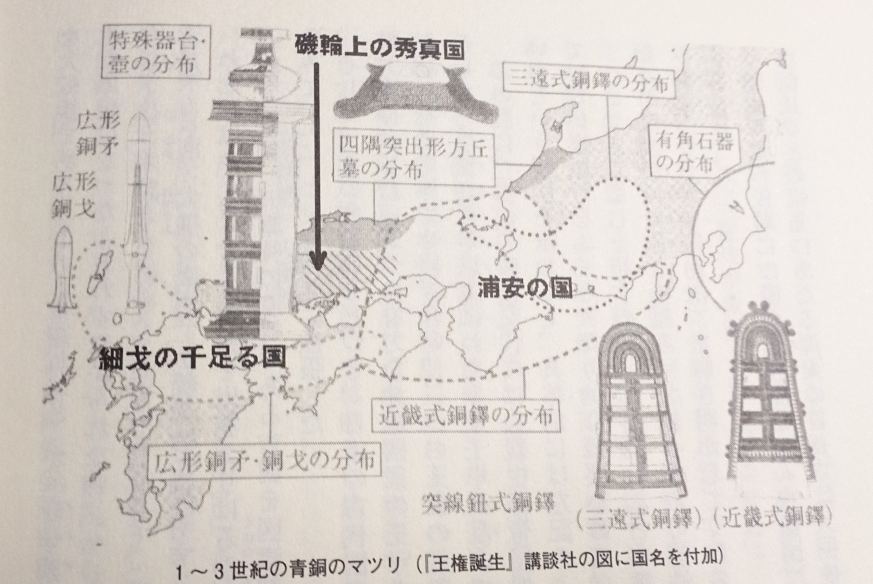
藤田
大国主（オオクニヌシ）の国
（浦安の国 玉牆の内国）
大国主は弥生時代中期後葉には、出雲を中心とする玉、銅と鉄のネットワークを南九州と東北を除く倭国全域に広げた。紀元一世紀半ば、南韓のスサノオの北九州および出雲への侵攻を受けた。大国主は敗退し祭祀の「聞く銅鐸」や銅剣を出雲に埋納し、ネットワークの中心を出雲より近江に遷した。この東遷により建てられた国が玉牆の内国である。（藤田）
『日本書紀』には、
「昔伊弉諾尊目此国曰。 日本者浦安国。細戈千足国。磯輪上秀真国。」 昔、伊弉諾尊、此国（このくに）を目（なづ）けて曰（のたま）はく。 日本（やまと）は浦安の国、細戈の千足る国、磯輪上の秀真国。「復大己貴大神目之曰。玉牆の内国。復（また）大己貴大神(おおなむちのおおかみ)、目（なづ）けて曰（のたま）はく、玉牆の内国。」と記されている。
青銅器に
似せた石器
弥 生 時 代 中／後 期
浦 安 の 国 ・ 玉 牆 の 内 国
浦安の国
『日本書紀』には、イザナギが名付けた浦安（うらやす）の国（大国主の本貫地）、細戈の千足る国（くわしほこのちだるくに）、磯輪上の秀真国（しわかみのほつまくに）の三つがあったと記されている。これらの国は右図のように特定の地域に対応した固有の意味をもち適当な創作とは考えられない。浦安の国は、弥生時代後期（１～２世紀）の大型銅鐸（近畿式、三遠式）の国と思われる。また、細戈の千足る国は筑紫で、磯輪上の秀真国は吉備か。（大国主対物部氏、藤井耕一郎）
浦安の国は弥生中期後葉から1世紀（75年頃）まで存在した。都は、近江湖東の近江二ノ畔・横枕遺跡か。（藤田）
（大国主対物部氏、藤井耕一郎から転載）
玉牆の内国
女王国ではもともと男子を王としていたが70～80年を経て倭国が相争う状況となった。争乱は長く続いたが、邪馬台国の一人の女子を王とすることで国中が服した。名を卑弥呼という。（『三国志』「魏志倭人伝」や『後漢書』「東夷伝」）
男子とは大己貴大神（大国主）のことで、倭国大乱の前、70～80年続いたのは玉牆の内国であると考える。倭国大乱は2世紀中頃勃発したので、玉牆の内国は２世紀の4半世紀前から大乱の終結した2世紀末まで続いたと思われる。都は近江湖東の伊勢遺跡か。
倭国大乱はニギハヤヒとアメノヒボコの大和侵攻（ニギハヤヒの東征）により引き起こされ、卑弥呼を女王とする邪馬台国を建てることで終結した。この邪馬台国の建国により、玉牆の内国は崩壊した。この崩壊により伊勢遺跡は壊され、大和の纏向遺跡が邪馬台国の都となった。玉牆の内国で祭祀として使用していた「見る銅鐸」は、近くの大岩山山麓に埋納された。大国主は近江北東部に逃れ、狗奴国を建てるに至った。（藤田）
近江高天原説
近江高天原説は、近江に高天原があったという説で、その一つが、1966年、菊池山哉が著書『蝦夷と天ノ朝の研究』で唱えた説である。この説によると、「神々の住むところ」として、神話ではなくヤマト王権以前に近江に実在した王朝で、これこそがヤマト王権によって歴史から葬りされた古代王朝だとする。その上で「高天原は近江国湖東の野洲郡に仮定すべきだとする。そして、この王朝は卑弥呼・台与の邪馬台国の没落をもって終焉したとする。邪馬台国に敵対した狗奴国がヤマト王権を担い邪馬台国を終焉させた」と主張する。
拙著では、近江湖東の大国主の国（浦安の国およびその後継国の玉牆の内国）がニギハヤヒとアメノヒボコの東征によって滅ぼされ、大和に邪馬台国が建てられた。狗奴国は、大国主によって支配された玉牆の内国の後継国で、その崩壊により、高天原が近江より葛城に遷ったものと考える。
（藤田）

Slide 40
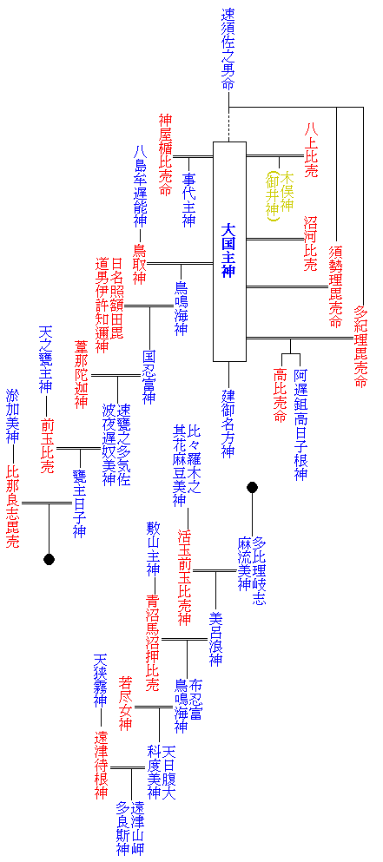
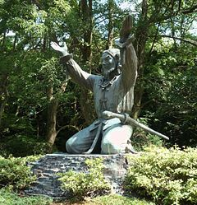
藤田
大国主（海神族とも言われる）
神話における記述
『日本書紀』本文によるとスサノオの息子。また『古事記』、『日本書紀』の一書や『新撰姓氏録』によると、スサノオの六世の孫、また『日本書紀』の別の一書には七世の孫などとされている。スサノオの後にスクナビコナと協力して天下を経営し、禁厭（まじない）、医薬などの道を教え、葦原中国の国作りを完成させる。だが、高天原からの使者に国譲りを要請され、幽冥界の主、幽事の主催者となった。国譲りの際に「富足る天の御巣の如き」大きな宮殿（出雲大社）を建てて欲しいと条件を出したことに天津神が約束したことにより、このときの名を杵築大神ともいう。
大国主を扱った話として、因幡の白兎の話、根の国訪問の話、ヌナカワヒメへの妻問いの話が『古事記』に、国作り、国譲り等の神話が『古事記』・『日本書紀』に記載されている。『出雲国風土記』においても多くの説話に登場し、例えば意宇郡母里郷（現在の島根県安来市）の条には「越八口」を大穴持命が平定し、その帰りに国譲りの宣言をしたという説話がある。
別称
大国主は多くの別名を持つ。
●美濃大国主神（おおくにぬしのかみ）・大國主大神 - 根国から帰ってからの名。
大国を治める帝王の意
●大穴牟遅神（おおなむぢ）・大穴持命（おおあなもち）・大己貴命（おほなむち）・大汝命（おほなむち『播磨国風土記』の表記）・大名持神（おおなもち）・国作大己貴命（くにつくりおほなむち）
●八千矛神（やちほこ） - 須勢理毘売との歌物語での名。矛は武力の象徴で、武神としての性格を表す。
●葦原醜男・葦原色許男神（あしはらしこを） - 根国での呼称。「しこを」は強い男の意で、武神としての性格を表す
大物主神（おおものぬし）-『古事記』においては別の神、『日本書紀』においては国譲り後の別名
●大國魂大神（おほくにたま）・顕国玉神・宇都志国玉神（うつしくにたま）- 根国から帰ってからの名。国の魂
●伊和大神（いわおほかみ）伊和神社主神-『播磨国風土記』での呼称
●所造天下大神（あめのしたつくらししおほかみ）- 『出雲国風土記』における尊称
●幽冥主宰大神 （かくりごとしろしめすおおかみ）
●杵築大神（きづきのおおかみ）
妻・子孫
大国主の系図（『古事記』による）。青は男神、赤は女神、黄は性別不詳（右図）
大国主は色々な女神との間に多くの子供をもうけている。子供の数は『古事記』には180柱、『日本書紀』には181柱と書かれている。記においては以下の6柱の妻神がいる（紀では記にみえない妻神がさらに1柱おり、『出雲風土記』ではこれ以外にもさらに何人もの妻神が表れている）。 別名の多さや妻子の多さは、明らかに大国主命が古代において広い地域で信仰されていた事を示し、信仰の広がりと共に各地域で信仰されていた土着の神と統合されたり、あるいは妻や子供に位置づけられた事を意味している。
スセリビメ - スサノオの娘。 最初の妻で正妻とされる。
ヤガミヒメ - 根の国からの帰還後では最初の妻とされる。間にキノマタノカミが生まれた。
ヌナカワヒメまたはヌナガワヒメ（奴奈川姫） - 高志国における妻問いの相手。間にミホススミ（『出雲国風土記』）もしくはタケミナカタ（『先代旧事本紀』）が生まれた。
タキリビメ - 間にアヂスキタカヒコネとシタテルヒメの二神が生まれた。
カムヤタテヒメ - 間にコトシロヌシが生まれた。
トリトリ - ヤシマムジの娘。間にトリナルミが生まれた。『古事記』にはそれ以降の系譜が9代列挙されている。
（Wikipedia抜粋)
出雲大社にある大国主の銅像
弥 生 時 代
大 国 主

Slide 41
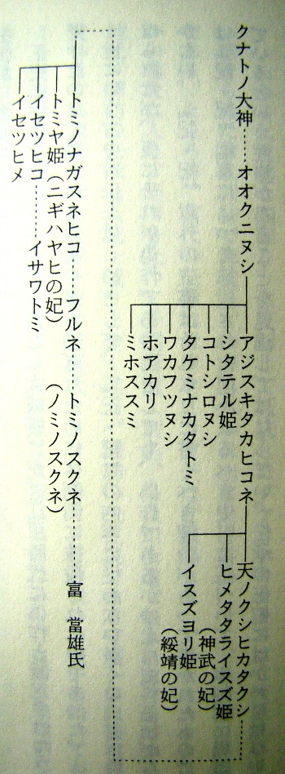
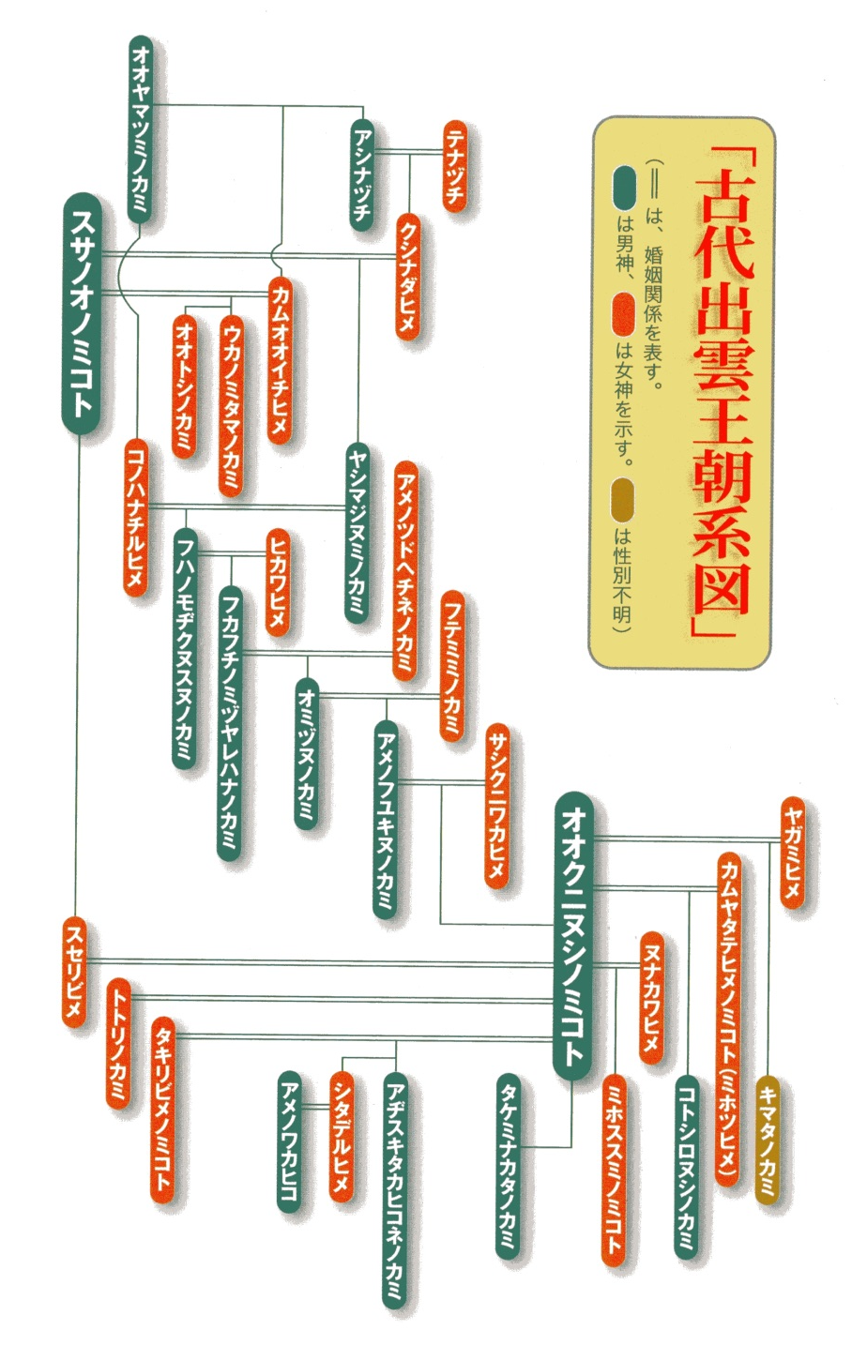
大国主（続き）
藤田
出雲族の渡来-富氏伝承（藤田加筆）
・出雲大国主命の家系を継いできた富氏の語りによれば、原出雲族は紀元前2,500年頃大祖先であるクナトの神に引き連れられて北から出雲の地に着いた。^{１）、２）}
・原住民に鉄、製布、農耕等を教えた。
・出雲の地の王となった。その後、大和に登美族、信濃に建御名方命などの出雲族の分家が出来ていった。
・それぞれが土着の民人と融合し、地方の支配者となっていった。 各地の大国主命の誕生である。
・スサノオは南韓からの来訪者で大国主とは血統を異にする。大国主は、スサノオの来訪する何世紀も前から出雲の王であり、大国主がスサノオの子あるいは子孫ではありえない。
・スサノオの後裔、ニギハヤヒは吉備で勢力を養い、出雲と敵対した。その勢いでヤマトに侵攻した。
・ニギハヤヒはアメノヒボコはとともに大和に東征し、倭国大乱を引き起こした。
・神武東征に抗した長髄彦 （ナガスネヒコ）は大国主の後裔であり、その妹（トミヤ姫はニギハヤヒの妃である。また、ナガスネヒコは伊勢の国のイセツヒコ（神武軍により信濃に敗走）の兄弟である。
・ヤマトの出雲族は崇神（神武）東征により、滅亡させられる。
（出雲帝国、吉田 ＋ 藤田）
5代
弥 生 時 代
大 国 主
１）縄文後期に入る4,000年前ごろから冷涼化に見舞われ、縄文晩期に入る3,000年前ごろには厳しい寒冷化・乾燥化に見舞われた。このため東日本縄文社会の崩壊の危機に瀕し多数のアイヌ民族が西日本に移動した。
２）出雲神話は、アイヌ族の伝説を基層としている。（古代日本異族伝説の謎、田中勝也）
大国主と邪馬台国
大国主はまず出雲から越に至る日本海沿岸を支配下に治め、政治的・経済的ネットワークを創りあげた。出雲はスサノオの侵攻により大国主の影響は薄くなるが、丹波のホアカリ（スクナヒコナか）と力を合わせ近江、播磨、山城、伊勢、東海地方へ勢力を伸ばす。
紀元前後の大国主のネットワークの国の一つがイザナギ・イザナミ時代の浦安の国と考えられる。その後、大国主が近江の伊勢遺跡を本拠にして立ち上げた国が玉牆の内国であろう。ニギハヤヒとアメノヒボコによって引き起こされた倭国大乱の終結に当たり、大国主と和邇氏の血を引く巫女、卑弥呼が共立された。卑弥呼は伊勢（近江）から纏向（大和）に都を移し、ここに実質的にニギハヤヒの支配する邪馬台国（虚空見つ倭国）（纏向遺跡）が成立した。邪馬台国を終焉させた、崇神（神武）の東征は、任那・伊都国連合、南九州（隼人、久米人）、さらに物部・和邇の連合軍による、大国主派の掃蕩をもくろんだクーデターであった可能性が極めて高い。ここに崇神と物部の支配する、ヤマト王権が誕生した。尚、秋津洲は葛城王朝のことで、玉牆の内国の支国ではないか
（藤田）
富氏の伝承による原出雲系の系譜
（出雲帝国、吉田）
出雲族
（葬られた王朝、梅原猛）
熊野大神、
櫛御気野（クシミケヌ）神、
クナトノ大神、
クマノクスヒ
アラハバキ神
大国主
アラ（ハ）バキ族
東日流外三郡志（偽書とされるが無視できない記述もある）によれば、かって津軽にはアソベ族と呼ばれるアイヌ系とみられる種族がいた。その後、カムチャッカ方面から到来したと推察できるツボケ族が支配した。更に戦国時代に晋の流民が到来し。アソベ・ツボケ族と同化して成立したのがアラバキ族である。（古代日本異族伝説の謎、田中勝也）

Slide 42
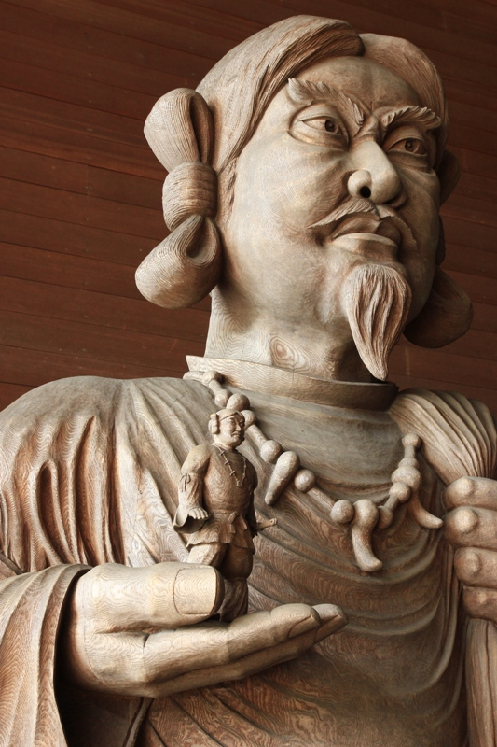
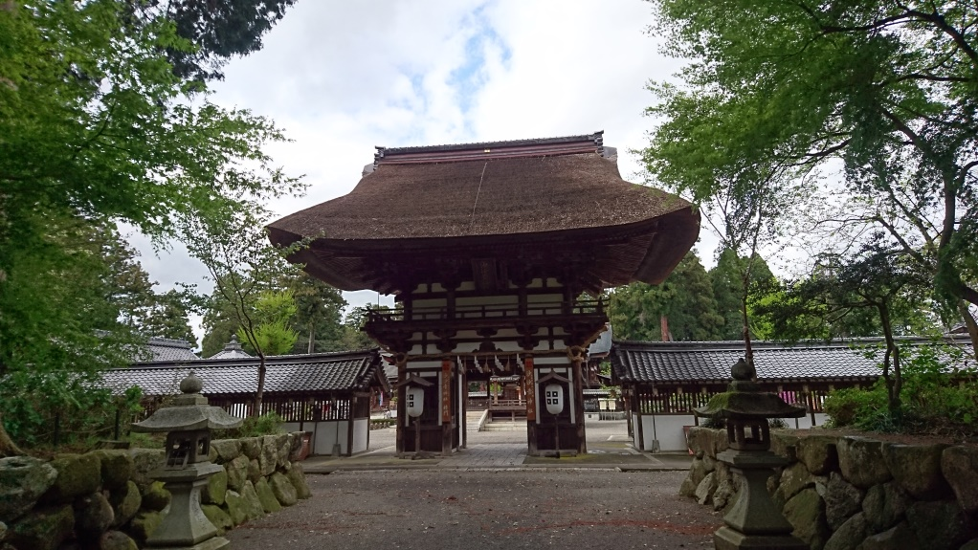
大国主の国造りの盟友
藤田
スクナビコナ
スクナビコナ（スクナヒコナとも。表記は少名毘古那、須久那美迦微、少彦名、少日子根など。）は、日本神話における神。『古事記』では神皇産霊神（かみむすびのかみ）の子とされ、『日本書紀』では高皇産霊神（たかみむすびのかみ）の子とされる。
『古事記』によれば、大国主の国土造成に際し、天乃羅摩船（アメノカガミノフネ）（＝ガガイモの実とされる）に乗って波間より来訪し、オホナムチ（大己貴）大神の命によって国造りに参加した。『日本書紀』にも同様の記述があるが、『記紀』以外では『上記(ウエツフミ)』に登場している。 オホナムチ同様多くの山や丘の造物者であり、命名神である。悪童的な性格を有するとも記述される（『日本書紀』八段一書六）。のちに常世国へと渡り去る。
名前の由来について、『古事記伝』によれば「御名の須久那（スクナ）はただ大名持（オホナムチ）の大名持と対であるため」とある。あるいは金井清一によれば「若き日の御子」の意とする説もある。また、この神が単独ではなく、必ずオホナムチと行動を共にすることから、二神の関係が古くから議論されている。
国造りの協力神、常世の神、医薬・温泉・禁厭（まじない）・穀物・知識・酒造・石の神など多様な性質を持つ。 酒造に関しては、酒は古来薬の1つとされ、この神が酒造りの技術も広めた事と、神功皇后が角鹿（敦賀）より還った応神天皇を迎えた時の歌にも「少名御神」の名で登場する為、酒造の神であるといえる。 石に関しては記述よりそうした面が見られると想像されるだけであり、あくまで性質的なものである。 （Wikipedia抜粋）
スクナヒコナ
弥 生 時 代
スクナビコナ
出雲大社常陸分社 (常陸国出雲大社）
硫黄の神、薬の神
硫黄は倭国の主な輸出品。白浜、道後、有馬などの硫黄泉の神。
大国主の国造りにスクナビコナガ大いに貢献した。大国主は国津神の代表で、出雲族から興り、代々大国主と称し国造りに当たり、ニギハヤヒが虚空見つ倭国（邪馬台国)を建てるまで、近畿地方一円を支配してきた。一方、スクナビコナは南韓から渡来したと思われ、丹後に天降ったホアカリではないかとの思いがつよい。丹後には、北九州以外で最初に王と呼ばれうる支配者が現れたと思われる。スクナビコナも代々大国主の国造りに協力した人格の総称と思われ、海部氏勘注系図に現れる７世孫までの代々に当たると夢想している。このスクナビコナはヤマト大乱の折にニギハヤヒと戦い敗死したのではないか。（藤田）
沙沙貴神社（祭神：少彦名神、滋賀県近江八幡町）。神代に少彦名神を祀ったことに始まり、古代に沙沙貴山君が大彦命を祭り、景行天皇が志賀高穴穂宮遷都に際して大規模な社殿を造営させたと伝わる。
沙沙貴神社楼門（光一郎撮影）

Slide 43
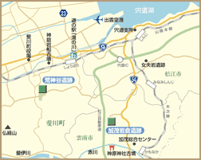
大国主の故地、出雲（島根県）
藤田
「出雲」の起源の地
出雲の起源地は、「出雲郡の出雲郷」と考えられる。出雲郷は、現在の出雲市斐川町出西、神氷、求院、富村の一帯に当たり、同郷を中心とした地域が出雲地方の国造りの大神・大穴持命の本拠とみられる。南東に出雲四神名火山の一つ、仏経山がありがあり、曽支能夜社に坐すキヒサカミタカヒコを祀っている。これがプレ出雲王国の始祖神たる味鋤高彦根「アヂスキ神」であり、大穴持神の父と思われている。近くの荒神谷遺跡から多量の銅剣が出土し、その近隣の加茂岩倉遺跡からは日本最多の銅鐸が出土した。この一帯を本拠地とした上古出雲の王が強大な権力をもって、出雲全域に広範的な支配をおこなったこと、すぐれた銅。鉄の金属技術を持ったことがわかる。
（越と出雲の夜明け、宝賀寿男）
加茂岩倉遺跡・荒神谷遺跡－日本一の青銅器大量出土遺跡二カ所（弥生時代中期後葉頃埋納）
全国最多39個の銅鐸が出土した加茂岩倉遺跡、そして全国最多358本の銅剣と16本の銅矛、6個の銅鐸が出土した荒神谷遺跡。大量の青銅器を埋納した二つの遺跡は、山々を挟んで直線距離約3.3kmという近い距離に位置しています。
どちらの遺跡も青銅器の出土状況が復元整備され、発見時の興奮と感動が蘇ります。荒神谷遺跡は周辺一帯が史跡公園となっており、6月中旬から7月中旬には色鮮やかな2000年ハスも楽しめます。加茂岩倉遺跡は現在、史跡整備の途中ですが、弥生時代の原風景を彷彿とさせる景観が魅力です。
また、加茂岩倉遺跡には加茂岩倉遺跡ガイダンス、荒神谷遺跡には荒神谷博物館という博物館があります。施設内に展示された出土青銅器のレプリカやパネルなどが、遺跡への理解を一層深めてくれるでしょう。遺跡のガイドもこの施設で受け付けています。そのほか、加茂岩倉遺跡の近くには、邪馬台国の女王卑弥呼が魏より授かった鏡のうちの一枚とされる「景初三年」銘三角縁神獣鏡が出土した神原神社古墳があります。この鏡には一体どのような情景が映し出されていたのでしょうか。
大量の青銅器埋納の謎、卑弥呼の謎を解くカギは、やはり現地にあります。豊かな自然に包まれた遺跡に立ち、しばし弥生びとの祈りの囁きに耳を傾けてみませんか。
（島根県：加茂岩倉遺跡・荒神谷遺跡、Net）
紀元1世紀前葉のスサノオの出雲侵攻のため、銅鐸と銅剣が埋納されたと考える。（藤田）
弥 生 時 代
出 雲
西谷墳墓群・今市大念寺古墳（西出雲） 斐伊川・神戸川に挟まれたこの場所は、多くの王墓が集中するところです。出雲市の南東にある西谷墳墓群は山陰地域独特の形をした四隅突出型墳丘墓が集中しています。発掘調査の行われた3号墓では墓の上で祭祀が行われた様子がわかっており、出土品からは葬られた王が吉備や北陸地方とも交流をもっていたと考えられています。ここからは斐伊川や出雲平野を一望することができます。 また、神戸川の東には日本最大級の家形石棺を持つ今市大念寺古墳、精美な石室を持つことで知られる上塩冶築山古墳など、この地に君臨した王を葬った古墳を見ることができます。西側には妙蓮寺山古墳、放れ山古墳など、王を補佐したといわれる有力者の古墳も多く築造されており、古墳時代後期に花開いた古墳文化にもふれることができることでしょう。
（島根県：西谷墳墓群・今市大念寺古墳、Net）
加茂岩倉遺跡 銅鐸出土状況
荒神谷遺跡 銅矛・銅鐸出土状況
西谷3号墓第１主体部
（島根大学考古学研究室提供）
西谷3号墓

Slide 44
伯耆・因幡（鳥取県）
藤田
妻木晩田遺跡
妻木晩田遺跡（むきばんだいせき）、あるいは妻木晩田遺跡群は、鳥取県西伯郡大山町富岡・妻木・長田から米子市淀江町福岡に所在する国内最大級の弥生集落遺跡。遺跡の面積は156ヘクタールにもなり、これは発掘当時国内最大級と喧伝された吉野ヶ里遺跡（当時32ヘクタール、現在は調査が進み、約2倍の面積になっている）の5倍にもおよぶ大規模なものである。大山山系から続く丘陵（通称「晩田山」）上に位置し、美保湾（日本海）を一望できる。島根県安来市から、この妻木晩田遺跡まで弥生後期に栄えた古代出雲の中心地であったと考えられる。中国の歴史書『魏志倭人伝』に記されている倭国乱の時代（２世紀後半）に最盛期を迎えます。激動の時代を生きた弥生時代の人々の暮らしぶりが、この遺跡には残されています。
現在、全体のおよそ1/10が発掘調査されています。その結果、弥生時代中期末（西暦１世紀前半）～古墳時代前期（３世紀前半）にかけての、竪穴住居跡420棟以上、掘立柱建物跡500棟以上、山陰地方特有の形をした四隅突出型墳丘墓などの墳墓34基や、環壕など、山陰地方の弥生時代像に見直しをせまる貴重な資料がたくさん発見されました。
（Wikipedia抜粋、とり ネット）
妻木晩田遺跡の四隅突出型墳丘墓（鳥取県web）
妻木晩田遺跡、洞ノ原地区西側丘陵と弓ヶ浜半島（Wikipedia抜粋)
弥 生 時 代 後 期
青谷上寺地遺跡（あおやかみじちいせき）は、青谷町の西側を流れる勝部川と東側を流れる日置川の合流点南側にあたり、日本海にほど近い平野部に位置します。青谷平野は本来大きな入り江でしたが、弥生時代以降徐々に陸地化が進み、今から約2,200年前の弥生時代前期から人々が生活するようになりました。そして、約1,700年前の古墳時代の始めごろ、人々は生活の場を他の地に移していきました。青谷上寺地の弥生人は、弥生時代の約500年間、この地を生活の場としていました。
湿地帯から陸地化が進むと、遺構の周囲を大きな溝で囲み、徐々に東側に拡張していきます。この溝は大きな板や多数の矢板を打ち込む、大規模な護岸工事が行われています。西側の溝では、お祭りの場が見つかり、そこは集落の出入り口であることがわかりました。溝の内側には、土壙（どこう）と呼ばれる用途不明の穴や、建物の柱跡となる穴が多数見つかっています。さらに集落の西側では、水田の跡も見つかりました。
海に近い青谷上寺地遺跡では、稲作だけではなく、漁撈や狩猟を盛んに行っていたことがわかります。それは多くの農具や漁撈具、獣骨などが物語ってくれます。
さらに、青谷上寺地遺跡の弥生人は、他の地域の人々と盛んに交流していました。九州系や北近畿系、吉備地方の土器も出土しています。石材においても、この近辺の石材だけではなく、ヒスイやサヌカイトなどが使われています。このことは、日本海を舞台とした交易や山を越えた交流が行われたことを示しています。さらに、360点を越える鉄製品や古代中国の貸泉（かせん）が出土したことによって、海を渡り北九州や遠くは朝鮮半島、中国大陸との交流も行われていたことが想像できます。そして、物の交流だけではなく、精巧な木製容器類に見られるように、技術の交流も盛んに行われていました。このことは、青谷上寺地遺跡が単なる村ではなく、海上交通の重要拠点であったことを裏付けています。
遺跡の東側の溝では弥生時代後期の100人分を超える約5,300点の人骨が見つかり、110点の人骨に殺傷痕が見られました。このことから、何らかの争いがあったことが考えられます。また、驚いたことに日本で初めて弥生人の脳が3人分発見されました。
（ようこそ青谷上寺地遺跡展示館へ、Net)
倭国大乱と関連か（藤田）
伯 耆 ・ 因 幡
（とりネット）
青谷上寺地遺跡で発掘された銅鏃の刺さった腰骨（日本人は、どこから来たのか？）
刃物傷を持った人骨（矢印部） 青谷上寺地遺跡出土（縄文と古代文明を探求しよう）

Slide 45
四隅突出型墳丘墓と意宇王
藤田
四隅突出型墳丘墓
弥生中期後半から広島県の三次盆地に発祥したという。 弥生後期後葉から美作・備後の北部地域や後期後半から出雲（島根県東部）・伯耆（鳥取県西部）を中心にした山陰地方に見られる墳丘墓である。北陸では少し遅れ能登半島などで造られている。源流は今のところ判明していないが、貼り石方形墓から発展したという可能性もある。
日本海側を中心に約90基が確認されている。北陸地方（福井県・石川県・富山県）では現在までに計8基が知られている。
墳丘墓側面には貼り石を貼りめぐらし、規模は後の前期古墳の規模に近づくなど、古墳時代以前の墓制ではもっとも土木技術が駆使されており、日本海沿岸という広域で墓形の規格化が進んでいた。
このことから、山陰～北陸にわたる日本海沿岸の文化交流圏ないしはヤマト王権以前に成立していた王権を想定する論者もいる。また、もっとも集中的に存在する島根県安来市（旧出雲国）では古墳時代前期に全国的にも抜きん出た大型方墳（荒島墳墓群の大成、造山古墳）が造営されるが、四隅突出型墳丘墓の延長線上に築かれたものと考える者もおり、出雲国造家とのつながりを指摘する者もいる。
（Wikipedia抜粋）
四隅突出型墳丘墓の分布（鳥取県web）
弥 生 時 代 後 期
山 陰
東部出雲
弥生/古墳時代の間にかけて出雲に強力な王権が発生するが、その中心地（東部出雲王朝）だったという説がある。全国最大級の方墳である造山古墳群や出雲文化圏特有の四隅突出型墳丘墓（国内最大級の集中地帯）などを含む多くの古墳が発掘されており、弥生から古墳時代にかけて約500年の間、連綿と栄えた地域である。当時の出雲は筑紫、大和、毛野と並ぶかそれ以上の古代日本の有力な地方政権で、弥生後期においては北陸まで及ぶ日本海沿岸には四隅突出型墳墓形式で規格化された連合政体のようなものがあった。ヤマトとともに抜きん出た勢力を誇り意宇王の指導のもとで一時は独立王朝をなしたという説がある。
山陰では鉄器も北九州に準ずる量が発掘されており、安来でも弥生期の製鐵遺構が竹ヶ崎・柳遺跡で見つかっているため、これらの鉄が当時鉄不足であった大和地方へ供給されヤマト朝廷建国の原動力となったという説がある。実際前近代的な野だたらは弥生時代以降、連綿と続いていたようで製鉄遺跡として認知されている。
（安来市－Wikipedia抜粋）
西谷３号墓模型（島根県web)
出雲－四隅突出型墳丘墓-
出雲で青銅器が埋納されたと同時期に、奇怪な形をした墳丘墓「四隅突出型墳丘墓」が造営されるようになる。近畿地方や九州北部地方では、青銅器を共同体祭器あるいは権威の象徴としてまだまだ使用していたころである。「青銅器は共同体のシンボルであり、墳丘墓は巨大な力を持った首長のシンボルと考えれば、何らかの理由で社会や政治情勢が大きく変換した証。出雲は、他地域に先んじて首長を中心とした集団が形成されたのではないか」と、古代出雲歴史博物館学芸部長の松本岩雄さんは熱く語る。(島根県web)

